Slide 1

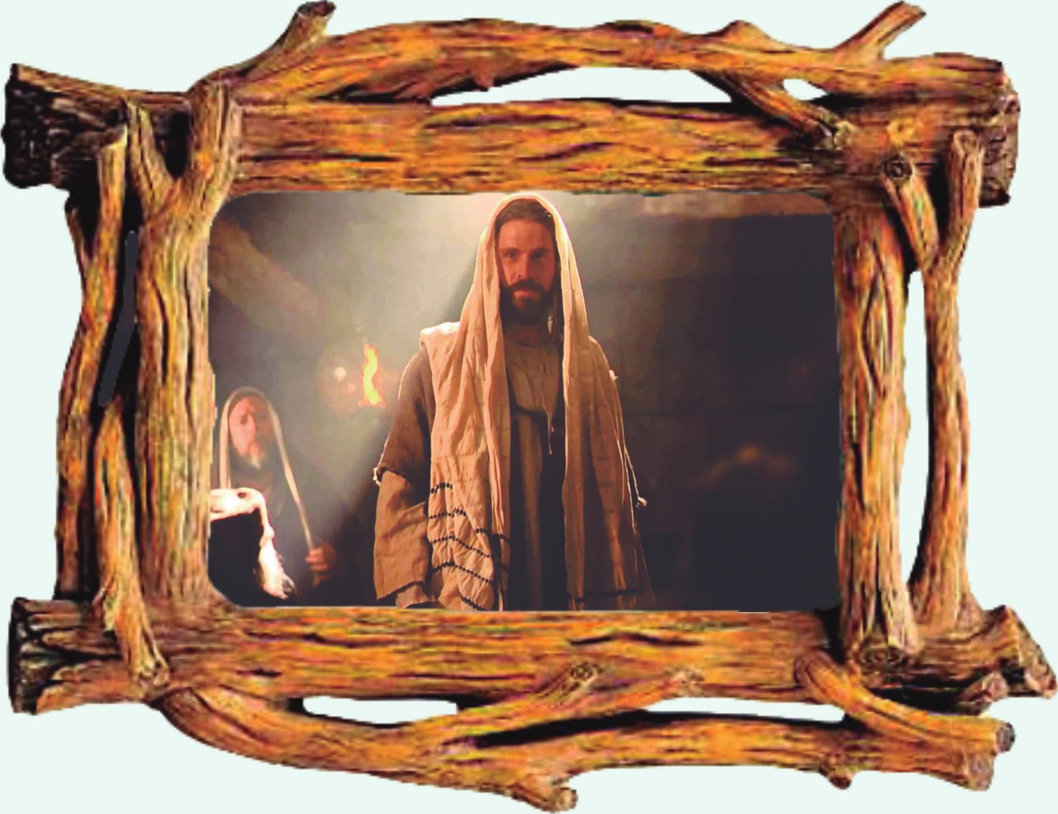
Plan Pastoral de la Diócesis de Pereira
²⁰¹⁶ ⁻ ²⁰²⁵

Slide 2
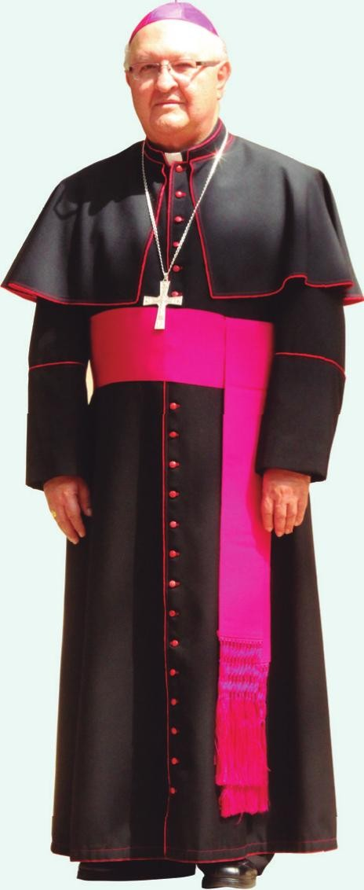
Presentación
Muy Amados Hermanos:
Los quiero saludar a todos con la paz de Cristo misericordioso.
No puedo ocultar la gran responsabilidad que recae sobre un Obispo como Pastor de una Iglesia Particular, en su deber de buscar la salvación de los fieles. La llamada “Salus Animarum” (Salvación de las almas), como tradicionalmente se denomina al objetivo central de toda acción apostólica en la Iglesia, llega a ser tan sensible en el corazón del Pastor, que hasta en ciertas ocasiones creemos tener las manos vacías, frente a esta inmensa responsabilidad que el Señor ha puesto sobre nuestros hombros.
Pero recobramos el ánimo cuando observamos alrededor y descubrimos a muchos de nuestros inmediatos colaboradores que son los sacerdotes, y los vemos dedicados con fervor y alegría en esta extraordinaria tarea de buscar la salvación de aquellos hombres y mujeres que Dios ha puesto en sus manos de pastores. Sacerdotes llenos de fe, que aman su vocación y su ministerio, que experimentan el gozo cuando observan que sus fieles tienen a Cristo en su corazón y en sus labios y lo aceptan como su Dios y Señor.

Slide 3
Esta alegría se extiende, cuando valoramos el sincero y humilde compromiso de los Diáconos Permanentes. Imitar a Cristo Siervo no es fácil. Se necesita mucha humildad y la mayoría de nuestros Diáconos lo hacen con mucha fidelidad.
Los Religiosos y las Religiosas, desde la variedad de carismas con los que el Señor ha enriquecido a esta Iglesia diocesana, siguen siendo testigos de la verdad del Evangelio que se ha encarnado en su testimonio de vida. Todos ellos son un referente de fe, para la salvación de las almas.
Y a los fieles laicos que son apoyo y consuelo permanente de todos los pastores y consagrados, les decimos que han llegado a ser tan valiosos para nosotros que vemos en ellos verdaderos signos vivos de la presencia salvífica de Dios entre nosotros.
Pues bien amados hermanos: A todos ustedes los convoco para que unidos a Cristo Pastor y como familia diocesana, asumamos con alegría, humildad y decisión el presente Plan de Pastoral, 2016 – 2025. Seguimos la huella evangelizadora diseñada por San Juan Pablo II, cuando propuso a la Iglesia la Nueva Evangelización. Reconocemos que el espíritu Apostólico fue sembrado en nuestra Diócesis por Monseñor Baltasar Álvarez Restrepo y por su Eminencia el Cardenal Darío Castrillón Hoyos.

Slide 4
Y avanzando en el camino renovador de la Nueva Evangelización afirmamos que este, fue implementado en nuestra Diócesis por Monseñor Fabio Suescún Mutis, quien el 8 de diciembre de 1995 daba a conocer a toda la Diócesis el nuevo plan de pastoral, cuya columna vertebral era el proceso diocesano de nueva evangelización “Prodine”, con el lema “Para que Cristo esté en tu corazón y en tus labios”. Comprendía la década 1996 – 2005. Esta obra continúo con el pastoreo humilde y constante de Monseñor Tulio Duque Gutiérrez.
Es evidente que la época actual es muy diferente. Muchos elementos culturales alejados del espíritu cristiano, han llegado hasta nosotros en el vehículo de la globalización y han logrado penetrar las mentes y los corazones de un buen número de fieles.
Pero la Iglesia con la fuerza del Espíritu Santo sigue su marcha en este mundo. La luminosa presencia del Beato Pablo VI y la realización del Concilio Vaticano II, de San Juan Pablo II, de Benedicto XVI y del actual Pontífice, el Papa Francisco, nos ha mostrado el norte para la pastoral y la misión evangelizadora de la Iglesia en el mundo.
Igualmente a nivel de América Latina y el Caribe, reconocemos la presencia de Dios, con grandes frutos humanos, espirituales y pastorales, emanados de las conferencias de Medellín, Puebla, Santo Domingo y Aparecida.

Slide 5
Este nuevo Plan, diseñado sobre la base del sistema evangelizador que desde hace veinte años adoptó la Diócesis, además de tener un contacto con la realidad social, económica y pastoral de la Diócesis, ha hecho un gran énfasis en la identidad y espiritualidad de cada uno de los miembros del pueblo de Dios. No puedo negar que estas dos realidades son reiterativas a lo largo de este camino evangelizador, porque tenemos el convencimiento de que la rutina, sin fondo espiritual y sin identidad, ha llegado a contaminar nuestra vocación de pastores, tanto que a veces damos la sensación de ser funcionarios de la Iglesia, sin el alma y el corazón enraizados en Cristo Pastor.
Para retomar nuestra identidad y nuestra espiritualidad, queremos regresar a la escuela de Jesús de Nazaret. Queremos escucharlo en el silencio profundo del alma que seriamente busca a Dios. La sencilla Cristología utilizada en este plan, es la meditación sobre la identidad y espiritualidad que Jesús expresa en la Sinagoga de Nazaret. No podemos evangelizar sin la espiritualidad e identidad del Maestro. Ese Kerygma que presenta al Reino de Dios y a Cristo quien lo encarna, será nuestra fuente inagotable de identidad y espiritualidad.
Además nunca sobra retomar la conciencia sobre nuestra triple identidad: humana, cristiana y sacerdotal. Es tan violento el atafago del mundo que nos puede desviar del sendero correcto. Estar en vela y estar atentos son exigencias que el Señor hace a sus discípulos. Podríamos decir que este plan es más una fuente de espiritualidad que estimula e impulsa al discípulo misionero al encuentro con Cristo vivo y a la evangelización.

Slide 6
En este plan destacamos la transversalidad de la Palabra de Dios, que llena todos los espacios, traducida en oración y en catequesis nutriente; la Misión Universal que es el motor de Pentecostés para la salvación del mundo y que llama a la Iglesia para que sea una comunidad en permanente salida misionera; la Familia, que es la cuna de la vida y del amor de todo ser humano y que transmite la fe como luz esplendorosa para la vida temporal y la eterna.
Finalmente, quiero destacar toda la dimensión ministerial de la Iglesia, que recoge de manera ordenada y sistemática, los pasos esenciales para hacer efectiva la totalidad de la misión eclesial. Para cada ministerio, además de una pequeña iluminación doctrinal, presentamos un objetivo general, objetivos específicos y unas líneas de acción, acordes a las necesidades diocesanas. Cada ministerio elabora sus programas, apoyado en estas orientaciones generales. Partimos de los ministerios tradicionales de nuestro sistema evangelizador y hemos agregado otros, con el fin de llegar con el Evangelio al mayor número de personas y ámbitos pastorales.
Quiero agradecer a todos los que con su experiencia y celo pastoral han intervenido en la elaboración de este plan. De manera especial, quiero hacer memoria del Padre Alberto Bermúdez Gallego, quien fuera nuestro Vicario de Pastoral y que ahora desde el cielo intercede por nosotros. Nos dio testimonio de ser un verdadero pastor y discípulo misionero.

Slide 7
Nos apoyamos en la gracia de Dios que nos convoca en esta hora de la Iglesia y del mundo, para llegar a cada persona y cada lugar de la Diócesis con el mensaje de Cristo Salvador, en este año de la Misericordia. Que María Santísima, Nuestra Señora de la Pobreza, interceda por nosotros, como Madre de misericordia y como estrella que nos ilumina el camino de la nueva Evangelización.
Pereira, 1 de Octubre de 2016, memoria obligatoria de Santa Teresa del Niño Jesús, Virgen y Doctora de la Iglesia y Patrona Universal de las Misiones.
+Rigoberto Corredor Bermúdez
Obispo de Pereira

Slide 8
Introducción
Aniversario Diocesano
Con motivo de la celebración de los sesenta años de existencia de nuestra Diócesis, creada por el Papa Pío XII el 17 de Diciembre de 1952, y dentro del Año de la Fe proclamado por el Papa Benedicto XVI (2012-2013), hemos iniciado un proyecto de renovación diocesana inspirado en las luces y caminos que nos ha abierto la Iglesia en su magisterio, y que ahora el Papa Francisco lidera con tanta claridad. Este proyecto lo hemos denominado “De Regreso a Nazaret”, para que como discípulos y misioneros de Jesús Maestro, hagamos de su Escuela nuestro hogar para reemprender la Nueva Evangelización.
Ambiente de renovación eclesial
En efecto, se quiere llegar con el mensaje de renovación al mayor número posible de personas. Hemos iniciado este camino con todos los miembros del pueblo de Dios: Sacerdotes, Diáconos Permanentes Religiosos, Religiosas y con muchos fieles cercanos a los sacerdotes y a las parroquias, comprometidos en todo lo concerniente a la vida cristiana y a la tarea apostólica y misionera, que tiene su origen en la más profunda identidad humana, cristiana y sacerdotal de cada uno de los miembros del pueblo de Dios. Y el regreso a Nazaret es una ferviente invitación para asumir desde Cristo, como familia diocesana, la inaplazable tarea de la nueva evangelización. Queremos consolidar, desde la vocación que todos tenemos a la santidad, abiertos al mundo, en comunión con la Iglesia y “en salida misionera” (EG 15) como lo propone el Santo Padre Francisco, la urgente y fascinante tarea evangelizadora.

Slide 9
Valioso camino recorrido. Nuestras raíces
La Diócesis de Pereira, se reconoce como una comunidad de creyentes católicos que con el dinamismo de la fe, ha transformado en gran parte la realidad cultural en la que vive. La primera evangelización nos dio a Jesucristo en un fuerte ambiente eclesial y sacramental, consolidándose la fe en Dios trinidad de amor, junto a la tradición mariana de la fe católica, como la mayor riqueza de la vida y cultura de nuestros pueblos (Cf. DA, 5,6 y 7). Podemos afirmar que nuestra Diócesis vivió desde su creación, el espíritu renovador y evangelizador que le imprimió las líneas renovadoras del Vaticano II. La necesidad de “hacer a la Iglesia más apta para el anuncio del Evangelio a la humanidad” (EN 2), se fue desarrollando y aplicando en nuestra Diócesis, guiados por el Magisterio de la Iglesia universal, los mismo que del Magisterio colegiado de América Latina y de nuestra Conferencia Episcopal y gracias al celo pastoral de nuestros obispos diocesanos.

Slide 10
Nuestra vocación misionera
En la historia diocesana se han escrito significativas páginas de proyección misionera “ad gentes” y de “servicios a Iglesias hermanas”: Arquidiócesis de Maputo en Mozambique; Johannesburgo, en Sudáfrica; Diócesis de Plascencia en España; Diócesis de Popayán; Diócesis de Buenaventura, etc. Estamos en el momento preciso para evaluar y recuperar el fervor misionero en nuestra Diócesis, para lograr una verdadera renovación eclesial (Cf DA 41). “El paradigma de toda obra de la Iglesia, es la salida misionera” (EG 15). Sin apertura a la misión universal no habrá nunca renovación verdadera.
Nuestro Sistema Evangelizador
Dios nos ha permitido, en dos décadas, implementar en nuestra Diócesis el llamado sistema integral de nueva evangelización (SINE), seguido ahora por varias Iglesias Particulares en nuestro país, y que ha producido entre nosotros grandes frutos en todas las dimensiones de la tarea misionera de la Iglesia con miras a consolidar el Reino de Dios.
A la luz de nuestra experiencia podemos afirmar que para marcar pautas de crecimiento en la obra de la evangelización, es necesario conocer y aplicar con responsabilidad y orden los pasos fundamentales trazados por el sistema evangelizador que hemos adoptado. Pero debemos afirmar que para favorecer la reorientación del rumbo de nuestra misión fundamental, se requiere ante todo una conversión que parta de un verdadero encuentro personal y comunitario con Cristo, sirviendo al mundo y a la Iglesia, con fidelidad, alegría y amor. Este cambio ha de llenar de mística y ardor nuestros corazones con la oración humilde y constante, para contribuir al crecimiento del Reino de Dios. Queremos reafirmar la decisión de continuar nuestra marcha pastoral, apoyados en nuestro sistema evangelizador. Esto exige conocer el sistema y aplicarlo con fidelidad, comprometiendo todas las fuerzas vivas de la Diócesis.

Slide 11
Nuevas realidades
Los cambios acelerados del mundo nos piden asumir y enfrentar de manera diversa las nuevas exigencias y los nuevos retos que se plantean a la tarea evangelizadora de la Iglesia, si quiere ser fiel a la vocación recibida y llegar con el Evangelio a todos los espacios físicos, culturales e ideológicos en donde se desarrolla la vida humana. Las distintas expresiones de un mundo globalizado nos impiden encerrarnos en un gueto espiritual, litúrgico e institucional disfrutando de la salvación de Dios, sin experimentar ninguna preocupación por los que no han recibido ninguna noticia del Evangelio, lo mismo que por los indiferentes, alejados o descartados del ámbito eclesial. Es hora de globalizar también la salvación, pues “Dios quiere que todos los hombres se salven y lleguen al conocimiento de la verdad” (1Tm 2,4).

Slide 12
Nuestra conversión personal y pastoral
La misión que se encomienda a la Iglesia es la misma señalada por Cristo y los doce, pero es necesario entender que debemos sembrar el evangelio en un nuevo contexto. No podemos dar las mismas respuestas de ayer a los problemas que el hombre tiene hoy. A vino nuevo odres nuevos y a problemas nuevos respuestas nuevas (cf. Mt 9,17; Mc 2,22), teniendo en cuenta que Jesús y su Evangelio nunca cambian (cf. Hb 13,8), pero las maneras de anunciarlos sí. A partir de nuestra seria conversión personal, nace la importancia de una verdadera conversión pastoral (cf. EG 25.25.32) que incluye la necesidad de la renovación misionera (cf. EG 51.127).
En este sentido Aparecida nos dice que “ésta firme decisión misionera debe impregnar todas las estructuras eclesiales y todos los planes pastorales de las Diócesis, parroquias, comunidades religiosas, movimientos y de cualquier institución de la Iglesia. Ninguna comunidad debe excusarse de entrar decididamente, con todas sus fuerzas, en los procesos constantes de renovación misionera, y de abandonar las estructuras caducas que ya no favorecen la transmisión de la fe (DA 365).
Con el deseo de ser fieles a nuestra vocación y a la misión que se ha puesto en nuestras manos, presentamos nuestro plan pastoral que nos ayudará a ver contemplando, a juzgar iluminando y a actuar evangelizando. Su importancia es clara, puesto que queremos continuar de manera organizada la vivencia de un proceso de evangelización, en el que se vean involucrados todos los agentes (cf. EN 59.60.66ss) y destinatarios (EN 49ss) del anuncio de la Buena Nueva de la salvación. No podemos olvidar que la mayor obra de caridad o de misericordia es precisamente la evangelización, como lo recordaba el papa Benedicto XVI (cf. Mensaje de Cuaresma 2013, n.3).

Slide 13
La Iglesia, con su presencia permanente en el mundo (Cf GS 41.43), está llamada a abandonar la auto-referencialidad. Ahora debe buscarse su espacio siendo fiel a su ser y a su misión, comprometida con el anuncio de la misericordia de Dios, a todos los seres humanos, principalmente a los más pobres, siguiendo el testimonio de Jesucristo, muerto y resucitado. La Iglesia, desde el amor y la misericordia, siembra el evangelio en los nuevos contextos.
En el nombre del Señor, acogiendo su Palabra, llenos de ilusión y sin dejarnos vencer por el cansancio de la noche, ni por los esfuerzos tantas veces fallidos, seguimos lanzando las redes (cf. Lc 5,5), seguros de que la pesca será abundante (cf. NMI 38).
Reiteramos que nuestro programa básico es el mismo de todos los tiempos; queremos que Cristo esté en el corazón y en los labios de todos (Rm 10,9), queremos asumir la tarea evangelizadora con toda seriedad, involucrando a todos, dando a todos todo lo que el Señor pide a la Iglesia que entregue a sus hijos, esto es la buena nueva de la salvación. Este plan pastoral se sigue apoyando en el sistema evangelizador que hemos adoptado hace dos décadas, animado y fortalecido por las nuevas luces del Espíritu Santo e intensificando la espiritualidad de comunión, en salida misionera.

Slide 14
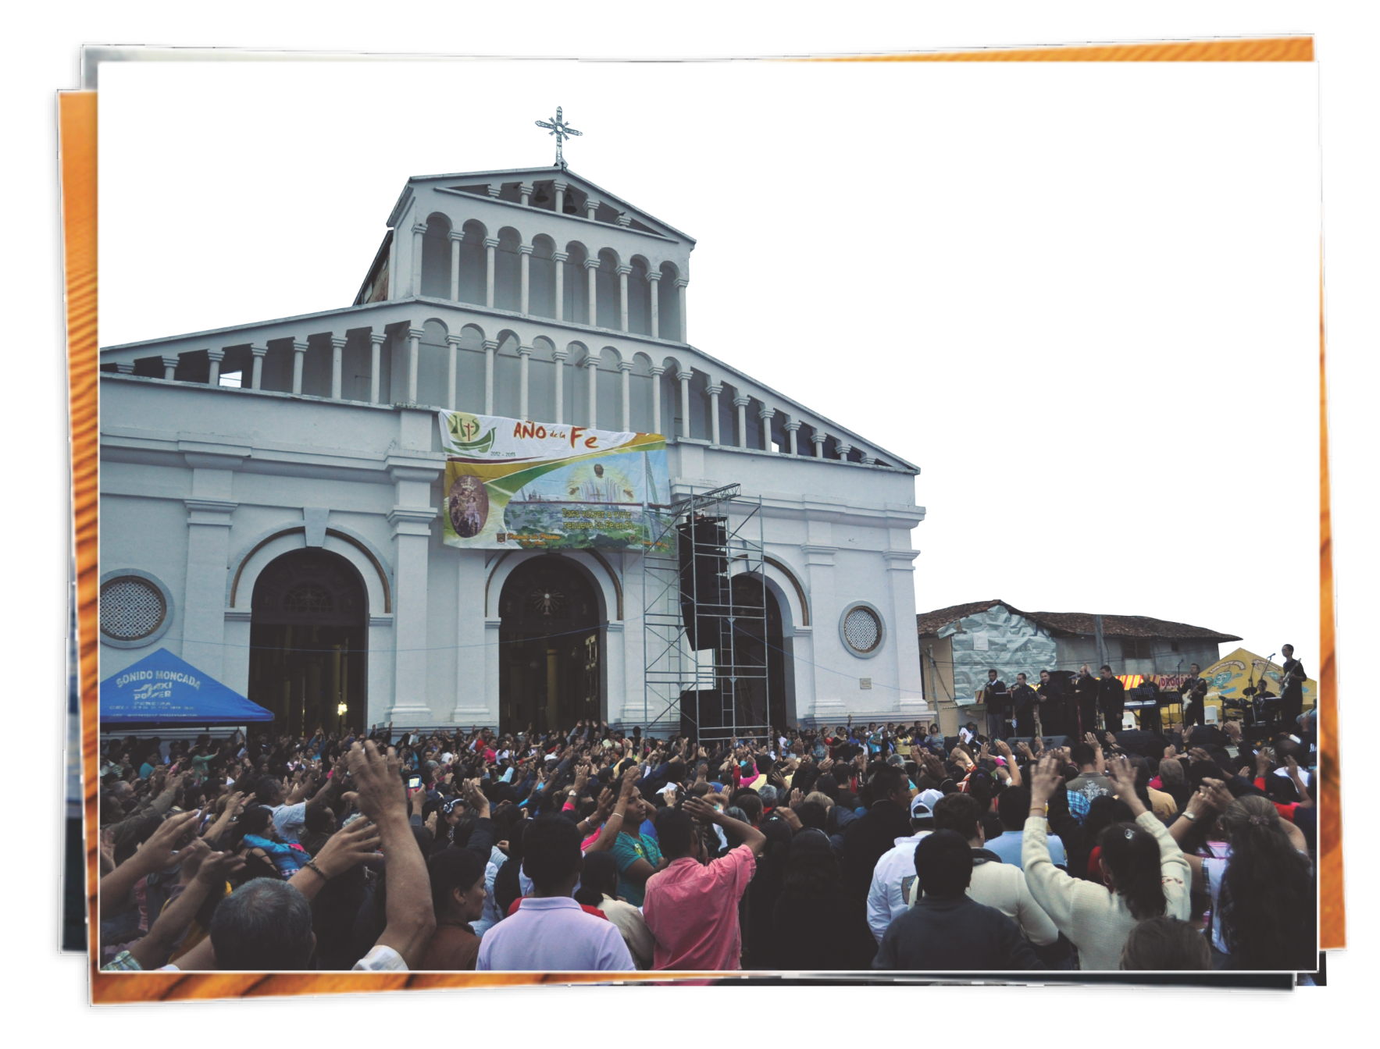

Slide 15
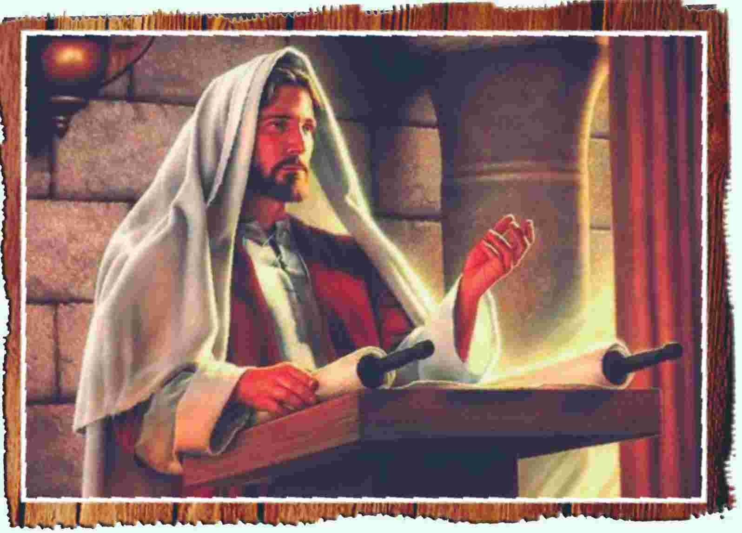
^{PARTE I}
^{De Regreso a Nazaret}
“Hoy se cumple esta escritura” (Lc 4,21)
“Levántate, vete a la tierra” (cf. Mt 2,20)

Slide 16
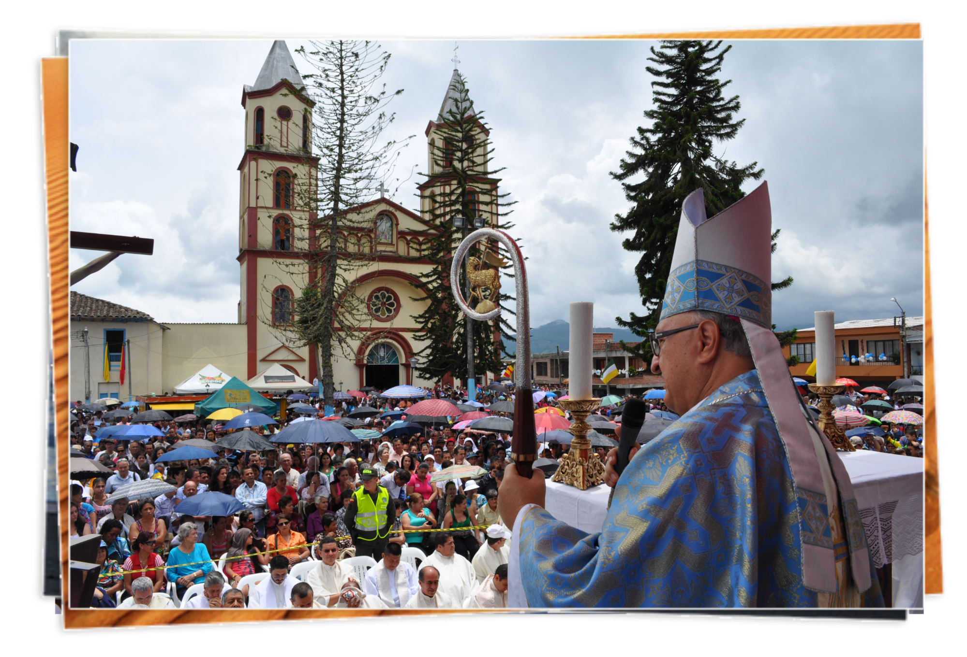

Slide 17
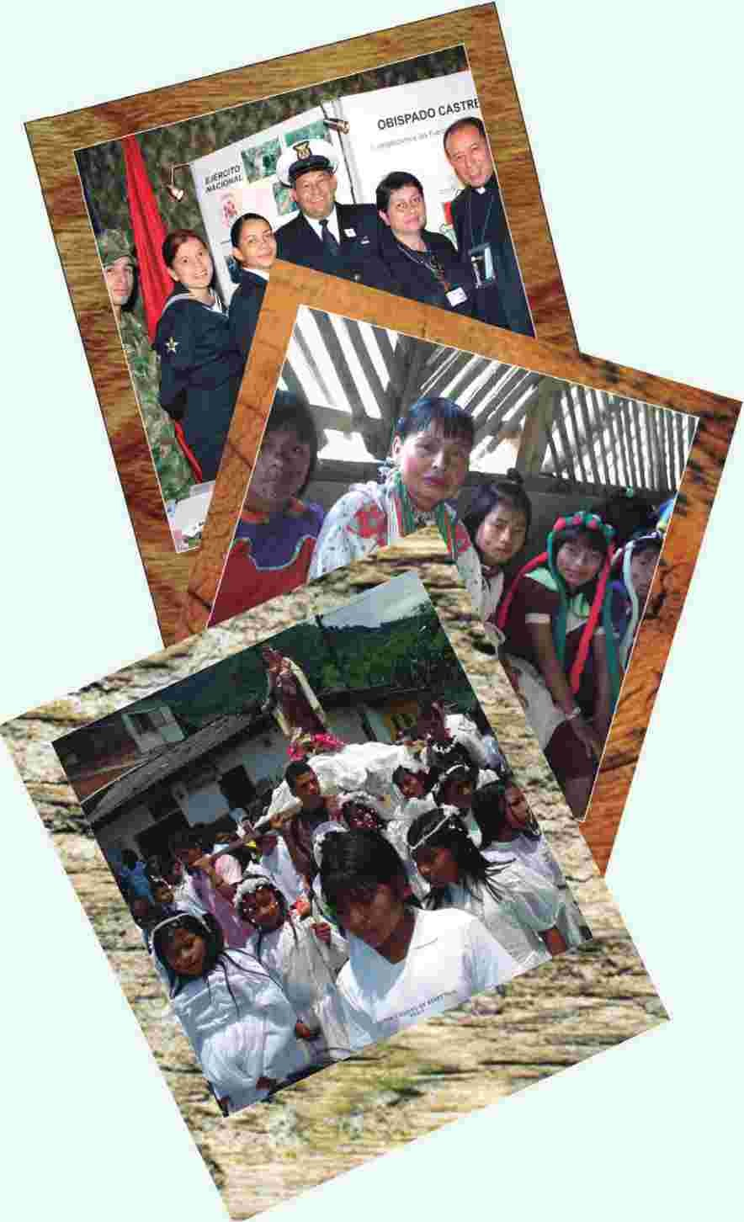
^{Capítulo I}
Una mirada a la realidad socioeconómica y política de la Diócesis
2
Esta parte corresponde a un estudio realizado por el Dr. Mario Gaviria, docente de
la Universidad Católica de Pereira, a solicitud del Señor Obispo de Pereira.

Slide 18
El panorama socioeconómico del territorio de la Diócesis de Pereira se construye a partir de la revisión documental y las estadísticas censales y de encuesta integrada de hogares del DANE.
Dadas las limitaciones de información regional y local existentes en Colombia, que hacen impracticable un estudio en conjunto del territorio objetivo, el informe se elabora a partir de la revisión de las estadísticas elaboradas a escala departamental, las cuales permitieron un acercamiento a las condiciones de Risaralda como entidad territorial, y los datos municipales, que sirvieron para elaborar una reseña monográfica de los municipios de la región de occidente de Caldas que integran la Diócesis.
De esta manera el documento contiene dos partes: la primera dedicada a una presentación del panorama del departamento de Risaralda, en la que se revisan aspectos demográficos, de desempeño económico global, empleo, condiciones socioeconómicas y político-institucionales; la segunda está centrada en una descripción monográfica de los municipios del occidente de Caldas que pertenecen a la Diócesis de Pereira.

Slide 19
Departamento de Risaralda
Demografía
De acuerdo con las proyecciones de población del Departamento Administrativo Nacional de Estadística (DANE), el departamento de Risaralda cuenta en el año 2015 con 951.953 habitantes, que representan el 1,97% de la población del país, porcentaje que ha mostrado lento descenso en los últimos años y que para el año 2020 se estima se reducirá al 1.93%.
El 5,1% de la población residente en Risaralda se auto reconoce como negro, mulato, afrocolombiano o afro descendiente. Por otra parte, el 2,9% se reconoce como perteneciente a la etnia indígena.
El 49.4% de la población del departamento vive en el municipio de Pereira y, si se consideran los tres municipios que hacen parte del Área Metropolitana Centro Occidente, esa proporción aumenta a 73,5%. Así mismo, el 79% de la población de Risaralda habita las zonas urbanas de sus 14 municipios.

Slide 20
Es destacable la dinámica de envejecimiento de la población risaraldense. La pirámide poblacional para Risaralda en las últimas décadas ha cambiado su estructura, observándose una reducción de la base y un ensanchamiento de la parte media que refleja el aumento de la población mayor de 35 años y la reducción de los jóvenes menores de 15 años, algo en lo cual ha incidido el aumento en la esperanza de vida y la disminución de la natalidad.
Según la condición de género masculino y femenino, en Risaralda se observa un claro predominio de la población femenina, en tanto por cada 100 mujeres se cuentan solo 95 hombres, relación que muestra una diferencia destacada frente al promedio nacional, el cual revela que en Colombia por cada 100 mujeres existen 97 hombres. Igualmente, en esa perspectiva de género, en el departamento se han logrado mayores avances en la esperanza de vida para las mujeres, indicador que hoy alcanza los 78 años y que supera en 11 años el nivel registrado para los hombres (67 años). Esa diferencia obedece fundamentalmente a los mayores niveles de violencia contra los hombres que se presentan a nivel nacional y departamental.
Un evento relacionado con los aspectos anteriores es la tendencia en la disminución del tamaño de los hogares de Risaralda, que hoy observan un promedio aritmético de 3.3 miembros, según la Gran encuesta integrada de hogares del DANE; un tamaño que sigue siendo inferior al que presentan los hogares a nivel nacional, compuestos en promedio por 3.4 miembros. Un aspecto determinante de esa dinámica ha sido la disminución del número de hijos y la constitución de hogares unipersonales.

Slide 21
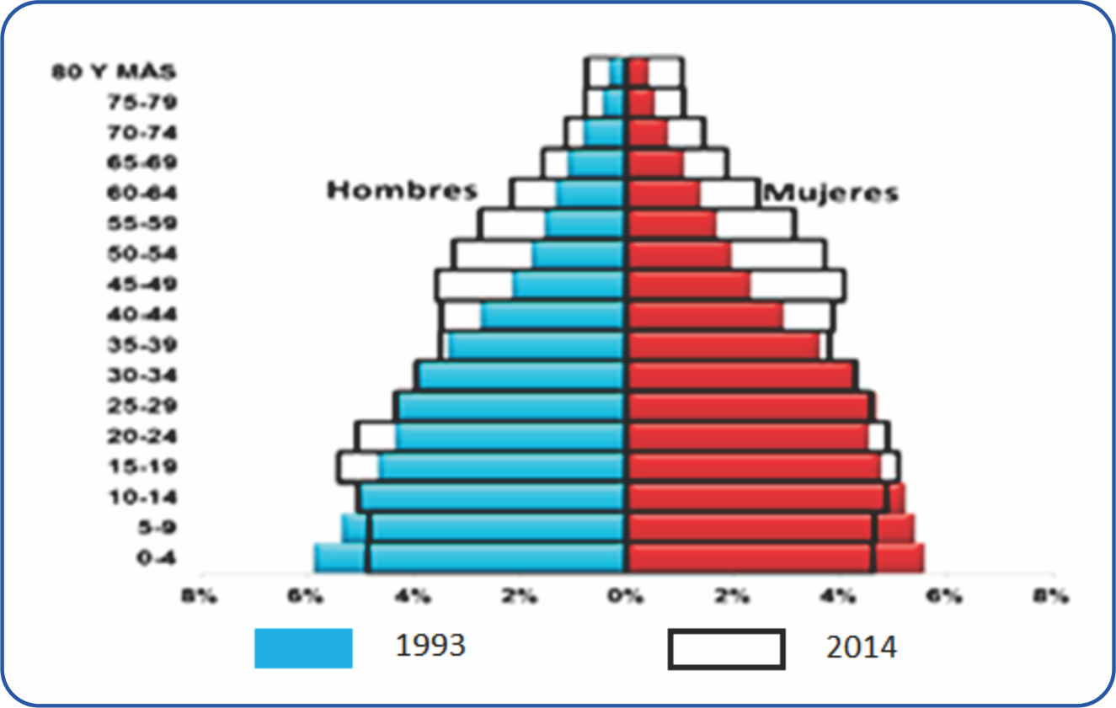
Fuente: DANE, series poblacionales.

Slide 22
Economía
En términos de las oportunidades económicas con las que cuenta esa población, que tienen que ver con el desempeño de la economía del departamento, cabe advertir que en los últimos años el producto interno bruto (PIB) de Risaralda ha estado creciendo por debajo de los promedios nacionales, lo cual ha llevado a que su economía siga perdiendo participación en el global nacional y que entidades como la Comisión económica para la América Latina (CEPAL) lo hayan clasificado en resientes estudios como un departamento estancado.
Si se mide la participación de Risaralda en la economía nacional a través del producto interno bruto (PIB) departamental como proporción del PIB de Colombia, se observa que esa proporción promedió el 1.4% entre 2000 – 2012, una participación que se espera siga disminuyendo en los próximos cinco años hasta alcanzar un nivel del 1,2% en el 2019 (Universidad Católica de Pereira, 2014).
Risaralda sigue viviendo un proceso de tercerización de su economía, en el que durante las últimas tres décadas las actividades de industria manufacturera y agricultura han reducido su participación en la generación de producto, en tanto que actividades como el comercio y los servicios siguen ganando importancia. Esa dinámica de tercerización ha estado impulsada por las condiciones de centralidad y accesibilidad que caracterizan a Pereira y su área metropolitana, lo que ha favorecido la consolidación de la conurbación Pereira-Dosquebradas como centro regional de comercio y servicios financieros y logísticos.

Slide 23
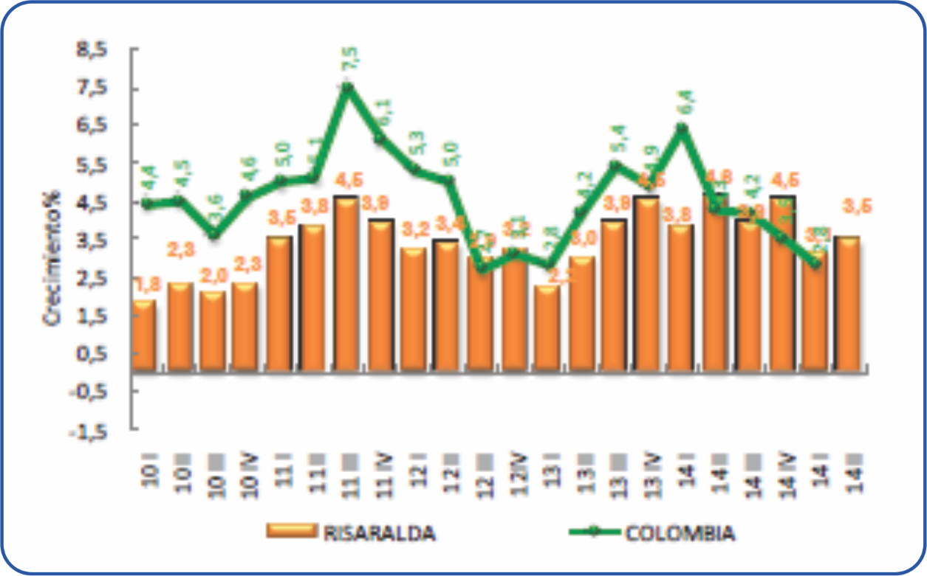
Fuente: DANE, Cámara de Comercio de Pereira.

Slide 24
Empleo
A partir de ese desempeño económico, Risaralda genera el 2% del empleo total de la economía colombiana y acoge en su territorio al 2.7% del total de desempleados del país. Después de los departamentos de Quindío y Chocó, Risaralda es el tercer departamento con mayor tasa de desempleo (TD) en Colombia, al observar en el último año un nivel de desocupación en su población trabajadora del 12.3%, superior en 3.2 puntos porcentuales al promedio nacional. No obstante, debe destacarse que dicha tasa presenta una tendencia descendente desde 2011, tanto porque ha aumentado la tasa de ocupación (TO), es decir han aumentado los puestos de trabajo que ofrece la economía local, como porque se ha reducido en forma leve la tasa global de participación (TGP) de la población en edad de trabajar en el mercado laboral.
oportunidades de trabajo son, en su orden, los de comercio, restaurantes y hoteles; servicios comunales, sociales y personales; industria manufacturera; actividades inmobiliarias y de alquiler; transporte, almacenamiento y comunicaciones; y construcción.
De otro lado, en el departamento los niveles de subempleo objetivo y subjetivo se han estado reduciendo, denotando una mayor satisfacción de los trabajadores con su empleo y, por consiguiente, la presencia de avances en la calidad del empleo que se está generando en la economía local.

Slide 25
Cabe advertir que el fenómeno de tercerización que se observa en la economía local no ha estado claramente sustentado en un proceso de encadenamiento con el resto de sectores de la economía, especialmente en el caso de actividades como el comercio; con lo cual resulta discreto el efecto multiplicador que puede ejercer dicho sector sobre el resto de la economía. Entonces, si bien las actividades terciarias tienen una mayor presencia y observan las mayores tasas de crecimiento de la economía departamental, esa dinámica no está siendo claramente transferida al resto de la economía.
Las apuestas hechas en el plan regional de competitividad señalan que el departamento de Risaralda cuenta con un potencial de desarrollo de clúster (empresas interrelacionadas que trabajan en un mismo sector industrial y que colaboran estratégicamente para obtener beneficios comunes), en las siguientes áreas:
Comercio, dadas sus condiciones de centralidad y atractividad.
Agroindustria, dados los niveles de formación de sus cuadros técnicos, las facilidades de acceso a materias primas y las condiciones de comercialización. A ello se suma el desarrollo actual del nodo de agroindustria, integrado a la Red de Nodos.
Metalmecánica, cuenta con un gran número de empresas, con vinculación directa e indirecta, y condiciones adecuadas de productividad, especialmente en sectores como equipos de transporte y transformadores. Potencialidad que se ve fortalecida por el desarrollo del nodo de metalmecánica.
Logística de cargas regionales, dadas las condiciones de centralidad de la conurbación Pereira-Dosquebradas.
Turismo y Biotecnología, constituyen dos grandes apuestas a nivel regional, sustentadas en megaproyectos como el Bioparque de flora y fauna “Ukumarí” y el Nodo de biodiversidad.

Slide 26
En la actividad tradicional del cultivo y producción de café, la prioridad es la organización y desarrollo de núcleos de productores especializados en tipos específicos de cafés (cafés especiales) demandados por los mercados internacionales. Como apuestas novedosas aparecen las propuestas de desarrollo en biodiversidad y recursos naturales (agroforestal, flores y follajes tropicales, ecoturismo, productos para mercados verdes) y en actividades intensivas en conocimiento (software y servicios de salud).
De acuerdo con los informes de competitividad departamental, Risaralda es una entidad territorial que tiene fortalezas enfocadas en su buen desempeño administrativo, altos niveles de transparencia y adecuada facilidad para hacer cumplir los contratos. A nivel nacional ocupa el puesto 6 entre 22 departamentos con un puntaje de 4.64 de 10 posibles. En temas específicos como eficiencia ocupa el puesto 7, con 4.44 de 10 posibles, y en sofisticación e innovación ocupa el puesto 10, con 3.62 de 10 posibles, por lo que se considera que su agenda se debe centrar en las dimensiones de modernización e innovación.
Al respecto, el porcentaje de contribución de Risaralda a la inversión nacional en actividades de ciencia, tecnología, innovación y desarrollo es inferior al 1%, en tanto que otros departamentos como Caldas presentan contribuciones del 3.7%.

Slide 27
La economía del departamento recibe un impulso discreto de la Inversión Extranjera Directa (en adelante IED). Si bien en los años recientes esta ha tenido una dinámica interesante en el país, a nivel de ciudades sus flujos se han concentrado principalmente en Bogotá, Medellín y Cali, en tanto que para ciudades intermedias como Pereira estos han sido menos recurrentes y caracterizados por una gran volatilidad. A nivel de sectores, buena parte de la IED en Colombia se concentra en hidrocarburos y minería, en tanto que en Risaralda se ha concentrado en el transporte, el comercio e inmobiliaria.
Frente a ese panorama, desde el 2010 la Alcaldía de Pereira, la Gobernación de Risaralda y la Cámara de Comercio de Pereira le han apostado de manera decidida a la estrategia de promoción de inversiones a través de la puesta en marcha de Invest in Pereira, como la agencia de promoción de Inversión de Risaralda, y a la Oficina de Convenciones. De esa manera Pereira ha sido reconocida, entre 127 ciudades medias de América, como la octava ciudad más atractiva para la inversión extranjera directa; clasificación en la que se evalúa el potencial económico, el talento humano, la relación costo-rendimiento, la facilidad para los negocios y la estrategia para la IED.

Slide 28
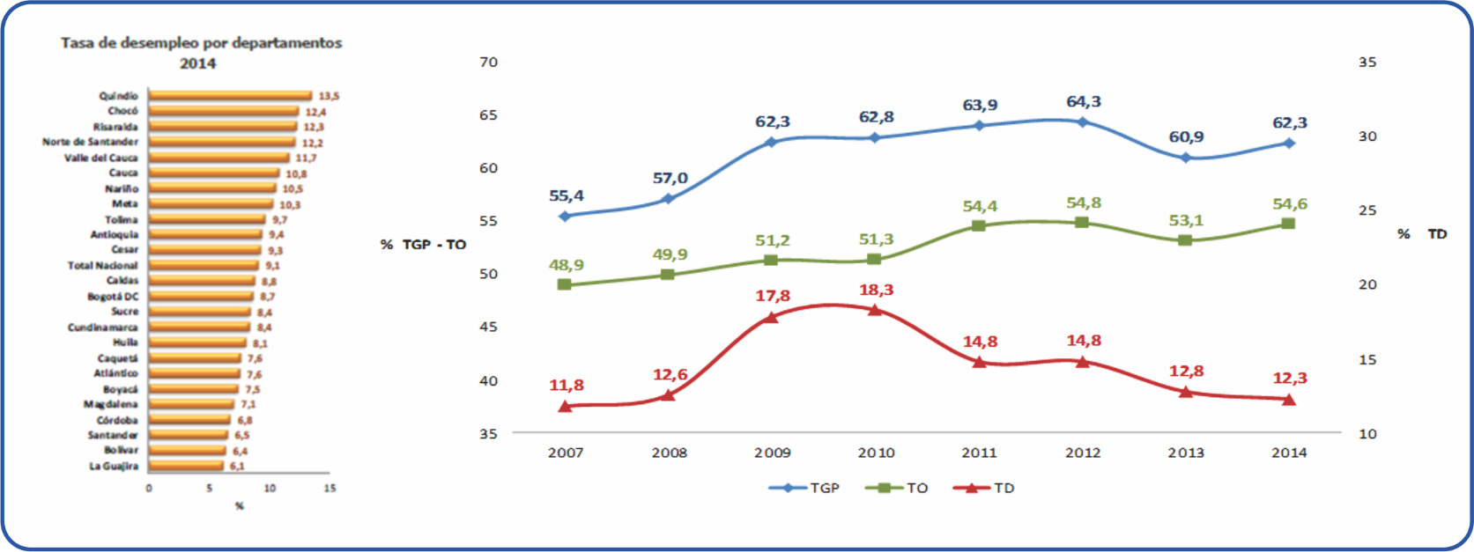
Fuente: DANE, Gran encuesta integrada de hogares.

Slide 29
Pobreza y desigualdad
El reflejo de ese desenvolvimiento económico en las condiciones de vida de la población se observa fundamentalmente a través de la situación de pobreza y desigualdad en la entidad territorial departamento de Risaralda. En términos de incidencia de la pobreza monetaria (proporción de la población pobre por ingresos respecto al total de la población), las estadísticas del DANE denotan una disminución sustancial de este fenómeno en los últimos años, bajando del 37.6% en 2002 al 23.7% en 2014.
De manera alternativa, en el departamento el 17,5% de sus habitantes presenta necesidades básicas insatisfechas (NBI).
Así mismo, los indicadores de intensidad (que mide el porcentaje de dinero que le falta a las personas en situación de pobreza para dejar de ser pobres, es decir que tan pobres son los pobres) y severidad de la pobreza (que integra los de incidencia e intensidad) siguen disminuyendo en el departamento y son inferiores a los promedios nacionales; lo cual denota un avance estructural en la reducción de este fenómeno social en el departamento, en tanto se están reduciendo a la vez la proporción de pobres y el grado de pobreza de la población que sufre esa condición.
La situación es menos clara cuando se observa Incidencia de la pobreza extrema en el departamento, que indica la proporción de personas cuyo nivel de ingresos no les permite acceder al consumo de una dieta mínima necesaria para sobrevivir. Según el DANE, si bien esa proporción es sostenidamente menor al promedio nacional y el nivel de 5.4% de 2014 resulta inferior en 2.7 puntos porcentuales respecto al de 2013, su comportamiento en la última década ha sido fluctuante, presentando alzas y bajas que revelan falta de continuidad en las políticas de apoyo a esta población, que es la que sufre las condiciones más severas de pobreza.

Slide 30
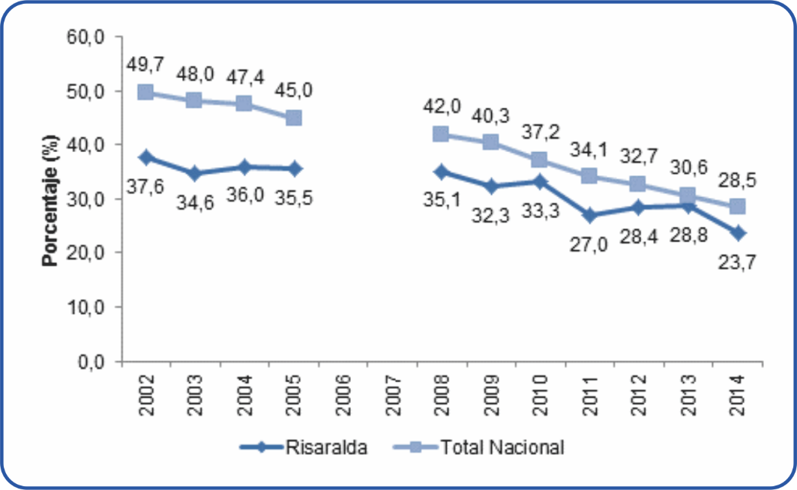
Fuente: DANE, Gran encuesta integrada de hogares.

Slide 31
Risaralda. Incidencia de la pobreza extrema
Algo similar se puede argumentar respecto a las condiciones de desigualdad económica en el departamento, que medidas a través del coeficiente de GINI presentan un nivel relativamente elevado de desigualdad y altibajos que revelan constantes retrocesos en el propósito de avanzar en la consolidación de una sociedad con condiciones económicas más iguales, de las que es posible esperar procesos más incluyentes en los ámbitos educativo, cultural, recreativo y de salud, entre otros.
Las sociedades con mayores condiciones de igualdad económica poseen índices de GINI iguales o inferiores a 0.3, en tanto que Colombia y Risaralda presentan índices superiores 0.48. Si bien este índice es mayor para la sociedad colombiana en general, en ella se observa una reducción sostenida en los últimos años, en tanto que en Risaralda la tendencia descendente se ha revertido en el período reciente.
La política pública a nivel departamental cuenta con escasas posibilidades de incidir en el comportamiento del GINI, dado que las acciones orientadas a la redistribución del ingreso (política fiscal progresiva, política de subsidios) corresponden al orden central. En la escala departamental, las posibilidades tienen que ver más con el manejo adecuado de los recursos de transferencias para atención a la población vulnerable y la generación de más y mejor empleo, empleo decente y bien remunerado, en lo cual juega un papel fundamental el sector privado.

Slide 32
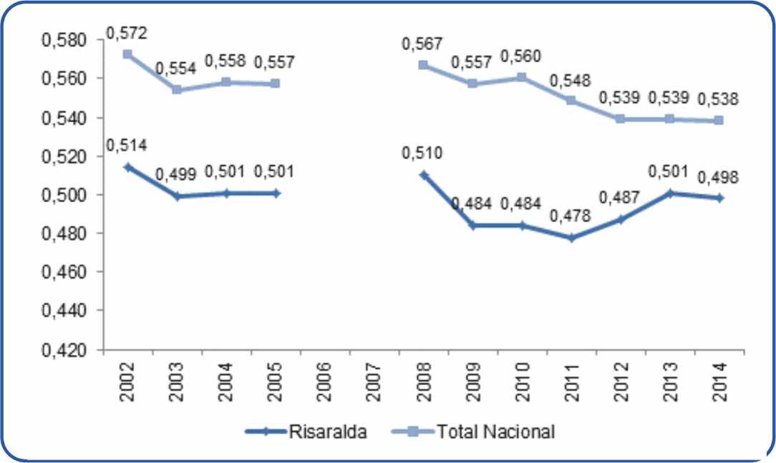
Risaralda. Coeficiente de GINI
En todo caso, en Risaralda el desarrollo económico sigue siendo excluyente. De acuerdo con el estudio de Ángulo, Gaviria y Morales (2013) para las áreas metropolitanas del país, en Pereira el 61% de su población es vulnerable o pobre, en tanto que en Manizales y Armenia esos porcentajes son del 58% y 70% en forma respectiva. La alerta que plantean los autores es porque esa población vulnerable (que es el 45% en Pereira) puede caer fácilmente en la pobreza, como resultado de choques económicos globales o locales. Este mismo estudio estima que la clase media en la capital es el 37% de su población.
Fuente: DANE, Gran encuesta integrada de hogares.

Slide 33
Dimensión político-institucional y de derechos humanos
Aunque el panorama en este campo presenta una posible transformación en relación con los diálogos Gobierno-Farc, el conflicto armado y los fenómenos de violencia en el departamento de Risaralda deben analizarse teniendo en cuenta que las dinámicas propias del departamento son igualmente influenciadas por las dinámicas de los departamentos vecinos, en un eje que ha tenido alta intensidad de confrontación y en cuyo centro se encuentra Risaralda; territorio a través del cual se da la comunicación del centro del país con el occidente, el norte y el sur, y por lo cual es un punto importante en la actividad comercial del país, que además forma con el Chocó un corredor de salida al mar para el tráfico de armas, la entrada de insumos químicos y la salida de droga.
En relación con ello, las FARC han tenido presencia en el departamento de Risaralda en la zona norte, en límites con Chocó, Caldas y Antioquia; y el ELN en el oriente del departamento. Ambas organizaciones han contado, además, con milicias urbanas en La Virginia, Pereira y Dosquebradas.
En el mismo sentido, aunque la región cafetera y en particular Risaralda y las ciudades de Pereira y Dosquebradas no aparecen referenciadas en los sistemas de información especializados como lugares de origen (por producción o distribución) de grandes cantidades de drogas ilícitas; ellas si han estado vinculadas al micro tráfico de estupefacientes para exportación y consumo interno. Así mismo, la región ha servido de lugar de residencia a miembros de organizaciones criminales de relativo poder en el interior del país.

Slide 34
Como nuevo fenómeno derivado de los antiguos grupos paramilitares, aparecen las llamadas bandas criminales, entre las cuales tienen accionar en el departamento los Urabeños, los Rastrojos, la Cordillera, y los Machos, grupos de delincuencia organizada que sostiene una constante lucha por el control de espacios y negocios ilegales.
Estas estructuras armadas siguen ejerciendo un control territorial en la mayoría de los municipios del departamento, imponiendo reglas, amenazando, intimidando, hostigando y asesinando; controlan cadenas productivas con la injerencia del narcotráfico en distintos sectores sociales y económicos. Una de las problemáticas generadas y que demanda especial atención es el aumento en los últimos años del desplazamiento interurbano en los municipios de Pereira, Dosquebradas, La Virginia y Santa Rosa; especialmente en sus barrios populares y corregimientos (Mesa de Organizaciones Sociales y Defensoras de Derechos Humanos del Risaralda, 2014).
Igualmente, estas estructuras exacerbaron la captura de algunos movimientos políticos y de instituciones estatales durante los años recientes, proceso que continuó aún con la desmovilización de los grupos paramilitares. Ese hecho se vio reflejado en la vinculación de varios integrantes de la clase política local a investigaciones judiciales en su contra.

Slide 35
La incursión de las estructuras armadas en la política ha sido favorecida por el debilitamiento de los partidos, la presencia descontrolada de movimientos políticos de corta duración y de alianzas multipartidistas definidas como estrategia para la obtención del poder. No obstante, frente a ello ciudades como Pereira vienen mostrando complejas y hasta contradictorias dinámicas electorales desde las cuales empieza a tener su propio peso específico el voto de opinión. El electorado pereirano ha mostrado capacidad para abandonar candidaturas y cambiar de preferencias bajo las orientaciones de dirigentes que solo verbalmente cumplen las directrices electorales de su colectividad. Así mismo, se destaca el hecho que las expresiones de violencia política contra dirigentes de partidos (en especial de organizaciones consideradas de izquierda) parecen haber cedido terreno, por lo que hoy la actividad política en la región tiene una mayor dosis de pluralismo; se cuenta con mayor competencia política y una deliberación pública que abarca sectores antes excluidos (Arango, 2013).
A nivel institucional, dados los niveles de centralismo que aún persisten en el país y la distribución de recursos del sistema general de participaciones, es claro el debilitamiento financiero y de gobernabilidad de entidades territoriales intermedias como el departamento de Risaralda y el Área Metropolitana Centro Occidente. El modelo de descentralización administrativa adoptado con la Constitución de 1991 logró una mayor definición de competencias, recursos e instrumentos para el nivel municipal.
No obstante, una debilidad que se comparte en ambos niveles, municipal y departamental, tiene que ver con la deficiente formulación y evaluación de los planes de desarrollo. Una formulación que no está orientada por un claro enfoque conceptual, que tiene dificultades para incorporar procesos de largo plazo, que apunta más a los síntomas que a las causas y que no está apoyada en verdaderos sistemas de información que soporten la planificación, la gestión y la evaluación de resultados en el territorio.

Slide 36
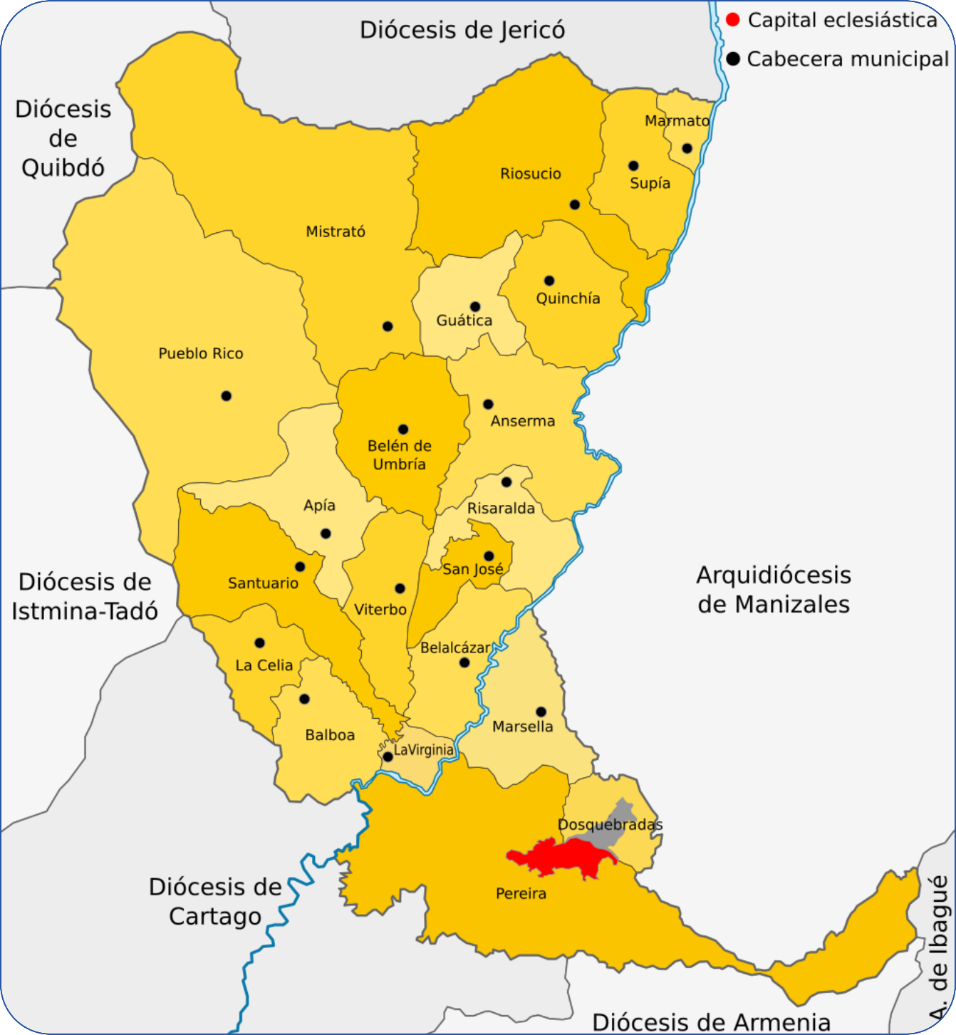
Otros municipios
de la Diócesis de Pereira
Mapa de la Diócesis de Pereira

Slide 37
En esta parte se presenta un perfil socioeconómico de los municipios de Caldas que hacen parte de la Diócesis de Pereira. Como se sabe, en Colombia las estadísticas regionales son escasas y las municipales son casi inexistentes, por lo que el ejercicio descriptivo de esta parte solo hace referencia a características básicas de la población y su actividad económica.
La Diócesis de Pereira acoge 18 municipios en el margen occidental del Rio Cauca, además de Marsella, Pereira y Dosquebradas. En este territorio coexisten municipios de Risaralda y Caldas que están unidos por elementos históricos y culturales muy fuertes como el hecho de haber estado históricamente integrados al Gran Estado soberano del Cauca en el siglo XIX; antecedente social y político que determinó para estos municipios la naturaleza de su identidad institucional, que se nutre y transforma como producto del proceso de colonización de campesinos con una fuerte influencia de Antioquia, pero con amplia participación de otras poblaciones nativas y de comunidades negras que trabajaban en la actividad minera. La participación integrada de culturas y pobladores le brinda a la región una enorme complejidad manifiesta en sus grandes diferencias socioeconómicas y la rica diversidad cultural y étnica.
El municipio de Riosucio está poblado en su mayoría (75%) por personas que se auto reconocen como parte de la etnia indígena, población que en una perspectiva de género revela una composición de 51.3% mujeres y 48.7% hombres. En esta entidad territorial se observa un grado de urbanización del 43,2%, en ella el 23,8% de las personas presenta necesidades básicas insatisfechas (NBI) y el tamaño de sus hogares es en promedio de 3,7 personas.

Slide 38
La economía del municipio se concentra particularmente en su tradición agrícola, en la que se destacan la producción y comercialización de café y panela; así mismo, en el municipio se desarrollan actividades complementarias de comercio, minería artesanal, y manufactura de artesanías. La producción artesanal es una actividad económica desarrollada principalmente por las comunidades indígenas.
De los más de 720 establecimientos dedicados a la actividad económica, el 60% desarrolla actividades comerciales, el 27% ofrece diversos servicios y el 10% se dedica a la manufactura artesanal. La producción agrícola se desarrollan en su mayoría en las zonas rurales de los resguardos indígenas del municipio y, en materia de tenencia de la tierra, el 95.9% de las familias de dicha zona residen en su propia finca, en tanto que solo un 4.1% son propietarios ausentes.
Riosucio cuenta con varias zonas donde se trabaja la minería artesanal para la extracción de oro de filón y aluvión, carbón, arcillas y material de río. Los mineros son en un 80 %, comuneros de los resguardos y se encuentran asociados, siendo más de 700 familias las que actualmente derivan su sustento de la minería.
En materia de orden público y de acciones relacionadas con el conflicto colombiano, es posible señalar que, si bien la presencia subversiva y paramilitar se redujo considerablemente por los avances en el control territorial de la Fuerza Pública en la jurisdicción del municipio, aún se denuncia en comunidades indígenas presencia de grupos armados ilegales.

Slide 39
Marmato es un municipio netamente rural, dado que el nivel de urbanización de su población es solo del 13%. En el municipio el 36% de los habitantes presenta necesidades básicas insatisfechas. La proporción de las mujeres en el total de la población es de 48,3% y la de los hombres es de 51,7%, y sus hogares están integrados en promedio por 4 personas.
En su gran mayoría, la población de Marmato pertenece a la etnia afrocolombiana, mulata o negra, que en conjunto constituyen aproximadamente el 56,3% de sus habitantes. Por otro lado, el 16,7% de la población hace parte de la etnia indígena Cartamá, grupo poblacional que aún no ha logrado su reconocimiento como cabildo ante las leyes Colombianas.
Históricamente el municipio de Marmato ha sustentado su economía en la explotación minera, constituyéndose esta actividad en la principal fuente de ingresos y empleo para sus habitantes, ingresos que varían de acuerdo a la cantidad y calidad del oro extraído. De ese modo Marmato es el primer productor de oro en el departamento de Caldas y el más antiguo del país; es una entidad territorial en la que la minería, más que un negocio altamente lucrativo, es entendida por su población como una labor artesanal de sustento y sobrevivencia, que en consecuencia presenta niveles bajos de productividad.
En materia de comercialización de los productos extraídos, los mineros venden el mineral a intermediarios en Riosucio y Supía; a su vez estos intermediarios venden el oro en Medellín y los reportan a nombre de otros municipios. Es por ello que esta entidad territorial no recibe gran cantidad de los recursos por regalías correspondientes a esta actividad comercial.

Slide 40
Aunque la agricultura no es el sector más fuerte y de mayor proyección en el municipio, en ella se destacan los cultivos como café tecnificado, que genera alrededor del 88% de producción agrícola; el plátano, cultivo que es combinado con el café a manera de sombrío; el maíz; la caña panelera; el tomate chonto y, en menor escala, el fríjol y la yuca. Dado lo débil de su agricultura, Marmato presenta un déficit en productos básicos para el cubrimiento de la dieta básica de sus habitantes, lo que lo obliga a abastecerse de los productos que le suministran principalmente los municipios de Supía y Riosucio.
Los establecimientos que desarrollan otras actividades económicas se dedican en un 49% al comercio, el 33,7% a la prestación de servicios diversos, el 7,0% a actividades de manufactura, y el 10,2% a otras actividades.
En el municipio de San José el 13.1% de su población se auto reconoce como negro, mulato, afrocolombiano o afro descendiente y el 3.1% como parte de la etnia indígena. En una composición por género, predominan los hombres, con una participación del 52,2% frente al 47,8% de las mujeres. Además, en esta entidad territorial el 25,2% de las personas presenta necesidades básicas insatisfechas (NBI) y el tamaño de sus hogares es en promedio de 3,9 personas.
La producción agropecuaria de esta localidad está basada en la caficultura. Además, existen cultivos de caña de azúcar tecnificada, cacao tradicional e injertado, plátano, cítricos, maíz, tomate chonto y maracuyá. En cuanto a las demás actividades, se encuentra que el 11,6% de los establecimientos se dedica a la manufactura; el 45,9% al comercio; el 35,7% a servicios y el 6,8% a otras actividades.

Slide 41
Del total de la población del municipio de Anserma el 49,2% pertenece al género masculino y el 50,8% son mujeres. En esa entidad los hogares están compuestos en promedio por 3,8 personas y el 19.1% de su población tiene necesidades básicas insatisfechas (NBI). Además, en esa población residente el 2,3% se auto reconoce como negro, mulato, afrocolombiano o afro descendiente y solo el 0,5% se inscribe como indígena.
Anserma sustenta su economía en el sector primario, dentro del cual sobresale la caficultura dado que aproximadamente el 70% de la economía del municipio gira en torno a este cultivo. En un segundo grado de importancia se cuenta con cultivos de plátano, caña panelera, maíz y fríjol. De otro lado, aunque la ganadería no es el renglón productivo más importante, son las áreas dedicadas a esta actividad las que ocupan la mayor extensión territorial del municipio, tierras y actividad ganadera que se encuentran en manos de unos pocos propietarios.
En cuanto a las actividades de los sectores secundario y terciario, el 51,2% de los establecimientos dedicados a las mismas desarrolla actividades comerciales, el 31% se dedica a ofrecer diversos servicios y el 14% se dedica a la manufactura.
En el municipio de Risaralda el 39.6% de la población es urbana y el 60.4% población rural. El 48.1% de esos pobladores son mujeres y el 51.9% hombres. En esa población el 1,3% se reconoce como indígena y un 8.8% como negro, mulato, afrocolombiano o afro descendiente. El número promedio de personas por hogar es 3,8 y el 24,6% de los habitantes del municipio presenta necesidades básicas insatisfechas (NBI).

Slide 42
La economía del municipio de Risaralda está basada en la agricultura. El principal cultivo es el café, el cual le otorga el tercer puesto en producción dentro del Departamento de Caldas. El siguiente renglón importante en la producción agrícola es el plátano, el producto se ha tecnificado en su manejo y casi todas las plantaciones se encuentran asociadas con otros cultivos.
En el municipio hay un número elevado de locales comerciales, que entre los establecimientos dedicados a la actividad económica representan el 53% del total, en tanto que el 33,4% de ellos ofrece diversos servicios y el 6,5% se dedica a la manufactura.
En el municipio de Supía, por su parte, el 11,3% de su población se auto reconoce como negro, mulato, afrocolombiano o afro descendiente y el 32,6% se considera parte de la etnia indígena. En una composición por género, predominan las mujeres, con una participación del 51,5% frente al 48,5% de los hombres. Además, en esta entidad territorial el 24,3% de las personas presenta necesidades básicas insatisfechas (NBI), el tamaño de sus hogares es en promedio de 3,6 personas y la tasa de urbanización es del 50%.
La economía del municipio está en gran parte marcada por el café, la caña de azúcar, el plátano y la explotación minera a través de la extracción de oro y de arcillas. La mayoría de los productores agrícolas corresponde a minifundistas, cuya principal fuente de ingresos monetarios proviene de la venta de mano de obra en otras fincas. Además, en la minería del municipio predomina la explotación aurífera aluvial.

Slide 43
El comercio tiene un gran protagonismo en la economía del municipio, el mismo que se destaca como un polo comercial de la región del alto occidente de Caldas. También existen microempresas prestadoras de servicios y algunas fábricas dedicadas a la producción de alimentos tradicionales. El Tejido productivo industrial urbano del municipio de Supía, se encuentra basado en la industria del gres, en la agroindustria de la panela y en microempresas de subsistencia. En términos porcentuales, el 26,2% de los establecimientos se dedica a la industria; el 41,9% a comercio; el 27,4% a la prestación de servicios y el 4,5% a otras actividades.
Por su parte, en el municipio de Viterbo solo el 1,6% de la población se auto reconoce como negro, mulato, afrocolombiano o afro descendiente, y el 0,1% se considera de la etnia indígena. Vista esa población en una perspectiva de género, se revela una composición de 52,1% mujeres y 47,9% hombres. En esta entidad territorial el 20,8% de las personas presenta necesidades básicas insatisfechas (NBI) y el tamaño de sus hogares es en promedio de 3,9 personas.
En las actividades secundarias y terciarias, el 50% de los establecimientos se dedica a la actividad comercial, el 20% ofrece diversos servicios y el 11,5% se dedica a la manufactura.
Finalmente, del total de la población del municipio de Belalcázar el 52,9% pertenece al género masculino y el 47,1% son mujeres. En esa entidad los hogares están compuestos en promedio por 3,7 personas y el 28,8% de su población presenta necesidades básicas insatisfechas (NBI). Además, en esa población residente el 23,2% se auto reconoce como negro, mulato, afrocolombiano o afro descendiente y el 5,8% se inscribe como indígena.

Slide 44
La economía local está basada principalmente en el sector primario, destacándose en el mismo los sistemas productivos asociados al café, la ganadería, el cultivo de plátano, la cañicultura, la piscicultura y especies menores. En los sectores secundario y terciario predomina, según el número de establecimientos que funcionan en el municipio, la producción manufacturera (9,8%), la actividad comercial (45,9%) y la prestación de servicios (35,6%).
En general, estos ocho municipios hacen parte de la región Occidente del departamento de Caldas, ubicada en las estribaciones de la Cordillera Occidental; una región de gran diversidad étnica en la que las actividades económicas que mayor número de personas ocupan son la agricultura y la ganadería, seguidas del comercio; la minería, principalmente en Marmato; la industria manufacturera; la enseñanza y la administración pública.
En minería, hay explotaciones de oro por barequeo en Anserma, Risaralda, Supía, Riosucio y Belalcázar; en Viterbo se tienen manifestaciones de magnesio, caolín y manganeso; en Riosucio se presenta explotación de metales preciosos, yeso, arcilla y carbón.
En la industria manufacturera se cuenta con microempresas de tipo familiar para la producción de panela, confites, cerámicas, artesanías, almidón, textiles, concentrados, materiales de construcción, metalistería y carpintería, que constituyen una base incipiente de la economía regional.

Slide 45
El flujo de mercancías que sustenta el desarrollo comercial del Occidente caldense proviene básicamente de Pereira, Manizales, Medellín, el departamento del Valle del Cauca y otros centros, debido a la inexistencia de una industria manufacturera fuerte en la región; se presenta además un alto porcentaje de comercio informal, actividad compuesta por vendedores ambulantes y estacionarios, que ejercen su labor especialmente los fines de semana, período que aglutina a un grupo grande de campesinos en espacios públicos (parques, andenes, plazas y esquinas).
Además, el turismo agroecológico en la región es promisorio dados los diversos y variados atractivos que posee, proporcionados por su excelente ubicación geográfica, clima, riqueza ecológica, paisajes naturales, diversidad étnica y cultural, facilidad de transporte, sitios de recreación y descanso; que en conjunto facilitan programas de proyección, divulgación y promoción basados en el patrimonio natural y cultural de esta región.

Slide 46
Conclusiones Generales de la Mirada Socioeconómica y política de la Diócesis de Pereira
Diversidad étnica y orográfica
El territorio en el cual la Diócesis de Pereira ejerce su jurisdicción eclesiástica se caracteriza por la gran diversidad étnica de su población, con presencia de afrocolombianos, indígenas y mestizos. Destaca el crecimiento poblacional de los afros y de los indígenas, por varias razones, entre ellas, el reconocimiento estatal de sus propias culturas y asentamientos y el apoyo económico para sus organizaciones comunitarias. Hay que valorar el espacio geográfico de nuestro territorio caracterizado y potenciado por su variedad de relieves, climas y recursos naturales. Estamos ubicados en el centro-occidente la nación, dentro del área andina, en el denominado eje cafetero. Esta riqueza orográfica ameritaría un desarrollo agro-industrial más avanzado.

Slide 47
Transición demográfica
Es necesario destacar la dinámica de envejecimiento que presenta la población mestiza, con claro aumento de aquella mayor de 35 años y reducción de los jóvenes menores de 15 años. Este evento que guarda relación con una transición demográfica de orden nacional y que es producto tanto de los cambios culturales, que han significado una moderación en las tasas de fecundidad, como la mutación epidemiológica que ha derivado en una reducción de la mortalidad y una mayor esperanza de vida, esto último especialmente entre las mujeres. A esto se une que muchos hogares de nuestro territorio diocesano, siguen reduciendo su tamaño, con un promedio inferior a cuatro personas, fruto de cambios culturales que han incidido en la disminución de la tasa de fecundidad y la constitución de hogares unipersonales.
Cede el desempleo en el A.M.C.O.
En términos de las oportunidades económicas con las que cuenta la población del territorio y que tienen que ver con el desempeño de su actividad productiva, si bien se observa que están cediendo en su intensidad los problemas de desempleo y se reconocen avances en la calidad del empleo que se está generando en la economía local, se destaca que tales oportunidades continúan concentradas en el Área Metropolitana Centro Occidente, parte del territorio que aglutina el mayor desarrollo institucional y donde tiene asiento las principales firmas económicas comerciales de servicios y manufacturas.

Slide 48
Ocupación en el campo y ecoturismo
En los municipios por fuera del área metropolitana las actividades económicas que mayor número de personas ocupan son la agricultura y la ganadería, con igual presencia de otros sectores como el comercio, la manufactura, los servicios personales, la administración pública y la minería, esta última principalmente en Marmato, Riosucio y Quinchía. También se destaca el turismo agroecológico, que viene siendo considerado como promisorio para estos municipios y el territorio en general, dados y los diversos y variados atractivos que se poseen y que son derivados de su excelente ubicación geográfica, variedad de climas, riqueza ecológica, paisajes naturales, diversidad ética y cultural y facilidad de transporte, que en conjunto favorecen programas de proyección, divulgación y promoción, basados en ese rico patrimonio natural y cultural. Fruto de ese desempeño económico y las acciones de política pública en las escalas nacional y local, se presencia un avance estructural en la reducción de la pobreza, en tanto se observa una reducción sostenida en la proporción de la población pobre y en el grado de pobreza de aquellas personas que la sufren.

Slide 49
Presencia de la pobreza extrema y falta de equidad
La situación es menos clara cuando se observa incidencia de la pobreza extrema en el territorio, dado que los avances y retrocesos en la reducción del porcentaje de personas en condición de indigencia revela una falta de continuidad y acierto en las políticas públicas de apoyo a la población que presenta dicha circunstancia, la misma que sufre las consecuencias más severas de este fenómeno social. Igual situación se observa en el caso de la desigualdad económica, cuyos indicadores además de presentar niveles elevados, observan constantes altibajos. Esta realidad permite evidencias preocupantes retrocesos que impiden avanzar en la consolidación de una sociedad con mayor igualdad y cimentada en una condición de justicia distributiva, que nos permita esperar procesos incluyentes en los ámbitos educativo, cultural, recreativo, de salud y político, entre otros.
Modelo económico excluyente
Debemos afirmar que el modelo de desarrollo económico que se practica en el territorio, sigue evidenciando condiciones de exclusión y ha estado favoreciendo una alta posición de vulnerabilidad en su población, expresado en el hecho de que algo menos de la mitad de sus habitantes enfrenta hoy el riesgo de caer en situación de pobreza como resultado de choques económicos globales y locales.

Slide 50
Microtráfico, violencia y vicios políticos
Aunque la región cafetera y el territorio no aparecen referenciados en los sistemas de información especializados como lugar de origen, sea por producción o distribución, de grandes cantidades de drogas ilícitas, esta región si ha estado vinculada al microtráfico de estupefacientes, al actuar delictivo de las llamadas bandas criminales y a la residencia de miembros de estas organizaciones con relativo poder en el interior del país. Es necesario advertir que estas estructuras armadas, han sido factor del desplazamiento interurbano, en municipios como Pereira, Dosquebradas y La Virginia y algunas de ellas, han tenido incursión en la política, favorecidas por el debilitamiento de los partidos y las alianzas temporales de movimientos políticos de conveniencia electorera para obtener el poder. El ejercicio de la política padece vicios inveterados de corrupción.

Slide 51
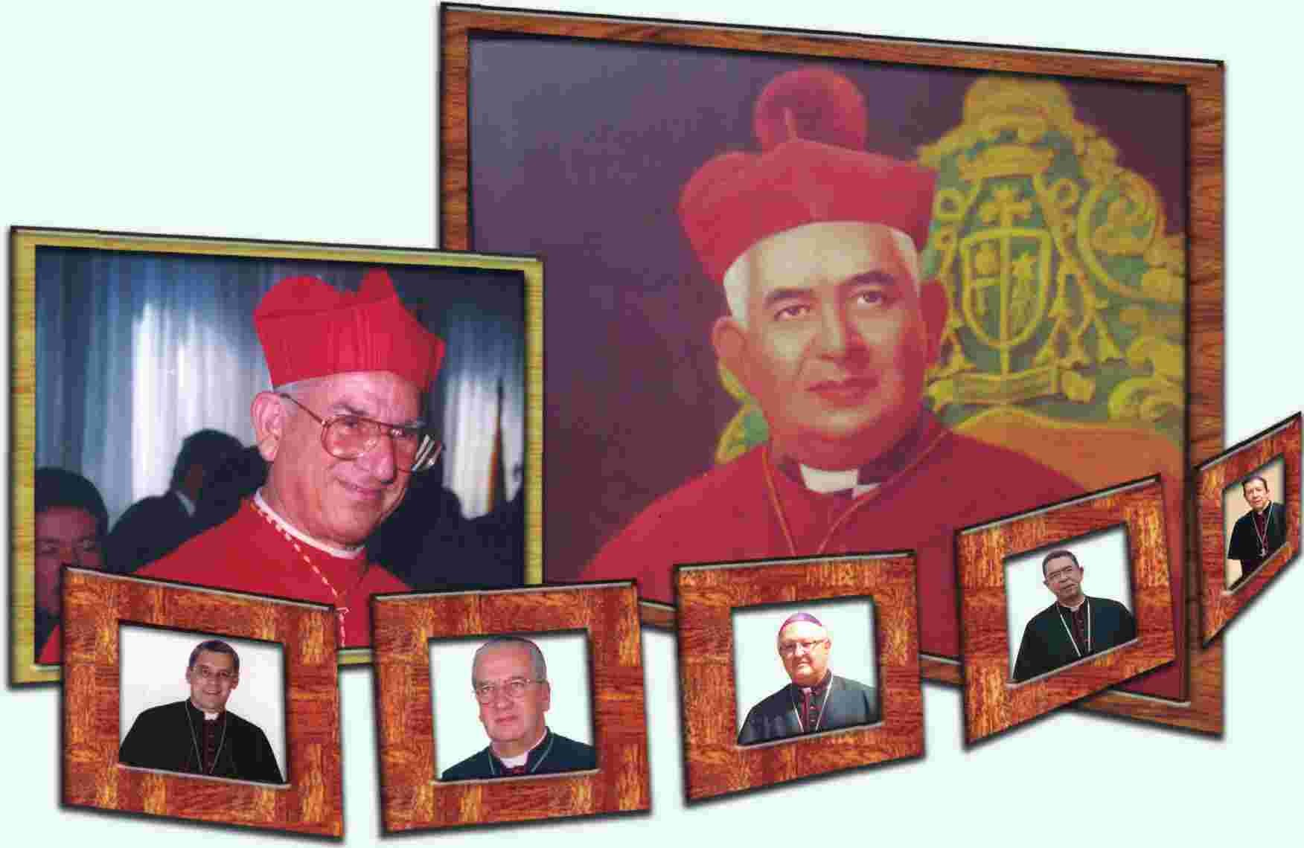
Capítulo II
Una
mirada
a
nuestra
realidad
Pastoral

Slide 52
NUESTRO PROCESO DIOCESANO
El plan de pastoral de la Diócesis, llamado Proceso Diocesano de Nueva Evangelización (Prodine) inició con Monseñor Fabio Suescún Mutis en el año 1995, con el fin de asumir la responsabilidad evangelizadora de la Iglesia de acuerdo con la iniciativa del Santo Padre Juan Pablo II y en el espíritu de la IV Conferencia General del Episcopado Latinoamericano, realizada en Santo Domingo, con ocasión del V centenario de la evangelización del nuevo mundo (1992). Desde ese momento se optó en la Diócesis por el denominado Sistema integral de nueva evangelización (Sine).
Durante estos veinte años el Proceso evangelizador, apoyado en el sistema integral, ha sido una estrategia pastoral de la iglesia particular de Pereira, continuada por Monseñor Tulio Duque Gutiérrez, al asumir su misión de pastor en el año 2001, y asumido también por el actual Obispo Rigoberto Corredor Bermúdez, desde su posesión en el año 2011. Por eso con decisión y compromiso pastoral, reafirmamos la validez del sistema elegido como instrumento fundamental para continuar con la tarea evangelizadora en nuestra Diócesis.
El proceso de Nueva Evangelización sigue siendo responsabilidad central del Obispo diocesano como gran promotor del mismo, con la ayuda de sus inmediatos colaboradores dentro de los cuales se destaca la persona del párroco, quien debe asumir el pastoreo directo de su comunidad, conduciendo a los fieles a vivir el seguimiento de Cristo, como discípulos misioneros y apoyados en el ejemplo del mismo párroco. El proceso está llevando progresivamente a las parroquias a pasar de una pastoral de conservación a una pastoral de misión, en la que todos, pastores y fieles, son evangelizados y evangelizadores.

Slide 53
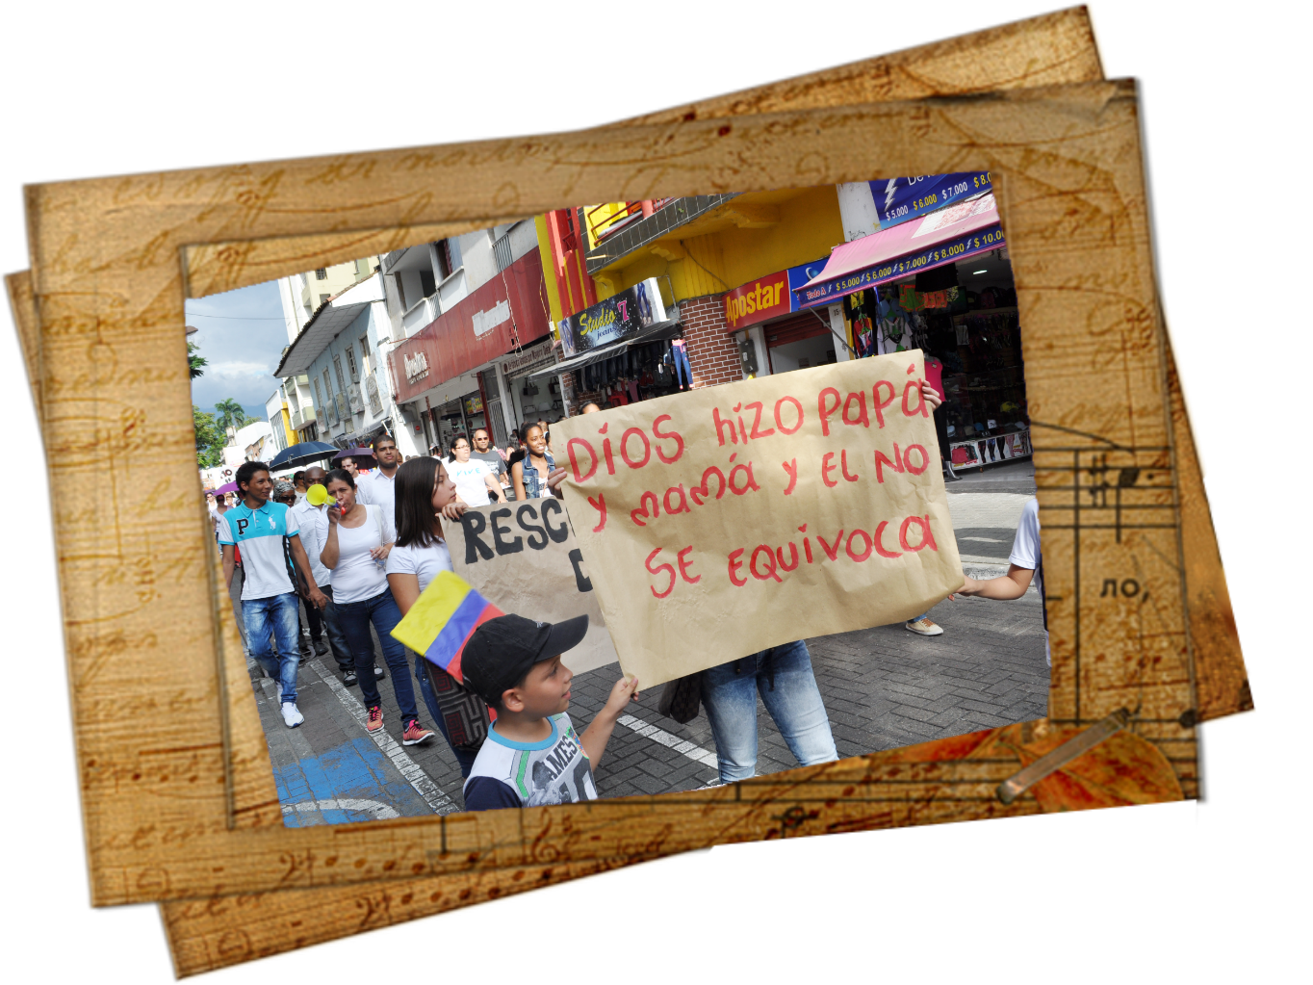
De las 106 parroquias y 9 centros de evangelización encontramos 80 parroquias y 3 centros de evangelización con el proceso en pequeñas comunidades. También están iniciando 7 parroquias y 6 centros; todavía no han comenzado 18 parroquias. Tenemos un aproximado de 668 pequeñas comunidades; y el número de hermanos en Kerigma y Koinonía en un aproximado de 82 grupos entre 8 a 15personas, para un total de 11.500 evangelizados, aproximadamente
Nos consuela la existencia de parroquias que viven en misión permanente dentro del espíritu del plan diocesano, destinado a promover la nueva evangelización.

Slide 54
VISIÓN GENERAL DE LA VIVENCIA DE LA FE EN LA DIÓCESIS
Si bien reconocemos que el sistema integral de nueva evangelización tiene una presencia significativa en nuestra Diócesis, sin embargo existen muchas áreas necesitadas del proceso evangelizador que permita un anuncio más explícito del Evangelio. La Iglesia no puede ocultar su mirada a los grandes desafíos que la realidad plantea a su acción evangelizadora. El Concilio Vaticano II recordó que “corresponde a la Iglesia el deber permanente de escrutar a fondo los signos de los tiempos e interpretarlos a la luz del Evangelio, de forma que, de manera acomodada a cada generación, pueda responder a los perennes interrogantes de los hombres sobre el sentido de la vida presente y futura y sobre la relación mutua entre ambas. Es necesario, por tanto, conocer y comprender el mundo en que vivimos, sus expectativas, sus aspiraciones y su índole muchas veces dramática” (G.S. 4).

Slide 55
Contexto de Iglesia Latinoamericana
Apoyados en el documento de Aparecida y con el espíritu que el Papa Benedicto imprimió a esta conferencia, podemos afirmar que la fe en Dios ha animado la vida y la cultura de los pueblos latinoamericanos durante más de cinco siglos. La rica cultura cristiana de este continente, ha nacido del encuentro de la fe con las etnias originarias. Todo este mestizaje ha dado origen a expresiones artísticas, musicales, literarias y a las tradiciones religiosas y expresiones con respecto a la trascendencia, que manifiestan la existencia de un alma cristiana inculturada. El don de la tradición católica es un cimiento fundamental de identidad, originalidad y unidad de América Latina y el Caribe (Cf. Benedicto XVI, discurso inaugural, 13 de Mayo de 2007. D. A. 8).
El análisis anterior lo podemos ver reflejado en nuestra Diócesis: un pueblo que lleva en todos los ámbitos de su existencia, las huellas que el hecho religioso específicamente católico ha plasmado a lo largo de su historia. Sin embargo, también como lo señala Aparecida, debemos admitir que esta hermosa tradición presenta signos de una alarmante erosión (D. A. 38). A partir de esta doble consideración, todos nosotros, pastores y ovejas, que tratamos de vivir nuestra fe y que poseemos un conocimiento válido de nuestras comunidades, podemos subrayar algunas fortalezas y retos de la vivencia de la fe de nuestras gentes.

Slide 56
Fortalezas
Esta Diócesis ha cumplido 63 años de existencia, conducida por la mano de Dios y representada por hombres y mujeres que han testimoniado su total entrega al Señor; ha realizado un camino lleno de celo y abnegación, regando la semilla del Evangelio, del cual hemos recibido muchos frutos de fe, que se han encarnado en miles de personas y comunidades eclesiales. Es admirable el testimonio de nuestros obispos, sacerdotes, religiosos, religiosas y laicos quienes han sido baluartes de nuestra comunidad diocesana. Es innegable que El Señor nos ha enriquecido con numerosos dones, gracias y carismas, representados en vocaciones sacerdotales, diaconales, religiosas y laicales. Debemos admitir también que ha crecido el número de grupos y movimientos apostólicos.
En general podemos afirmar que las personas tienen ansia y necesidad de Dios, buscan respuestas a las preguntas fundamentales de su existencia y manifiestan el deseo de tener una experiencia religiosa profunda que dé sentido a su vida.
La globalización también ha traído aspectos positivos tales como el impulso para desarrollar nuevas formas de solidaridad y caminos para compartir el progreso de todos hacia el bien. Así, percibimos una mayor sensibilidad, como frutos de las convicciones religiosas, para expresar y vivir la caridad con los pobres y necesitados, con quienes sufren por tragedias naturales, con los desplazados, con las víctimas de las guerras y de las distintas violencias. No podemos ocultar la existencia de instituciones diocesanas que desde el espíritu del ministerio de acción social (caridad de Cristo), atienden a necesidades urgentes de los más pobres.

Slide 57
En términos generales, nuestras parroquias prestan un servicio pastoral básico a los fieles y varias de ellas se han ido consolidando progresivamente como comunidad de comunidades, fortaleciendo así los pasos fundamentales del proceso evangelizador. Reconocemos la existencia de una gran devoción eucarística y mariana, que son indispensables para el sustento de nuestra fe.
Muchos de nuestros fieles que realizan un proceso de fe serio, han logrado en su vida optar por el seguimiento de Jesús y de su mensaje dentro del seno de la Iglesia y se han convencido de que la acción evangelizadora no es solo tarea de los ministros ordenados, sino una misión de todos los bautizados.
En varios sectores evangelizados y en las áreas campesinas, las familias continúan siendo un baluarte para dar espacio a la vida y para la transmisión y la vivencia de la fe.
Además, ha tomado realce la animación bíblica de la pastoral y con ella, el recurso a la “Lectio divina”, lo que ha avivado el amor por la Palabra y el progresivo conocimiento de la misma.
Valoramos la presencia de los movimientos apostólicos y las asociaciones de fieles, que han buscado la manera de vivir la fe en comunidad y de profundizar la palabra de Dios. Algunos de estos grupos han mostrado gran apertura a la pastoral diocesana y, sin perder la identidad y el carisma propios de su movimiento, logran integrarse al espíritu de la nueva evangelización que promueve la Iglesia universal y nuestra Diócesis, como Iglesia Particular. Tales grupos apostólicos dan un gran testimonio de unidad, humildad y verdadera integración diocesana.

Slide 58
En el ámbito eclesial diocesano, hay una mayor conciencia de la necesidad de establecer una pastoral de conjunto, no de acciones aisladas, sino de procesos. También se muestran deseos de sumar esfuerzos y apoyos entre las diversas instancias que se empeñan en la tarea evangelizadora, buscando llegar a escenarios distintos de los espacios tradicionales.
La Diócesis de Pereira cuenta con buenos espacios para favorecer el crecimiento en la fe: el Seminario Mayor, para la formación de los futuros sacerdotes; la Escuela de Teología, para la formación de los laicos y la Universidad Católica para el diálogo entre fe y cultura; se destaca la Licenciatura en Educación Religiosa, programa declarado de alta calidad por el gobierno nacional, y que ha aportado un gran número de maestros para la enseñanza religiosa escolarizada y para el apoyo pastoral en las parroquias. Todo acompañado dentro de un fortalecimiento de la catequesis diocesana y la difusión progresiva de la doctrina social de la Iglesia. Las puertas de estos centros permanecen abiertas para la difusión de los valores del Evangelio y la formación de los diversos agentes evangelizadores.
En la Diócesis tenemos la presencia y el valioso aporte de las personas consagradas: La vida religiosa ha enriquecido a esta Iglesia particular desde sus comienzos, mediante la vida contemplativa y otras actividades educativas, pastorales y de carácter social. Debemos destacar la existencia de Misioneros Contemplativos Javerianos Ad Gentes quienes fueron fundados en nuestra Diócesis y por lo tanto son de derecho diocesano; ellos son la expresión misionera Ad Gentes de nuestra Diócesis de Pereira y los consideramos como un gran don de Dios para esta Iglesia particular. Además existen algunos ministerios propios del sistema integral, que han alcanzado un extraordinario desarrollo en la mayoría de parroquias de la Diócesis.

Slide 59
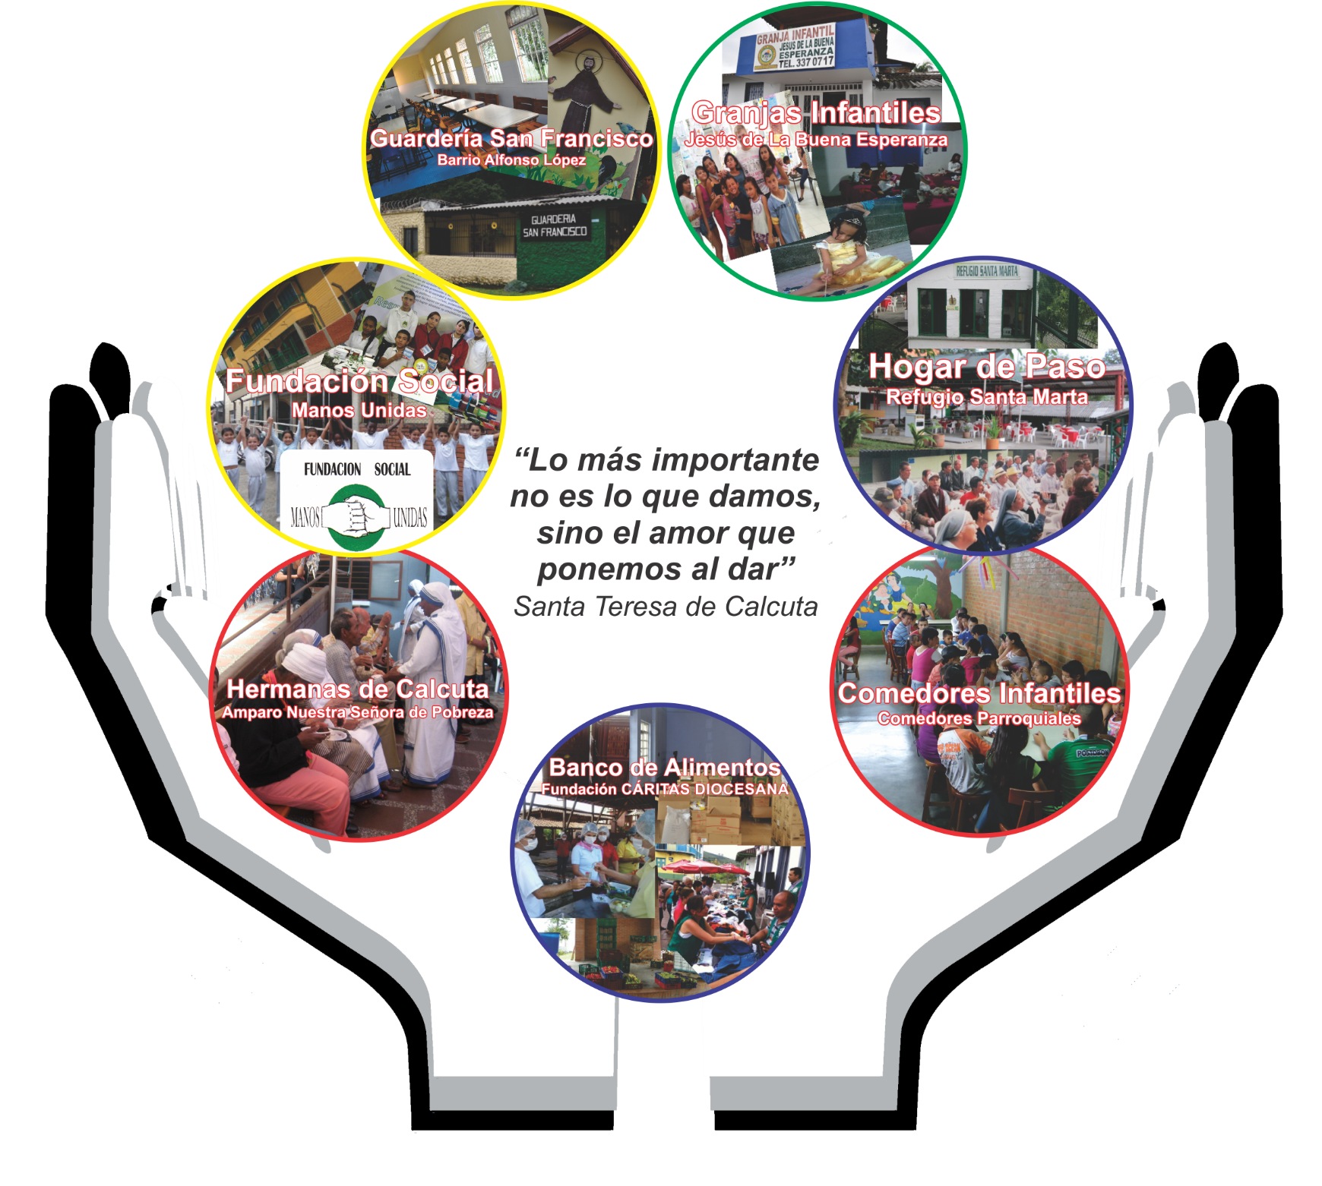

Slide 60
Desafíos
La Iglesia universal, como también nosotros como Iglesia diocesana, experimentamos con mucha claridad, que estamos sumergidos en una realidad totalmente distinta a la de nuestros mayores. Es un cambio cultural radical en la sociedad. Los paradigmas tradicionales, apoyados en los valores del Evangelio, han sido sustituidos por criterios que, con frecuencia, marginan completamente la trascendencia. De la plataforma de una Iglesia de cristiandad no quedan más que unos rastros del pasado, sostenidos en algunos ambientes eclesiales, pero en un contexto muy distinto y adverso.
Los fenómenos del relativismo y de la secularización inciden con fuerza en los modos de vida y en la escala de valores de las personas. Notamos realmente una corriente fuerte en la vida social que invita a vivir a espaldas de cualquier consideración religiosa o forma de relación con la trascendencia.
Observamos una fragmentación en la vida de las personas, ya que se separa con frecuencia la vivencia de la fe del resto de las actividades, como si la fe no influyera en otros ámbitos de la vida.
Sin negar la influencia que tienen los medios de comunicación, por el fenómeno de la globalización, es posible afirmar que en algunos sectores rurales se sigue viviendo una experiencia religiosa tradicional. En cambio en la ciudad, se presenta una tendencia más marcada hacia el materialismo, el sincretismo y la indiferencia religiosa, con pretensiones de algunos colectivos para promover el ateísmo activo.

Slide 61
Impacto de la cultura contemporánea
Es fuerte el materialismo relativista en muchos ambientes culturales, que jalona el pensamiento y la opinión pública. La cultura contemporánea (cf. EG 51; DMVP 7.50.56) impregna nuestra fe sacerdotal, diaconal, religiosa y laical de un individualismo dañino que nos lleva a diversas formas de egoísmo. El individualismo genera aún en la Diócesis, disparidad de criterios pastorales que no ayudan a la edificación del reino de Dios y de la Iglesia y que impiden la vivencia de ella como Cuerpo de Cristo; esta actitud divide la comunidad y entorpece la fe.

Slide 62
Globalización y cambio
Es la hora de la comunicación global y que sería totalmente ingenuo pensar que nuestra sociedad está al margen de este cambio y de las nuevas corrientes culturales. Desde el concilio Vaticano II hasta hoy la iglesia nos ha recordado la necesidad de ser conscientes de un hecho real consistente en una continua sustitución de paradigmas tradicionales apoyados en los conceptos cristianos que culturalmente hemos manejado hasta hoy. De la plataforma de la Iglesia de cristiandad, no quedan más que unas piezas de museo ya que el contexto cultural actual es otro. Es muy dinámico éste cambio de época, que nos obliga a dar nuevas, adecuadas y oportunas respuestas al momento en que vivimos. Se nos ofrecen grandes oportunidades de participación en distintos foros que son escenarios valiosos para presentar el Evangelio.
Insistiendo en la globalización, afirmamos que ésta ha permitido un acercamiento a otras religiones y experiencias espirituales. Se multiplican las sectas, movimientos y nuevas ofertas religiosas, que con pretensiones salvíficas ofrecen un sendero terapéutico y una experiencia que dice llevar a la prosperidad y a la gratificación instantánea. De este modo aparece con fuerza la tentación de recurrir a la emotividad y a la sobrevaloración de la subjetividad, que hacen depender la experiencia religiosa de lo sensible: sanaciones, signos, trances y sensaciones interiores. Cuando en la liturgia católica se asumen estas formas de manera abusiva, se golpea y altera el verdadero sentido del culto y del encuentro sereno con Cristo.

Slide 63
Presencia y proselitismo de otros credos
Igualmente, van surgiendo y se van afianzando formas de experiencias religiosas individualistas, apoyadas en un vago espiritualismo, que buscan rescatar actitudes o prácticas de corte tradicionalista o fundamentalista, sin ningún compromiso eclesial ni de transformación de la realidad social. El crecimiento de numerosas sectas, creencias e iglesias. La oferta en este sentido es constante, abundante y de mucha intrepidez proselitista.
Es verdad que un buen número de bautizados conservan algún vínculo con la fe. Sin embargo, no existe en todos ellos una real y sólida experiencia del encuentro con Dios. La ignorancia en materia religiosa se ha ido generalizando; también la indiferencia y el abierto rechazo de la pertenencia a la Iglesia.
Nuevos lugares y ambientes para evangelizar
No llegamos con nuestra misión evangelizadora a algunas áreas específicas, como los universitarios y profesionales, los dirigentes políticos y gremiales, los medios, etc. Nos falta llegar más a la familia y a la juventud y utilizar con mayor decisión los medios de comunicación. Tenemos espacios de poder y ámbitos culturales en donde no hemos llegado con el mensaje del Evangelio, al menos de forma consistente.

Slide 64
Niveles de delincuencia
Existe una clase media emergente, que lleva sobre sus hombros el peso del país. Sin embargo, como vimos en el capítulo anterior, no podemos cerrar los ojos ante el fenómeno de la pobreza y aún la miseria. Continúan activos y altos los niveles de corrupción en la administración pública. El desempleo, la inseguridad y la violencia persisten… Las bandas criminales actúan en nuestra ciudad y en algunos pueblos; las fronteras invisibles de las bandas juveniles que se organizan para delinquir son reales. Se ha multiplicado el micro tráfico y el consumo de distintas clases de sustancias psicoactivas en nuestra ciudad capital, inclusive en los pueblos y zonas rurales. Se ha multiplicado la prostitución de adultos, de jóvenes y adolescentes.
Falta proyección hacia la misión universal
Nos falta consolidar en los pastores y en los fieles una vida espiritual más profunda y un espíritu misionero de mayor compromiso. Es urgente retomar el ardor misionero que tuvo nuestra Diócesis, la cual, impulsada por el celo de sus pastores, y la generosidad de los sacerdotes tuvo importante presencia misionera ad gentes en varios lugares del mundo. Hoy nos anima la presencia de los Misioneros Contemplativos Javerianos Ad Gentes.

Slide 65
Increencia e indiferencia religiosa
Ha avanzado la increencia en todo el mundo, también en nuestra Diócesis, sobre todo se ha acrecentado el fenómeno de la indiferencia religiosa, tal vez más que el ateísmo confesional o el cambio de religión. La increencia y la indiferencia religiosa han llegado con fuerza a muchos grupos representativos de la sociedad.
Muchos niños y jóvenes sin asistencia pastoral
Es grande el esfuerzo en la pastoral infantil y juvenil pero es inmenso el número de niños y jóvenes sin asistencia pastoral. Esta realidad nos dice que la inmensa mayoría de ellos crecen al margen de la vida eclesial, así hayan recibido el bautismo.
Finalmente nos preocupa, aun teniendo en cuenta un serio análisis sobre tasas de natalidad, la disminución progresiva de fieles en el itinerario de la fe, que va desde el bautismo hasta el matrimonio “sacramento”. Esta realidad no puede ser una añoranza sobre la pasada época de la cristiandad, pero sí es una preocupación sobre la real incidencia de la misión evangelizadora, en aquellos que denominamos “fieles cristianos”.

Slide 66
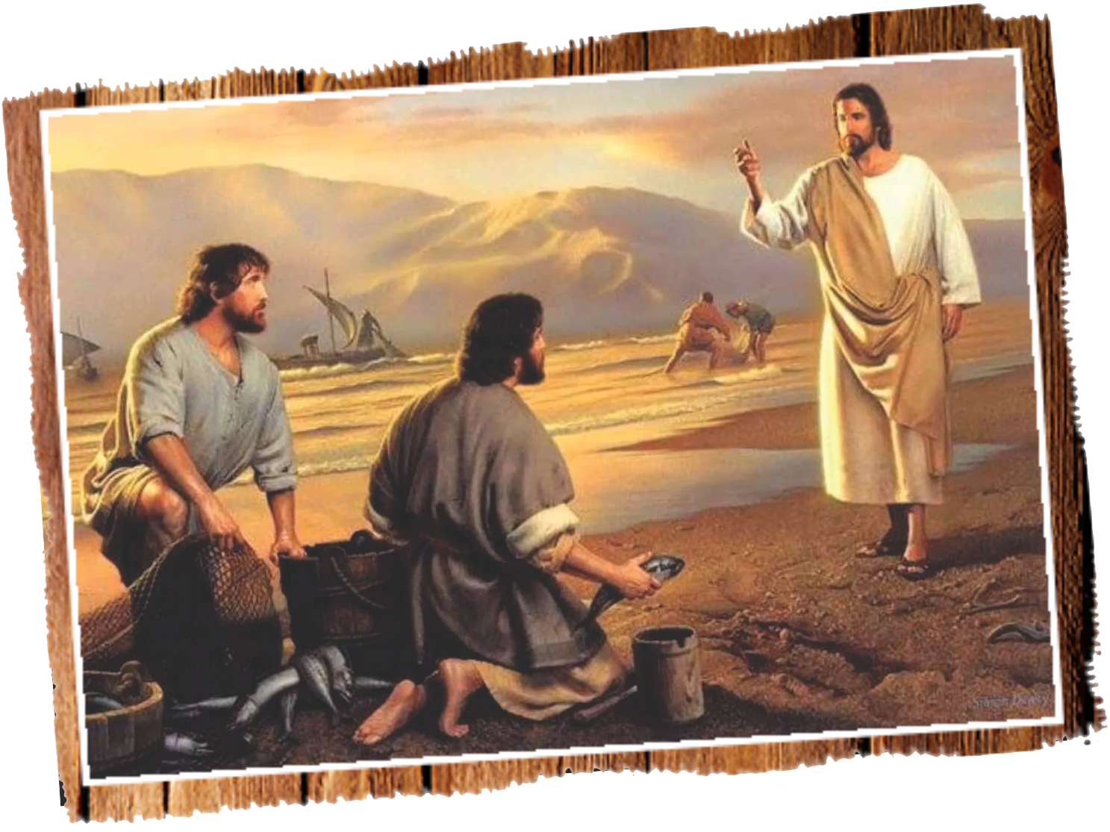
^{PARTE II}
^{Luz en el Camino}
Pero cuando supo que Arquelao estaba gobernando en Judea en lugar de su padre Herodes, tuvo miedo de ir allá; y habiendo sido advertido en sueños por Dios, se dirigió a la región de Galilea. (cf. Mt 2,22)

Slide 67
EL REGRESO
Desde la perspectiva de la antropología cultural podemos observar cómo el dinamismo de muchos pueblos les permite, no solo transmitir fielmente los elementos y creencias esenciales de sus culturas, sino regresar a los lugares de origen que para ellos son sagrados, con el fin de renovar con mayor intensidad las fuerzas naturales y divinas que dan identidad a los nuevos miembros de la cultura. No de otra manera se entienden las peregrinaciones generalizadas de muchos pueblos, los cuales, debido a circunstancias históricas, han abandonado sus cunas de nacimiento, emigrando a otras latitudes, pero con la esperanza de regresar, al menos de paso, al lugar de origen. Recordemos que el día de Pentecostés se encontraban en Jerusalén judíos procedentes de muchos lugares (Cf. Hch 2,9-11).
Surge también en la Iglesia un deseo de regresar a las fuentes y a las primeras motivaciones de nuestra vocación inicial. Y además no podemos ocultar, que de pronto a nosotros en la Iglesia se nos acaba el vino, perdemos el gusto por nuestro ministerio, nos cansamos o realizamos lo mínimo, como para mantenernos, sin nuevos esfuerzos de entrega sacrificada y de respuesta adecuada a las nuevas circunstancias. Es necesario entonces tomarnos un tiempo de casa materna, para repensar y recrear nuestra motivación juvenil, que nos lanzó a la incomparable aventura de compartir la vida con Jesús de Nazaret.

Slide 68
Regresar es reconocer que lo que somos, lo que vivimos, lo que hacemos y donde estamos no es lo que realmente nos satisface, lo que en esencia somos, lo que hemos soñado ser, lo que da plenitud a nuestra intimidad con Dios y con nuestros hermanos. Por eso regresar significa tornar al origen para descubrirnos como somos y darnos la oportunidad de actualizar todas nuestras potencialidades. (Jacob pronostica el regreso a la tierra prometida: Gén 49,28; y sus huesos regresan de Egipto: Gén 50,24.25).
Volver, regresar a las fuentes, es necesario para lograr la renovación permanente y continuar el caminar con la seguridad de saber que vamos por donde debe ser para llegar hacia donde está nuestro ideal.
Iniciemos, pues, este camino de renovación, meditando la Palabra de Dios. Dejémonos iluminar por el texto de Lc 4,16-22ᵃ:
“Jesús regresó a Nazaret, donde se había criado. El sábado entró como de costumbre a la sinagoga y se levantó para hacer la lectura. Le presentaron el libro del profeta Isaías, y abriéndole, encontró el pasaje donde dice:
“El espíritu del Señor está sobre mí, porque el Señor me ungió. Él me envió a llevar una buena noticia a los pobres, a anunciar la liberación a los cautivos y dar vista a los ciegos; a dar la libertad a los oprimidos y a proclamar el año de gracia del Señor.”
Jesús cerró el libro, lo devolvió al ayudante y se sentó. Todos en la sinagoga tenían los ojos fijos en él. Entonces comenzó a decirles: «Este pasaje de la Escritura se ha cumplido al escucharlo hoy ustedes.» Y todos le manifestaban su aprobación y estaban llenos de admiración por el lenguaje de misericordia que empleaba”.

Slide 69
Significado del Regreso a Nazaret
Un profundo significado tiene para Jesús, y para nosotros, el regreso a Nazaret. Todos sabemos que después de la muerte de Herodes Jesús salió de Egipto y regresó a Nazaret, a la casa donde había sido anunciado, concebido y formado en todas las dimensiones de su personalidad (cf. Mt 2, 19-23). De allí salió para cumplir la misión como Mesías, Salvador y Redentor.

Slide 70
Nazaret: Escuela diseñada por Dios para Jesús
Traigamos a la mente, y a nuestro corazón, las memorables reflexiones del Papa Pablo VI, en la Basílica de la Anunciación, en la que una de sus capillas es la casa de la Sagrada Familia: “Nazaret es la escuela donde empieza a entenderse la vida de Jesús, es la escuela donde se inicia el conocimiento de su Evangelio. Aquí aprendemos a observar, a escuchar, a meditar, a penetrar en el sentido profundo y misterioso de esta sencilla, humilde y encantadora manifestación del Hijo de Dios entre los hombres. Aquí se aprende incluso, quizá de una manera casi insensible, a imitar su vida. Aquí se nos revela el método que nos hará descubrir quién es Cristo. Aquí en esta escuela, comprendemos la necesidad de una disciplina espiritual si queremos seguir las enseñanzas del Evangelio y ser discípulos de Cristo”. (Alocución en Nazaret, 5 de enero de 1964).
Sí, queremos descubrir de una manera humilde y sencilla quién es Cristo. Lleguemos a Nazaret y entremos a la casa de Jesús; contemplemos lo que allí sucede en relación con Jesús, con Dios, con la paternidad, con la maternidad y con la filiación, como componentes esenciales de toda familia. Es la acción salvífica de Dios que se vale de la mediación de personas tan humildes como María y José para hacer posible la Encarnación del Verbo. Pero concentrémonos más en el corazón del Señor con motivo de su regreso al lugar donde se había criado, como dice el Evangelio.

Slide 71
Regresar para solo recordar el pasado sería un primer paso, pero no el más importante ni el más profundo. Es verdad que la perspectiva del niño es completamente diferente a la del adulto, pero el adulto cuando recuerda “y hace memoria” regresa a la niñez y repite con intensidad las escenas más significativas que marcaron su infancia. Seguramente, como en todos los humanos, esta memoria física, material, locativa, que alimentaba la contemplación del paisaje de su pueblo, creó en Jesús un sentido de arraigo y pertenencia a su tierra, a la región de Galilea, con todas sus costumbres, modo de valorar las realidades y maneras de compartir la vida dentro de los lazos familiares. Su regreso exalta el extraordinario valor de la Escuela de Nazaret, presentándose ante sus paisanos con una personalidad definida y cumpliendo una misión completamente novedosa.

Slide 72
En Nazaret, Jesús consolida su identidad
Pero quisiera que nos adentráramos un poco más en el alma de Jesús, para descubrir el nuevo significado de las relaciones intensas, vividas en Nazaret durante casi treinta años. Ahora, a su regreso, ya la gente no lo ve como un joven adulto más. En ese momento “todos le manifestaban su aprobación” (Lc 4,32), aunque más adelante lo rechazaron de muerte porque intentaron despeñarlo de su mismo pueblo (cf. Lc 4,29). Pero el regresar a Nazaret para Jesús significa no solo el revivir su amor primero, experimentando el lado de sus padres, familiares y amigos, sino ante todo reafirmar su identidad humano-divina, para el cumplimiento de una misión que trasciende ampliamente todo límite, todo tiempo y toda expectativa humana. Jesús regresa a Nazaret para consolidar las virtudes que edificaron en Él unas profundas relaciones de verdadera intimidad como persona. Esto le permitió a Jesús descubrir la fuente divina de ese amor en la misma persona de Dios, su Padre. Las potencialidades de Jesús emergieron de su ser, a lo largo de todo su proceso vital en el seno de su familia y de su comunidad. Experiencias como la oración, la obediencia, el servicio, el perdón, la misericordia, el trabajo, el dolor, la pobreza, la incomprensión, la esperanza y la confianza en Dios, plasmaron en Jesús las huellas de un camino que lo condujeron al encuentro total con su Padre eterno y que lo identificaron con Él en todos los instantes de su vida terrena.

Slide 73
En Nazaret Jesús se presenta como profeta y Mesías
Es interesante notar cómo el evangelista Lucas, al hablar del regreso de Jesús a Nazaret, lo presenta muy activo en la sinagoga de su pueblo, a la que asistía, como era su costumbre, todos los sábados. Y allí, con su comunidad, tiene contacto con la Palabra de Dios mediante la profecía de Isaías, que Él mismo proclama y al mismo tiempo – de modo inesperado, con la aprobación de todos y con autoridad poco común en un joven ̶ afirma que en su Persona se cumple lo anunciado por el Profeta. Él es quien ha recibido la plenitud del Espíritu de Dios y Él es quien cumple a cabalidad la misión encomendada por Dios. Su cátedra como Maestro de la verdad es de manera propia la sinagoga, pero también, las casas, las plazas, los caminos, los senderos, las montañas, el desierto, las playas, el mar, es decir, todos los rincones del universo.
Recordemos que Jesús a los doce años hizo como un reconocimiento del Templo de Jerusalén al que llamó “la Casa de mi Padre”, identificándose con Dios; más tarde defendió este templo del abuso de los saqueadores, expulsándolos, así fuera utilizando la fuerza física (Cf. Mt 21,12-13 y textos paralelos).
Jesús no pertenece a la tribu de Leví, tribu que ostentaba el sacerdocio, el cual se adquiría como herencia de sangre. El sacerdocio de Jesús será distinto; es Sacerdote según el rito de Melquisedec, a quien se le atribuye una genealogía divina (Gen 14,18ss; Hb 5,6). Así la Iglesia proclama que Jesús es “Sumo y Eterno Sacerdote”.

Slide 74
Jesús Palabra viviente de Dios
Además de tener en cuenta que Jesús es el Verbo encarnado de Dios (Prólogo de San Juan), la Palabra por excelencia de Dios, es importante también destacar en Él su asiduo y profundo contacto con la Palabra. El Señor no puede desprenderse, como buen judío, del testimonio de los antepasados, con los cuales YHWH Dios tejió la historia de salvación desde la creación hasta el momento de la Encarnación del Verbo. En la vida familiar de los judíos es normal afianzar la relación con Dios por medio de la meditación de su Palabra y las plegarias que durante el día se debían recitar, además de celebrar los grandes acontecimientos de la vida de la comunidad creyente, dando puesto prioritario a la Pascua anual. A esto se une la vivencia del amor, proyectando una caridad real en favor de los más débiles y despreciados de la sociedad.
Esa vida oculta de Jesús en Nazaret se convirtió en el ámbito humano y divino en donde se gestó el cumplimiento de las promesas de Dios y el camino final para la redención del mundo. El Señor en la sinagoga de Nazaret, apoyado en la Palabra de Dios, solemniza la contundente verdad de su misión divina, diseñada por su Padre para rescatar a la humanidad de las garras del pecado y de la muerte.

Slide 75
Es también muy importante notar, cómo en los momentos de la pasión y muerte del Señor, que fueron horas aciagas de desánimo, de dudas y vacilaciones para los apóstoles y todos los demás seguidores, el Resucitado envía por medio de María Magdalena y las mujeres que fueron al sepulcro, un mensaje a sus discípulos pidiéndoles que vayan a Galilea que allí le verán (Cf. Mt 28,10; Mc 16,7). Y en la región de Galilea está ubicado el pueblo de Nazaret. Es como si el Señor quisiera fortalecerlos en su incertidumbre, en sus dudas, para que retomen la fe, precisamente en la escuela de Nazaret (Galilea), en donde según San Pedro había empezado todo (Hech 10,37). La convivencia con Jesús, después de la Resurrección en la Región de Galilea, es la ocasión para el relanzamiento de la misión evangelizadora de los apóstoles, que llega a su definitivo cumplimiento, el día de Pentecostés.
Es curioso que Jesús no escoja a otros, sino precisamente a aquellos mismos que le negaron, le traicionaron, le abandonaron… Cuando Dios llama, llama para siempre y confirma en su llamado. El confía en que ahora, con la experiencia de la resurrección y con la fuerza del Espíritu, podrán cumplir la misión de ser en verdad apóstoles del Reino. ¡Qué buen signo de esperanza para quienes hemos tenido la experiencia de la infidelidad en la respuesta al llamado!

Slide 76
Nuestro retorno Diocesano a Nazaret
No olvidemos que la escuela de Nazaret no solo fue diseñada por Dios para Jesús, sino también para los discípulos de su tiempo, ¡y de todos los tiempos como nosotros! Por lo tanto, iluminados por el significado del regreso de Jesús a Nazaret, es necesario que nosotros con decisión y alegría, como miembros vivos de la Iglesia y fieles creyentes del Señor en la comunidad eclesial, realicemos el mismo itinerario, nos llenemos de los mismos dones y gracias y nos dispongamos, con amor, fe y valentía, apoyados en la verdad y rodeados por un ambiente de apertura, humildad, caridad y misericordia, a revisar profundamente nuestra vida personal y comunitaria delante de la presencia de Dios y en un ambiente de oración intensa, invocando las luces del Espíritu Santo, como fuerza divina que invade todo nuestro ser.
Este camino lo elegimos para afianzarnos con mayor claridad en la tarea insustituible que todos debemos cumplir, por nuestra condición de discípulos misioneros, vocación para la cual fuimos elegidos por el Señor, por pura gratuidad (Cf. Mc 3,13), para ser sus testigos en los albores del siglo XXI.
Hacia dónde queremos llegar
Iluminados por la experiencia de Nazaret quisiéramos fortalecer e incrementar en nuestra Diócesis las siguientes actitudes fundamentales de Jesús, buscando imitarlo, en orden a la vivencia y cumplimiento de nuestra vocación y misión. Consideramos que estas actitudes de Cristo son urgentes para que sean imitadas por todos los miembros del pueblo de Dios y ayudados por las luces que el Santo Espíritu quiera darnos a cada uno de nosotros.

Slide 77
La identidad divina y humana de Cristo
El proceso vital de Jesús en Nazaret lo llevó a descubrir la verdad de su más profunda identidad. Jesús recorrió ese misterioso camino que lo llevó a ser consciente de su condición humana y divina: La íntima comunión con su Padre Dios, acrecentada por la experiencia de la oración personal y comunitaria, en las distintas etapas de su crecimiento humano y espiritual, fue configurando en Él una identidad y una conciencia clara de quién era y de su razón de ser en el mundo. No podemos considerar como algo secundario la experiencia humana y espiritual vivida en comunión con sus padres. Este hombre y esta mujer fueron imagen y respaldo para descubrir con mayor claridad la presencia de Dios en su existencia, como lo experimentamos también nosotros. Como parte fundamental para garantizar nuestra fidelidad como discípulos misioneros, profundizaremos más adelante sobre nuestra identidad humana, cristiana y sacerdotal.
Cristo vive la comunión con su Padre y con su Pueblo
Este esfuerzo humano, espiritual y pastoral que nos hemos empeñado en realizar, busca encontrar caminos para acercarnos cada vez más a la comunión de vida con Dios y con los hermanos. En Nazaret es admirable percibir la experiencia de comunión humana y espiritual de Cristo con sus padres. Compartir la vida con ellos fue una escuela maravillosa en la existencia de Jesús. Tal experiencia fue la plataforma para consolidar y expresar la comunión con su Padre Dios. Definitivamente una espiritualidad de comunión viva, seria y alegre será la plataforma para nuestra renovación integral. La única Iglesia de Cristo, convocada y reunida a imagen de la Trinidad, se identifica por la unidad y la comunión que brota del Cuerpo y la Sangre del Señor.

Slide 78
Debemos imitar la conciencia misionera de Cristo
No tenemos que hacer mucho esfuerzo para concluir que el texto que Jesús proclamó en Nazaret es un solemne envío misionero: “El Espíritu del Señor está sobre mí, porque el Señor me ungió. Él me envió a llevar una buena noticia a los pobres…”. La misión encomendada por su Padre se convirtió en su “comida” (cf. Jn 4,34). La identidad y comunión de Cristo con su Padre desemboca en la misión. El dinamismo misionero, que brota de la intimidad misma de Dios, es parte esencial del ser del cristiano y de la Iglesia. Cualquier espiritualidad en la Iglesia llegará a una estatura respetable y de gran valor si se manifiesta con apertura a la misión. La misión universal es la mayor expresión de la fe.
Las épocas primaverales de la Iglesia siempre han sido las épocas misioneras. El Espíritu misionero, como actitud fundamental del creyente, hace posible la obra evangelizadora. El Papa Francisco de mil modos y maneras nos exhorta a abrir las Iglesias y a lanzarnos a las calles para proclamar a todo el mundo las maravillas de la salvación. Entre más grande sea la crisis de fe en el mundo, con mayor intensidad nos grita el Señor que su mandato misionero es urgente y necesario en esta época; la misión como un fruto de la verdadera santidad. No podemos seguir postergando esta respuesta urgente.

Slide 79
Imitemos a Cristo como servidor incondicional de los pobres
Nuestra carta de presentación en el mundo es la de ser servidores incondicionales de toda la humanidad, pero especialmente de los pobres. En el Evangelio aparece una actitud constante de Jesús, en completa consonancia con el Mensaje de la sagrada Escritura, que proclama a los pobres y pequeños como los preferidos de Dios. Por eso, la totalidad de la evangelización incluye y exige la caridad y la justicia. El Señor nos dice: “Brille así su luz delante de los hombres, para que viendo sus buenas obras, glorifiquen a su Padre que está en los cielos” (Mt 5,16). La credibilidad del mensaje está muy ligada al testimonio de caridad y de justicia por parte de nosotros, los testigos de hoy. No olvidemos que somos servidores del dueño del universo, que tuvo compasión de la muchedumbre hambrienta de pan y de la Palabra. El pobre Lázaro sigue tocando a nuestras puertas de muchos modos y maneras. Un Párroco humilde hizo este comentario: “desde que abrí el comedor para el almuerzo de los pobres, esta parroquia es otra; no me falta nada y la gente cree con mayor fuerza en Cristo”.

Slide 80
Cristo oyente y mensajero de la Palabra
Jesús de Nazaret se presenta como oyente de la Palabra de Dios y mensajero de la misma, en todos los instantes de su vida. El Señor, los Apóstoles y todos los que han evangelizado en este mundo, han contado con un presupuesto básico: “Todo con la Palabra; nada sin la Palabra”. El poder y la riqueza de la Palabra, enseñada y transmitida por la Iglesia, crea en nosotros un natural contacto con Dios, que alimenta nuestro crecimiento constante, para la adhesión a Cristo y la santificación de todos. ¿Qué podemos hacer para que la Palabra de Dios sea cada vez más el alimento de nuestra vida cristiana y ministerial?; ¿Cuándo vamos a desplegar con mayor decisión la abundante riqueza de la Palabra de Dios a todos los fieles? Todos hemos experimentado la alegría de los fieles cuando descubren las perlas preciosas diseminadas en la Palabra de Dios. Es un banquete que, junto con la Eucaristía, nos lo entrega el Señor todos los días para que nos alimentemos y lo sirvamos a nuestros fieles.

Slide 81
Cristo es la Cabeza del nuevo Pueblo de Dios que es la Iglesia
La Iglesia es el cuerpo Místico de Cristo en la historia de salvación. La Iglesia prolonga a Cristo. Nosotros encontramos la totalidad de Cristo en la iglesia. El que es fiel a Cristo, es fiel a la Iglesia fundada por Él sobre la roca de los Apóstoles (cf. Mt 16,18). En la historia humana la Iglesia es, con la asistencia del Espíritu Santo, la responsable de entregar a los hombres la totalidad de la salvación realizada por Cristo. El presupuesto básico que hemos afirmado de la Palabra, también lo podemos afirmar de la Iglesia: “Todo con la Iglesia; nada sin la Iglesia”. Si actuamos solo guiados por nuestros propios criterios e intereses, sin considerar ni seguir la orientación del Magisterio de la Iglesia, corremos el riesgo de mutilar o traicionar la fe.
La Iglesia enseña, santifica y conduce al Pueblo de Dios. Afianzar en todos nosotros el sentido de Iglesia es algo que forma parte de nuestra identidad como creyentes. Todavía subsiste la separación entre Cristo y la Iglesia, de la que nos hablaba el Papa Pablo VI, en la “Evangelii Nuntiandi”. La Iglesia es la expresión histórica de la encarnación del Verbo. La unión de Cristo con la Iglesia es indisoluble. La Iglesia que es el pueblo de Dios convocado por la Trinidad mediante el amor del Padre, edificado sobre la piedra angular que es Cristo resucitado y animado por la fuerza del Espíritu Santo, es la que anuncia y hace efectiva en este mundo, de modo sacramental, la salvación universal. Y todos nosotros somos llamados para asumir, con la gracia de Dios, la responsabilidad de hacer visible y operante el misterio eclesial.

Slide 82
Invocamos la intercesión de María y la de los santos
Apoyados en esta plataforma fundamental, todos emprendemos la tarea de revisar con humildad y valentía el camino recorrido hasta ahora y de elaborar una ruta de renovación, real y posible, con la que todos nos podamos comprometer.
Para este trabajo nos encomendamos ante todo a la intercesión de nuestra Reina y Madre, la Virgen de la Pobreza; igualmente, la intercesión de Santa Laura Montoya, gran misionera, de San Juan Pablo II y de Santa Teresa de Calcuta, quienes nos visitaron con amor y dejaron sus huellas de santidad y de intrepidez misionera en esta tierra pereirana, en la que somos invitados por el Señor a regar y hacer germinar las semillas del Evangelio.

Slide 83
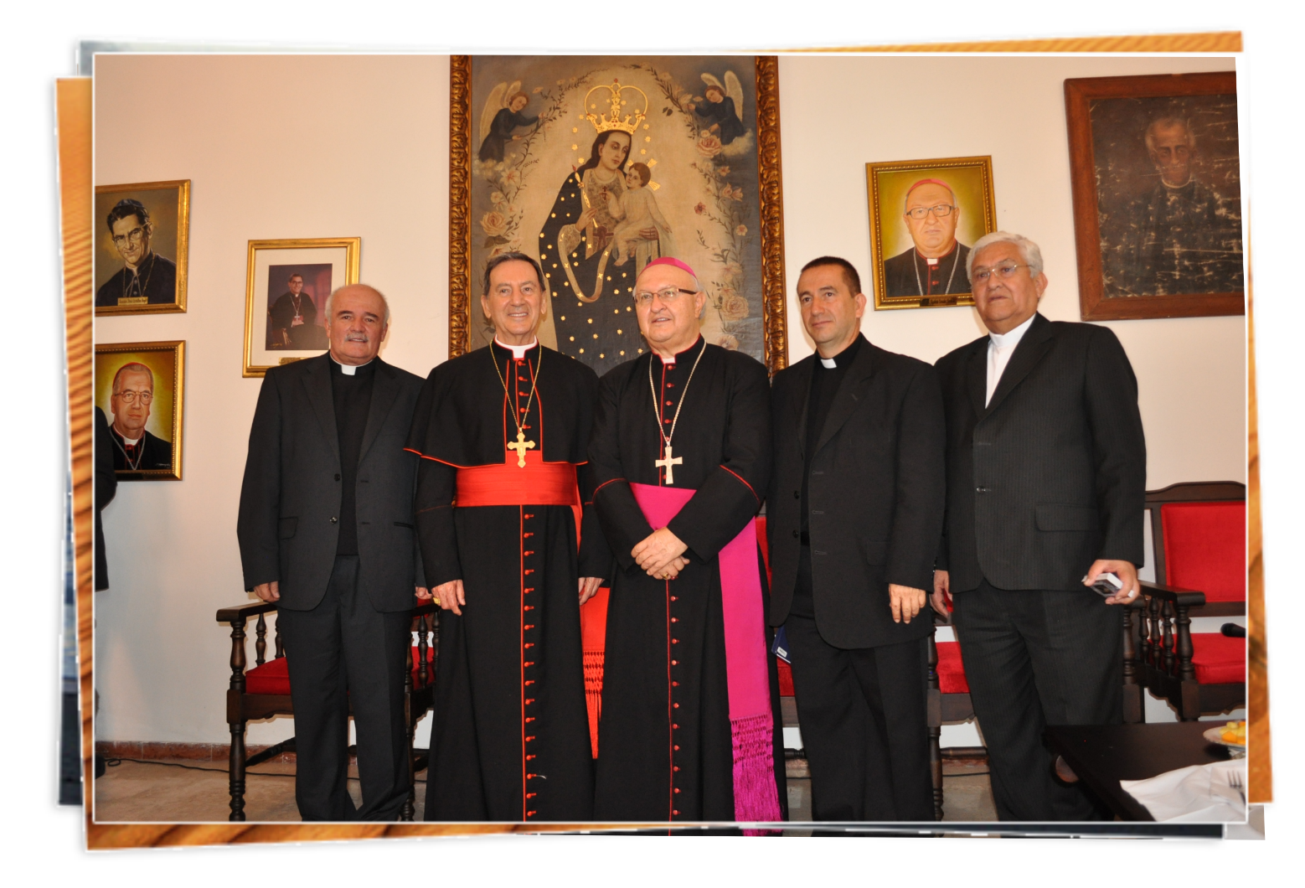
^{Capítulo IV}
Dimensión espiritual de nuestro plan
REDESCUBRAMOS NUESTRA IDENTIDAD
El Señor sabe de qué estamos hechos,
Sabe bien que somos polvo. (Sal 103,14)

Slide 84
IDENTIDAD HUMANA
Después de haber sido convocados e iluminados por Cristo para regresar con Él a la Escuela de Nazaret, pretendemos ahora, dentro de un espíritu de oración, humildad y apertura a Dios meditar, en una actitud de profunda vivencia espiritual acerca de nuestra identidad humana, cristiana y sacerdotal.
Para profundizar sobre nuestra identidad humana, nos dejaremos iluminar por el libro del Eclesiástico (15,11-20; 17,1-14).
Dios crea al hombre con predilección
En el texto del Eclesiástico que estamos orando y meditando, se presenta una verdad fundamental, a lo largo de la Escritura cuando se trata del origen del hombre. Y es que Dios creador de todo lo que existe, interviene de una manera predilecta para dar origen al ser humano: “Al principio el Señor creó al hombre y lo creó de la tierra”. La terrenalidad del hombre implica una presencia física, es decir, un cuerpo específico que identifica a cada individuo, a cada persona. Pero a ese hombre creado de la tierra “lo revistió de una fuerza como la suya, a su propia imagen lo creó”. Y esa obra creadora de Dios, hace simultáneamente al hombre terrenal y espiritual, y que al “revestirlo de una fuerza como la suya”, el Señor le participa de la espiritualidad y la eternidad (en el caso del hombre llega a ser inmortalidad), que son características esenciales del ser de Dios. La dimensión terrenal del hombre, sin ser destruida, es asumida y elevada por una dimensión superior, que surge de la condición inmortal, espiritual y eterna, propia del Creador.

Slide 85
Dios crea al hombre como un ser libre
Una característica fundamental del hombre como tal es su libertad. Es una libertad que lo identifica, que lo construye, que lo personaliza, que lo diferencia de los demás seres que son conducidos fundamentalmente por el instinto. “Dios creó al hombre y lo dejó a su propio albedrío”. “Si quieres, guardarás los mandamientos y permanecerás fiel a su voluntad”. La realidad de la libertad implica muchísimas consecuencias para la convivencia humana en general y para la adquisición de la madurez de la persona en todos los aspectos. Si Dios hace partícipe al hombre de su libertad, a la luz del proyecto divino cuando decidió crear al hombre, debemos afirmar que esa libertad es para elegir el bien. Recordemos que Dios “a nadie obligó a ser impío, a nadie dio permiso para pecar”. El ejercicio equivocado de la libertad, es el comienzo de la tragedia humana. La bondad original de la creatura humana, creado por la bondad infinita de Dios, le permite al hombre recobrar su libertad para hacer el bien, como lo hace Dios que es absolutamente libre y se identifica siempre con el bien.

Slide 86
El hombre es creado como ser inteligente
Está el ser humano dotado de inteligencia que le permite tener acceso al conocimiento. Tiene la posibilidad de conocer al mundo, conocer a sus semejantes y conocerse a sí mismo. Tanto la libertad unida a la voluntad y a la inteligencia con las cuales se recorre el camino del conocimiento, enrutan al ser humano hacia la acción, hacia el cumplimiento de una misión múltiple: vivir, prolongar la vida, utilizar la creación y transformarla para ponerla a su servicio; en una palabra el hombre está llamado a humanizar la creación. “Les concedió además el conocimiento y una ley de vida les dejó en herencia”. El hombre tiene la posibilidad de descubrir el sentido profundo de su presencia en la tierra. Es la ley natural o ley de vida que Dios le imprimió en su ser. El hombre no fue lanzado sin sentido a la existencia. Lo mínimo que debe aceptar es que por su condición de ser una persona libre e inteligente, dotado de conciencia ha recibido la delegación para administrar la creación. La historia humana recorrida hasta hoy, nos presenta el accionar del ser humano a lo largo de las distintas épocas. En el ser del hombre, en sus manos libres e inteligentes, recae una grave responsabilidad con respecto a los demás seres. El hombre es la conciencia de la creación.

Slide 87
“Les dio un corazón para pensar”
Desde la perspectiva bíblica es muy importante el término corazón (lèb, lèbàb), ya que es considerado como “el núcleo de la existencia humana, referido a la dimensión interior, religiosa y moral. Del corazón nacen el pecado y el amor como respuesta a la iniciativa de Dios”. Para el mundo semita el corazón es la sede del pensamiento y de la actividad intelectual. Sabemos que en el mundo hebreo el corazón se concibe como el lugar de la comprensión, del razonamiento, de las reflexiones, de las opciones del hombre. El corazón del hombre llega a ser un factor determinante para las decisiones fundamentales que la persona humana debe tomar a lo largo de su existencia. Los alcances insospechados del corazón humano bordean los límites de la grandeza y de la miseria. Aunque en occidente manejamos el concepto de voluntad y amor, sin embargo subsiste en el imaginario popular el gran poder del corazón para identificar nuestra condición humana.

Slide 88
El hombre es un ser temporal
“El Señor creó al hombre de la tierra y a ella le hará volver de nuevo”. “Memento homo quia pulvis es et in pulverem reverteris”. “Asignó a los hombres días contados y un plazo fijo”. Nuestra identidad humana nos conduce a lo temporal, a lo pasajero, a lo finito y contingente. Es muy clara nuestra precariedad y nuestra indigencia, como características de nuestra vida en la tierra. “Enséñanos a calcular nuestros años para que adquiramos un corazón sensato”. Es tan corto el paso del hombre por el escenario de este mundo, que realmente somos peregrinos en esta tierra y por lo tanto no podemos absolutizar ninguna realidad temporal. Si bien la dimensión espacio-temporal, es el escenario donde aparece el hombre y en donde desarrolla todas sus potencialidades en orden al cumplimiento de una misión determinada, sin embargo su futuro es la inmortalidad en la eternidad de Dios, porque “Dios estableció con los hombres una alianza eterna”.

Slide 89
El hombre es responsable de la creación y de sus semejantes
“Dios les concedió también el dominio de la tierra”. “Les dijo: Guárdense de toda iniquidad y a cada uno le dio preceptos acerca de su prójimo”. Mi condición humana, hace que yo, ser creado, esté en medio de las cosas creadas y de los que son semejantes a mí, esto es, de mi prójimo, de los demás seres humanos. Necesariamente se establecen relaciones entre mi yo y las cosas; entre mi yo y mis semejantes.
Con relación a las demás creaturas, el Papa Francisco nos dice que somos custodios de ellas. “Por nuestra realidad corpórea, Dios nos ha unido tan estrechamente al mundo que nos rodea, que la desertificación del suelo es una enfermedad para cada uno, y podemos lamentar la extinción de una especie como si fuera una mutilación. No dejemos que a nuestro paso queden signos de destrucción y de muerte que afecten nuestra vida y la de las futuras generaciones”. (EG 215). Igual llamada de atención hace el Papa en su reciente encíclica Laudato Si’ (LS 4.8.24.59.67, entre otros).
Y con respecto a mis semejantes, no es solamente una propuesta divina para la convivencia pacífica, sino para la edificación del mundo y para apoyar el crecimiento humano en todas sus dimensiones. Mi identidad humana reclama una dimensión social, como tarea propia de mi razón de ser en la tierra. Esta responsabilidad social, abarca varios niveles de convivencia y solidaridad, que cada ser humano debe asumir, dentro de un mayor o menor radio de acción. Algo hay en el ser humano que no puede delegar como exigencia de una natural corresponsabilidad vital, en relación con la creación y sobre todo con sus semejantes. Es una solidaridad de carácter universal, íntimamente ligada a mi identidad humana en orden a la salvación de todos.

Slide 90
El Creador capacita a la criatura, para que lo reconozca como tal
A la luz del texto que estamos meditando, la creatura humana, si bien es un ser distinto al Creador, sin embargo, guarda con Él una relación profunda de cercanía y reconocimiento, para desarrollar la existencia dentro de un equilibrio natural necesario. “El Señor fijó su mirada en sus corazones, para mostrarles la grandeza de sus obras. Por eso alabarán su Santo nombre”. Radicalmente el ser creatural del hombre, ha sido diseñado de tal manera, que pueda trascender su condición terrenal, para que al contemplar la obra de la creación, pueda llegar a reconocer la existencia del autor primordial de esta obra. La historia humana describe la trayectoria religiosa del ser humano en las distintas culturas. Sabemos que los pueblos y naciones han plasmado en su trayectoria vital, distintas tradiciones religiosas, que les ha proporcionado identidad y sentido a su existencia, mediante cultos y ritos que sostienen el valor y la unidad de cada pueblo y cultura alrededor de sus creencias, pero siempre vitalmente relacionados con algún ser superior. La cultura más simple que pueda existir, siempre manifiesta una proyección trascendente que le permite al ser humano entrar en comunión con la divinidad y muchos países democráticos reconocen que los ciudadanos tienen derecho a la libertad de conciencia y a la libertad religiosa.

Slide 91
En nuestra identidad humana descubrimos la culpa y el pecado
El texto nos habla de pecado, de iniquidad. La condición humana de nosotros como criaturas, implica la posibilidad de decirle “no” al Creador y no obedecer las normas que Él ha inscrito en nuestros corazones. “A nadie dio permiso para pecar”. Pero de hecho el hombre cometió iniquidades y por lo tanto llegó a separarse del Creador por causa del pecado. Este es una realidad con la que el ser humano debe enfrentarse todos los días. El pecado y su consecuencia inmediata que es la muerte, son realidades inherentes a la condición humana y son experimentadas constantemente por toda la humanidad. Y en medio de esta tragedia se va gestando a lo largo de la historia, la esperanza de una liberación, cuya respuesta la encontramos en todos los componentes de las distintas religiones y creencias. Nuestra fe cristiana es muy clara en este tema fundamental.
Distintos niveles de nuestra identidad humana
Luego de ampliar un poco la luz que el texto bíblico nos da para comprender nuestra identidad humana, pasamos a describir esta identidad en tres niveles. Creemos que es conveniente hacerlo, partiendo de una visión universal, que desde nuestro yo nos permite una mirada más amplia y solidaria. Luego nos vemos reflejados en un nivel comunitario, en el que desarrollamos nuestra vida diaria. Después afrontamos nuestro propio yo, en donde con humildad y sinceridad debemos examinar nuestra identidad propia, con el fin de lograr una madurez humana acorde con nuestro ser sacerdotal, diaconal o laical.

Slide 92
Nivel universal
Cuando llegamos a ser conscientes de nuestra identidad humana, nos debiéramos anclar en los valores universales, que de hecho están inscritos en el corazón del hombre. La ética fundamental de la condición humana, nos conduce básicamente a concebir al mundo desde una verdadera perspectiva universal incluyente, que consiste en la capacidad de ver a otros como a nosotros mismos y a nosotros mismos como a otros. Esto genera una actitud muy humana e indispensable llamada solidaridad, como punto de apoyo para posibilitar la existencia de mi ser y la existencia del ser de los demás. Salirse de esta perspectiva implica abrir la puerta a la negación del ser, cuya vocación suprema es el existir. Por lo tanto, si empezamos a tener en cuenta a los demás, con el mismo entusiasmo como nos tenemos en cuenta a nosotros mismos, estaremos contribuyendo a la reconstrucción de la humanidad, esto es, posibilitando la existencia de un mundo nuevo y por lo tanto más humano. Desde una perspectiva positiva, los seres que han dejado huella en este mundo, son aquellos que han entregado su vida al servicio de los demás, principalmente sirviendo a los más pobres. Nuestra identidad humana, se hace visible en la medida en que podamos amar y servir.

Slide 93
Nivel comunitario
Nosotros los presbíteros, diáconos, religiosos, religiosas y laicos, tenemos un entorno en el cual vivimos y desarrollamos nuestra existencia: nuestra familia, nuestro presbiterio, nuestra comunidad religiosa, nuestra comunidad parroquial y ese entorno nos reclama un liderazgo humano real, inmediato e indelegable. Por lo tanto, si bien es cierto que nosotros por nuestra identidad y condición humana, compartimos con los demás, todos los aspectos positivos y negativos, todas las miserias y grandezas de esta realidad humana que vivimos, sin embargo, por el hecho de haber sido constituidos cabeza de comunidad, dentro de nuestro ámbito cultural propio, estamos llamados desde un plano mínimo y básico, a presentar y visibilizar los valores que humanizan al hombre. La búsqueda de la unidad, la compasión, la autoestima, el abnegado y permanente esfuerzo personal en orden a nuestro crecimiento cultural e intelectual, la solidaridad y el servicio desinteresado, el trato educado y respetuoso hacia los otros sin excluir a nadie y hasta la digna presentación personal, son entre otros, los valores que sostienen nuestro apoyo humano en favor de los demás. Son bases mínimas y necesarias, para el soporte de nuestra dignidad y la dignidad de los demás en todas las dimensiones, incluyendo la dimensión espiritual. La no existencia o deficiencia manifiesta de estos valores en nosotros, nos debe conducir a reflexionar y a examinar la realidad de la calidad humana sobre la cual hemos edificado nuestro ser sacerdotal, diaconal, religioso y laical. Estamos llamados a edificar nuestras comunidades a partir de una gran calidad humana, como soporte indispensable para la aceptación y credibilidad del mensaje, la vivencia de la fe y la perseverancia en el ejercicio de nuestra misión propia. El sustrato humano fundamental que debemos evaluar constantemente, sirve de fundamento para la fecundidad y eficacia de nuestra misión en la vida.

Slide 94
Nivel Personal
Es importante llegar hasta nuestro yo; hacerlo sería uno de los mayores logros de estas reflexiones. Todo ser humano es susceptible de diluirse en el nivel universal o en el nivel comunitario. Lo más sensato en todo proyecto es el sentido de responsabilidad personal. Cada uno tiene unas tareas propias y una misión indelegable. Nadie puede sustituirme en el encuentro con Dios. Esta es una experiencia que yo debo vivir personalmente si quiero ser fiel a mí misión y acercarme a Dios y a los hermanos.
Para alcanzar una madurez humana acorde con mí ser y ministerio, es necesario tener una gran dosis de humildad y sinceridad. Es verdad que yo soy como soy. Pero estoy llamado a ser mejor, para encarnar y presentar dignamente a Cristo ante el mundo. No puedo descartar que tal vez, alguna de mis experiencias negativas que he vivido en las relaciones interpersonales, hayan tenido su origen en reales deficiencias humanas. Es el caso de la afectividad que cada uno de nosotros maneja, como signo de madurez humana, para apoyar en ella nuestra identidad. No soy inmaculado. Pero estoy llamado a adquirir las virtudes humanas, como signo de la identidad más profunda de nuestra condición de creaturas. Sobre la base de los dones y virtudes que hemos meditado en lo que respecta la identidad humana, se construirá una nueva plataforma de crecimiento como es la identidad cristiana.

Slide 95
IDENTIDAD CRISTIANA
Ya con la claridad de lo que somos como seres humanos, damos un paso adelante para avanzar en la comprensión de nuestra identidad total. No somos solo hombres o mujeres; también somos creyentes que nos hemos dejado entusiasmar por el proyecto de vida de un hombre que simultáneamente es Dios: Jesús de Nazaret. Hemos escuchado y asumido su buena noticia (Evangelio) y hemos llegado a ¡ser cristianos! El texto que ilumina esta reflexión es Juan 1,35-51.
Reflexiones apoyadas en el texto bíblico
En este texto podemos descubrir muchos elementos para nuestra reflexión sobre la identidad cristiana. Alrededor de Jesús de Nazaret encontramos varios personajes con actitudes llenas de dinamismo e intenciones bien definidas frente a Él, como curiosidad, búsqueda de algo más, lograr un encuentro con Jesús, compartir con Él y finalmente seguirlo, dedicando la vida en una identidad total con el Señor.

Slide 96
La vida de fe de Juan Bautista
Es indudable que un factor determinante para que estos primeros discípulos de Jesús se interesaran en serio por Él, fue el testimonio ejemplar de Juan Bautista. Él mediante la integridad de su vida y apoyado en la profunda fe Judía, recibió la revelación de Dios, para reconocer y señalar al Mesías ante todo el pueblo, empezando por sus propios discípulos a quienes animó para que en caso tal, lo abandonaran a él y siguieran a Jesús.
Debemos tener en cuenta que para el pueblo judío y para Jesús, Juan Bautista a quien el Señor llama como “el más grande entre los nacidos de mujer” (Mt 11,11), había adquirido en el sentir del pueblo, una autoridad espiritual y moral de tal magnitud, que era reconocido como un verdadero santo. Lo particular es que este judío justo y auténtico, fue escogido por Dios para dar un paso inconcebible para el común de los judíos y fue el de atribuir a Jesús de Nazaret, el título de Mesías, del Cordero de Dios que quita los pecados del mundo (Jn 1,29-34).
Es necesario reconocer que Juan actuó dentro de la fidelidad a la tradición judía, pero imprimiendo un avance extraordinario a la luz del dinamismo divino de la revelación, en el cumplimento de las promesas con respecto a la llegada del Rey de Israel, del Hijo del hombre, del Mesías esperado. El primer Kerygma fue el de Juan que anunció y señaló a Cristo como Mesías. La actitud de los primeros discípulos de buscar, encontrar y seguir a Jesús es muy comprensible, ya que se apoyan en el mensaje y las enseñanzas de su Maestro, Juan Bautista.

Slide 97
Búsqueda y Encuentro
La búsqueda y el encuentro de los primeros discípulos en torno a la persona de Jesús, como lo hemos dicho antes, tienen su origen en el testimonio del Bautista. Pero todos sabemos que esta composición de San Juan Evangelista, gira alrededor de la fe, que viene a ser como una forma de conocimiento personal que la acción de Dios, llamada “gracia”, que se imprime en el corazón del creyente y lo abre para acoger la revelación de Dios en Jesucristo. No podemos olvidar que el ambiente de fe judía en toda la espiritualidad de Juan Bautista, que tiene a Yahveh Dios, como el centro del universo, el Único, el Creador de todo lo que existe, el Señor, a quien las criaturas y en especial el ser humano le debe adoración y gloria por toda la eternidad, ese Dios envía al Mesías, que debía ser reconocido y señalado por el Precursor, a quien la Sagrada Escritura llama “mi mensajero”. Ya hemos meditado la actitud básica de Juan Bautista. Veamos la de los demás personajes incluyendo a Jesús.
Reacción de Jesús
“Jesús se volvió”. Ellos vienen detrás siguiéndolo. Jesús muestra su rostro. Abre la puerta de su ser. Al volver la mirada hacia ellos los incluye, los admite así sea como curiosos momentáneos. No los ignora. No sigue de largo. Conoce lo que se mueve en el corazón de ellos. Les pregunta: “¿qué buscan?” Esta pregunta abarca el objetivo central de la acción de los jóvenes al seguirlo. Si están caminando detrás de Él es porque buscan algo. Podrían ellos contestar con el salmista: “Tu rostro buscaré Señor; no me escondas tu rostro”. La pregunta de Jesús va dirigida, más a cosas o actitudes y no estrictamente a alguna persona. En este caso el espíritu es distinto a aquel que rodeaba el ambiente de muerte del huerto de los olivos, cuando el Señor pregunta a los que fueron a “prenderlo” esa noche: “¿A quién buscáis?” Es ciertamente una búsqueda satánica a la persona del Verbo encarnado.

Slide 98
Jesús entonces abre el diálogo con los jóvenes. La respuesta de ellos es “Maestro ¿dónde vives?” Esa respuesta va dirigida a la persona de Jesús, superando un simple “¿quién es usted?”. Lo que ellos quieren saber es dónde lo pueden encontrar en forma permanente. La respuesta fue “vengan y lo verán”. Es una respuesta de apertura instantánea. No hay dilaciones. Hay disponibilidad total. Jesús no solo propicia el “encuentro”, sino que lo sostiene con la fe, ya que se “quedaron con Él aquel día”. El Señor los asocia al tesoro de su corazón, que es la comunión íntima con su Padre unidos por el amor del Espíritu Santo. Ese es el Reino de Dios. Lo mismo podemos decir de lo que hallaron y recibieron los demás discípulos que fueron llegando al encuentro con Jesús. Definitivamente se quedaron con el Mesías. Ya no hay más a quien buscar. “¿A quién iremos? Sólo Tú tienes palabras de vida eterna”, dijo Pedro en nombre de todos, en otra ocasión. Finalmente Jesús les da a conocer la realidad de su procedencia celestial. Ante la confesión de fe de Natanael, el Señor les dice que verán cosas mayores, es decir que la fe les permitirá contemplar su procedencia divina: “Verán el cielo abierto y a los ángeles de Dios subir y bajar sobre el Hijo del hombre”. Significa que el Hijo del hombre que será glorificado, abrirá a todos los hombres el acceso al cielo. Ninguna vía cierra Cristo a aquel que se encuentre personalmente con Él, ya que la fe eleva a un nivel superior al verdadero discípulo.

Slide 99
Decisión definitiva de los discípulos
En el pasaje que estamos meditando vemos que se consolidan en los nuevos discípulos dos actitudes fundamentales. La primera es aceptar por la fe que Jesús es verdaderamente el Mesías. Ellos le dan dos títulos mesiánicos como son el de Hijo de Dios y el de Rey de Israel. Esa fe recibida por la palabra del Bautista se consolida en el encuentro personal con Jesús. Y la segunda, es aceptar ser discípulos del Maestro que los acaba de admitir, dedicando toda su vida al seguimiento de su Persona y a la vivencia de su doctrina. Todo dentro de un clima pobre, sencillo y apoyados en la providencia divina. Es de notar que de inmediato aparece la misión, ya que ellos empiezan a comunicar y a llamar a otros para que vengan y experimenten el gozo de haber encontrado al Mesías. No es la placentera actitud de llegar a una finca de campo para permanecer allí indefinidamente. No. Es todo un dinamismo que explota en sus corazones, después de haber encontrado al Salvador del mundo.
Para los discípulos es claro que “el estar con Jesús”, es para asumir todo lo concerniente a su vida, sus proyectos, los alcances de su misión, todas las consecuencias de su palabra y de su doctrina, el sufrimiento, la cruz, la muerte y finalmente la glorificación. Es una fe seria y comprometida que les cambia la vida por completo. Ellos no programan cómo realizar este seguimiento y hasta dónde. El Señor es quien los programa y les da la gracia para hacerlo, ya que ellos aceptaron seguirlo libremente. La simple vida cristiana tiene dos objetivos: dar la vida y llegar hasta los confines del mundo.

Slide 100
¿Cuál es, entonces, nuestra identidad cristiana?
Hemos meditado sobre nuestra identidad humana, ya seamos sacerdotes, diáconos, religiosos y laicos. Podríamos preguntarnos de una manera simplista, cómo vivo mi vida cristiana, aquella que comparto con mis fieles. La fe en Cristo, ¿cómo transforma mi humanidad? San Agustín decía: “Para ustedes soy Obispo; pero con ustedes soy cristiano”. No es muy frecuente que los sacerdotes, diáconos y religiosos nos preguntemos acerca de nuestra simple condición cristiana. Decimos que eso es para los laicos. Y además les exigimos mucho en las distintas acciones pastorales, para que cumplan con los deberes básicos del cristianismo. Los observamos a distancia, desde nuestra condición de consagrados y les predicamos la doctrina, los deberes y las exigencias cristianas.
Volver a Nazaret, es volver a Cristo, al bautismo, para renovar nuestra condición de nuevas creaturas, como hijos adoptivos de Dios. Formamos parte de la familia Trinitaria y del nuevo Pueblo de Dios que es la Iglesia. Si me he encontrado con Cristo y creo en Él, entonces ¿Cómo debe ser mi vida? Todos sabemos que hemos recibido la fe en el bautismo, en donde fue sepultado con Cristo nuestro hombre viejo y pecador, para resucitar con Él a una vida nueva. Pero a lo largo de mi vida yo debo asumir la fe como un camino permanente que me acerca más y más al Dios que se me ha revelado en Jesucristo. “Puesto que la fe es respuesta a esa manifestación de Dios, que en la muerte de su Hijo expresa en lenguaje humano la totalidad de su entrega, tendré que alcanzar igualmente la situación de la totalidad en la donación. Por consiguiente, la fe implica una radicalidad y una totalidad de opción que sólo se puede comprender como definitiva e irreversible, aunque necesitada de una ratificación día tras día”. En una palabra cuando me encuentro con Cristo en la fe, comprometo libre y voluntariamente toda mi vida, con la vida de Cristo, muerto y resucitado.

Slide 101
La fe cristiana nos enseña a todos nosotros que “el Kerygma siempre es trinitario. Es el fuego del Espíritu que se dona en forma de lenguas y nos hace creer en Jesucristo, que con su muerte y resurrección nos revela y nos comunica la misericordia infinita del Padre”. (EG 164). La fe que he recibido en el Kerygma, se debe expresar en todo lo que define y compone mi ser. La fe no se puede ocultar porque cuando es verdadera, en ella se refleja la inteligencia y la voluntad, los sentimientos y los afectos, los deseos y las aspiraciones, así como mis acciones concretas y reales. En una palabra, mi fe en Cristo marca mi vida y le da forma a mi existencia personal. Todos los cristianos estamos llamados a volver a escuchar siempre y de diversas maneras el Kerygma: “Shemá Israel”. Escucha Israel.
Podemos afirmar con toda certeza, que todo lo humano con lo que Dios creador me ha revestido, es asumido por el Redentor para darle un poder salvífico permanente. Mi inserción en Cristo por la fe bautismal dentro de la comunión eclesial, hace de mí realidad humana una criatura nueva, elevando la obra creadora herida por el pecado, a una realidad salvífica.
Mi encuentro personal con Cristo, del que surge “la fe cristiana”, fortalece en mí la esperanza y la caridad, como totalidad de una vida en Dios (vida teologal). Con estas tres virtudes soy abrazado por Dios. El Papa Francisco nos dice que “la identidad cristiana, que es ese abrazo bautismal que nos dio de pequeños el Padre, nos hace anhelar como hijos pródigos y predilectos de María, el otro abrazo, el del Padre misericordioso que nos espera en la gloria”. (EG 144). La certeza del amor del crucificado y la certeza de su resurrección, son el contenido esencial de nuestra fe cristiana. Para esto es necesario, que el sacerdote, como la Iglesia toda, deba crecer en la conciencia de su permanente necesidad de ser evangelizado. (Cf. EG 164).

Slide 102
El sentido de solidaridad que experimento por mi condición humana, dentro de la fe cristiana adquiere el significado de un amor de caridad y donación. El respeto profundo por los demás debido a su dignidad humana, lo ampliamos a una dimensión superior que me permite ver en ellos el rostro de Cristo, ya que el Señor se identifica con ellos. La justicia es triplicada por la caridad y al insertarme en Cristo, mi vida pasa a ser de Él. No hay vida cristiana sin cruz y sin seguimiento.
Nuestra identidad cristiana no nos permite buscar un Cristo puramente espiritual sin carne y sin cruz. El Papa Francisco nos enseña que “la verdadera fe en el Hijo de Dios hecho carne es inseparable del don de si, de la pertenencia a la comunidad, del servicio, de la reconciliación con la carne de los otros. El Hijo de Dios, en su encarnación, nos invitó a la revolución de la ternura” (EG 88). Además nos reitera el Santo Padre que “el Evangelio nos invita siempre a correr el riesgo del encuentro con el rostro del otro, con su presencia física que interpela, con su dolor y sus reclamos, con su alegría que contagia en un constante cuerpo a cuerpo”. (EG 88). Evangelizar es el más grande servicio al ser humano.

Slide 103
IDENTIDAD SACERDOTAL
Pero hay algo más para nosotros. Somos personas humanas, somos creyentes en Jesús; pero existen unos creyentes consagrados por el don del Sacerdocio ministerial. Así que es preciso que todos los miembros del pueblo de Dios conozcan las exigencias fundamentales de la identidad sacerdotal. Para esto meditamos el texto de Hebreos, 5,1-10.
Reflexiones apoyadas en el texto bíblico
Los Laicos, por el sacramento del Bautismo, participan del sacerdocio común de los fieles, que es también llamado sacerdocio real. Pero debemos decir que los fieles cristianos, a quienes también llamamos nuestros laicos, les pedimos que no solo nos deben acompañar en las inmensas tareas pastorales, sino que deben orar por nosotros, ya que tenemos una responsabilidad mayor en nuestro compromiso con Dios, con la Iglesia y con el mundo, en orden a la salvación de la humanidad.

Slide 104
Elección y misión
El texto que hemos elegido, se refiere al sumo sacerdote, según la tradición judía. Todos sabemos que el concepto de sacerdocio nos indica una función concreta, específica y esencial que algunos individuos ejercen en los pueblos y culturas, para vincular al hombre con la divinidad y a esta con el hombre. La Historia de las Religiones nos presenta datos muy concretos sobre esta realidad fundamental, que describe la dimensión religiosa de los pueblos. El judaísmo tenía sacerdotes descendientes de Aarón, de la tribu de Leví, llamados precisamente levitas. Ellos tenían como jefe a un sumo sacerdote.
El texto destaca que el sumo sacerdote, elegido de entre los hombres, está destinado a servir a los mismos hombres en todo lo relacionado con Dios. Es como una especie de mediador, que ofrece dones y sacrificios por los pecados propios y los pecados de los demás. Él sabe que el pecado y la debilidad lo envuelven, como a todo ser humano. Por eta razón puede comprender la realidad pecadora de sus semejantes e implorar para sí mismo y para el pueblo, el perdón y la compasión de Dios. Nadie se puede apropiar de esta dignidad como algo que se adquiere o que se compra. Es Dios quien lo llama del mismo modo como fue llamado Aarón.

Slide 105
El Sacerdocio de Cristo
El autor de la carta a los hebreos, quiere destacar que Jesús es el único que puede ejercer una eficaz mediación entre Dios y los hombres, como mediador de la nueva y definitiva alianza” (Hb 9,15). Él fue elegido por Dios, quien le concedió la gloria de ser sumo sacerdote cuando le dijo: “Tú eres mi hijo; yo te he engendrado hoy. También: Tú eres sacerdote por toda la eternidad al modo de Melquisedec”. Y Jesús en cuanto hombre, libre del pecado, nos representa perfectamente ante Dios. Él padeció y compartió las consecuencias del pecado y por lo tanto puede compadecerse de nosotros, hasta el punto de hacernos nuevas criaturas.

Slide 106
Cristo Obediente a su Padre
Todos sabemos que Cristo es Dios y hombre. Él es el Verbo Eterno, que se encarnó en las entrañas de Santa María Virgen. Se hizo hombre, habitó entre los hombres, nos mostró el rostro del Padre y nos dio a conocer la voluntad salvífica de Dios. Pero algo que se destaca en el texto de la carta a los Hebreos que estamos meditando, es la obediencia incondicional a su Padre. Más concretamente el texto nos dice: “y aun siendo Hijo, por los padecimientos aprendió la obediencia”. Jesús posee las mismas características de su Padre en cuanto a la divinidad y las mismas características del ser humano original, creado y soñado por Dios. Su Pontificado, su mediación como Sumo y Eterno Sacerdote, la realiza asumiendo la condición humana. Al obedecer asume los sufrimientos y la muerte, padecidos por la humanidad después del pecado. Podemos afirmar que el más grande homenaje que Cristo puede ofrecer a Dios su Padre, es la obediencia incondicional, libre y voluntaria. Mediante esta actitud el Señor llega a la perfección, lo dice el texto que meditamos. Y para aquellos que le obedecen, esta acción heroica de Jesús genera vida, libertad y salvación eterna, diferente a la actitud del espíritu del mal que genera esclavitud y muerte. La obediencia de Cristo nos hace libres y eternos, es decir, nos salva.

Slide 107
Cristo, proclamado por Dios Sumo Sacerdote a la manera de Melquisedec
Una de las verdades esenciales e irrenunciables de la revelación cristiana es que Jesús es sacerdote. Él es el único sumo sacerdote al frente de la Iglesia, para transmitir a los hombres la salvación realizada en la cruz, y para interceder por ellos ante el Padre a fin de que sean santificados por el Espíritu y de este modo conducirlos a la vida eterna de su Reino. Ya hemos dicho, que Jesús es el único que puede ejercer una mediación perfecta entre Dios y los hombres. En la tradición bíblica se consideraba que el sacerdocio de Melquisedec era el símbolo del sacerdocio eterno, ya que a este personaje no se le conoció ni padre, ni madre ni genealogía alguna. En el nuevo testamento, se atribuye a Cristo la eternidad de su sacerdocio a la manera de Melquisedec.
Sólo Cristo como sacerdote santo, inmaculado e inocente, pudo ofrecer el perfecto y definitivo sacrificio aceptado por Dios, y así merecernos la redención. Supera todos los sacrificios de la antigua alianza y mediante el ofrecimiento de todo su ser, santifica de una vez para siempre, a todos los que se unen a Él por la fe (cf. Hb 10,10).

Slide 108
Cristo Sacerdote y Pastor
Cristo que es sacerdote desde el momento de la encarnación y que es ungido por el Espíritu Santo en el bautismo, lleva a cabo su misión evangelizadora y con su autoridad sacerdotal, no por ser descendiente de Leví, ni por autorización oficial, inicia un pastoreo en medio de su pueblo, con todas las características de lo que las Sagradas Escrituras describen como tiempos mesiánicos. La Buena Nueva de la salvación que anuncia durante su vida pública, la sella con el sacrificio de la cruz. Allí de una manera admirable llega a ser sacerdote, víctima y altar. Una nueva comunidad brota de su cuerpo sacrificado y de su sangre derramada. Él es el nuevo templo de Dios, inaugurado en la cruz, que se convierte en manantial de vida, para todos los hombres de todos los tiempos. En este camino de salvación, el Señor llama para que estén con Él, a unas personas que se convierten en el semillero visible de la Iglesia naciente y que permanecen bajo su cayado de buen Pastor; a ellos les delega un poder, no de dominio, sino de servicio, que nace de su misión redentora. Cristo Sacerdote y Pastor, constituye y envía a sus discípulos para que continúen su obra salvadora en el mundo a lo largo de los siglos.

Slide 109
Sacerdocio real y sacerdocio ministerial
Desde una perspectiva teológica, Declaramos que Jesucristo es Sumo y Eterno Sacerdote. Pero por voluntad del mismo Señor, se da una participación de su sacerdocio a los que, por la fe bautismal, se unirán y se incorporarán a Él por la predicación del Evangelio, durante la misión apostólica hasta el final de los tiempos. Los creyentes como miembros de Cristo, que es sacramento de santificación, participan de inmediato de su actividad sacerdotal recibiendo la gracia y los efectos de los sacramentos. La Iglesia tiene el convencimiento de que en la perspectiva de Cristo, todo el pueblo de Dios adquiere el carácter sacerdotal, ya que la consagración bautismal, impregna en cada fiel, la identidad de Cristo en su calidad de sacerdote, profeta y rey. La nueva y eterna alianza sellada con la sangre de Cristo, nos incorpora admirablemente a la totalidad de su misterio.
Además de este don real y común, entregado a todos los fieles cristianos, el Señor elige especialmente a algunos, para que asuman la misión específica de representarlo, por así decirlo, en forma directa y visible ante el pueblo de Dios y aun ante el mundo, como una fuerza unificadora que brota de Cristo, al servicio de la Iglesia y de toda la humanidad. El cristiano que ha recibido el sacerdocio ministerial, tiene la misión y el poder de continuar la obra sacerdotal de Cristo, en la doble dirección de Dios y de los hombres, rindiendo el homenaje agradable a Dios, con la ofrenda del Cuerpo y la Sangre de Cristo y con el perdón de los pecados. Allí están ubicados los que han recibido el sacerdocio ministerial. Ellos actúan “In Persona Christi Capitis”, esto es en la persona de Cristo cabeza.

Slide 110
Características de nuestra identidad Sacerdotal
En nuestro intento de hacer de este plan pastoral como una vivencia directa de nuestra identidad humana, cristiana y sacerdotal, nos proponemos en este punto, destacar importantes enseñanzas que el Papa Francisco nos entrega en la exhortación apostólica Evangelii Gaudium y que ilumina nuestro ser sacerdotal.
Es urgente renovar el encuentro personal con Cristo
“Invito a cada cristiano, en cualquier lugar y situación en que se encuentre, a renovar ahora mismo su encuentro personal con Jesucristo o, al menos tomar la decisión de dejarse encontrar por Él, de intentarlo cada día sin descanso. No hay razón para que alguien piense que esta invitación no es para él, porque nadie queda excluido de la alegría reportada por el Señor. Al que arriesga, el Señor no lo defrauda, y cuando alguien da un pequeño paso hacia Jesús, descubre que Él ya esperaba su llegada con los brazos abiertos. Este es el momento para decirle a Jesucristo: Señor, me he dejado engañar, de mil maneras escapé de tu amor, pero aquí estoy otra vez para renovar mi alianza contigo. Te necesito. Rescátame de nuevo, Señor, acéptame una vez más entre tus brazos redentores”. (Leer y meditar los números 3 y 8). No olvidemos que la Santísima Virgen María es un camino seguro para encontrarnos con Jesús. El sacerdote no puede descartar la maternal presencia de la Madre de Dios.
Se necesita una espiritualidad seria, para asumir “la salida” misionera

Slide 111
“Hoy se puede advertir en muchos agentes pastorales, incluso en personas consagradas, una preocupación exacerbada por los espacios personales de autonomía y de distensión, que lleva a vivir las tareas como un mero apéndice de la vida, como si no fueran parte de la propia identidad. Al mismo tiempo la vida espiritual se confunde con algunos momentos religiosos que brindan cierto alivio pero que no alimentan el encuentro con los demás, el compromiso en el mundo, la pasión evangelizadora. Así, pueden advertirse en muchos agentes evangelizadores, aunque oren, una acentuación del individualismo, una crisis de identidad y una caída del fervor. Son tres males que se alimentan entre sí”. (EG 78; también es importante tener en cuenta los números 79-83).
Mi identidad sacerdotal y la Palabra de Dios
“No solo la homilía debe alimentarse de la Palabra de Dios. Toda la evangelización está fundada sobre ella, escuchada, meditada, vivida, celebrada y testimoniada. Las Sagradas Escrituras son fuente de la evangelización. Por lo tanto, hace falta formarse continuamente en la escucha de la Palabra. La Iglesia no evangeliza si no se deja continuamente evangelizar. Es indispensable que la Palabra de Dios sea cada vez más el corazón de toda actividad eclesial” (EG 174; conviene meditar el número 175).

Slide 112
El espíritu de pobreza y los pobres en mi vida sacerdotal
Desde el inicio de su pontificado, el Papa Francisco expresó: “Deseo una Iglesia pobre, para los pobres. La exhortación apostólica hace eco generoso a este deseo. “El gran riesgo del mundo actual, con su múltiple y abrumadora oferta de consumo, es una tristeza individualista que brota del corazón cómodo y avaro, de la búsqueda enfermiza de placeres superficiales, de la conciencia aislada. Cuando la vida interior se clausura en los propios intereses, ya no hay espacio para los demás, ya no entran los pobres, ya no se escucha la voz de Dios, ya no se goza la dulce alegría de su amor, ya no palpita el entusiasmo por hacer el bien…. Muchos se convierten en seres resentidos, quejosos, sin vida”. “Hoy y siempre, los pobres son los destinatarios privilegiados del Evangelio, y la evangelización dirigida gratuitamente a ellos es signo del Reino que Jesús vino a traer. Hay que decir sin vueltas que existe un vínculo inseparable entre nuestra fe y los pobres”. (EG 48).
En el capítulo IV de la exhortación, trata el tema de la dimensión social de la evangelización. Allí se vislumbra el espíritu de pobreza y el servicio a los pobres. “De nuestra fe en Cristo hecho pobre, y siempre cercano a los pobres y excluidos, brota la preocupación por el desarrollo integral de los más abandonados de la sociedad” (EG 186). Esta es una reflexión que no podemos eludir si queremos acertar en nuestra renovación personal y comunitaria.

Slide 113
Es urgente favorecer la vida solidaria y fraternal en el Presbiterio
Cada persona posee un carácter y un temperamento que lo identifican. Eso lo tenemos que respetar. Sin embargo es muy preocupante la soledad, el aislamiento y la independencia de la vida del sacerdote diocesano. Muchos problemas personales y comunitarios han crecido hasta desbordarse, debido a la incomunicación entre colegas, sean sacerdotes o diáconos. El dolor llega para cada sacerdote, su familia, su parroquia, la Diócesis y la Iglesia en general. Recordemos lo que venimos escuchando hace siglos: No tenemos unidad de criterios pastorales, y en algunos casos, ni morales, y mucho menos litúrgicos. Nuestra identidad sacerdotal, reclama la unidad, como exigencia de Jesús nuestro Maestro. Si pedimos a nuestros fieles que en la parroquia y en sus familias vivan la vida de comunión, cómo no empezamos nosotros a dar ejemplo, al menos en la convivencia vicarial y sectorial, en la oración y en la meditación semanal de la Palabra, preparando la homilía en compañía de sacerdotes, diáconos y laicos. Busquemos caminos de comunión entre todos, no solo como un gesto de buena voluntad, sino porque el mundo entero y nuestra Iglesia, necesitan signos de unidad, de perdón y de reconciliación. “Mirad cómo se aman”, decían los judíos de los primeros cristianos.

Slide 114
Nuestra renovación sacerdotal pasa por la apertura al dinamismo cultural del mundo
Nuestra identidad con Cristo, nos une a Dios y también a los hombres que están en el mundo. Nuestra misión es en el mundo. El Papa Francisco nos dice que “los enormes y veloces cambios culturales requieren que prestemos una constante atención para intentar expresar las verdades de siempre en un lenguaje que permita advertir su permanente novedad” (EG 41). Es una obligación sagrada el que yo como sacerdote, adquiera un conocimiento básico de las corrientes de pensamiento que atraviesan el meridiano del mundo. La cultura es muy dinámica y yo tengo en mis manos un mensaje definitivo para el presente y futuro del hombre, que debo hacer comprensible, adaptándolo, sin perder su esencia, al pensamiento y al lenguaje de la cultura actual. Esto me exige un gran esfuerzo para conocer la realidad y ponerme al día en el dinamismo intelectual y cultural del mundo.
Además yo no puedo aislar y encerrar mi comunidad parroquial solamente en las devociones, sin abrirlas al mundo, a la misión y a las dimensiones sociales de la fe. El Papa nos dice que “hay cierto cristianismo de devociones, propio de una vivencia individual y sentimental de la fe, que en realidad no responde a una auténtica piedad popular. Algunos promueven estas expresiones sin preocuparse por la promoción social y la formación de los fieles, y en ciertos casos lo hacen para obtener beneficios económicos o algún poder sobre los demás… Es innegable que muchos se sienten desencantados y dejan de identificarse con la tradición católica” (EG 70). Un buen pastor es un buen conocedor de las ovejas, pero no solamente desde una perspectiva folclórica y devocional, sino captando aquellas realidades que mueven la cultura y el pensamiento, para tratar de entregar con fe y alegría el mensaje de Cristo, a un mundo que necesita testigos válidos y razones claras y serias para creer.

Slide 115
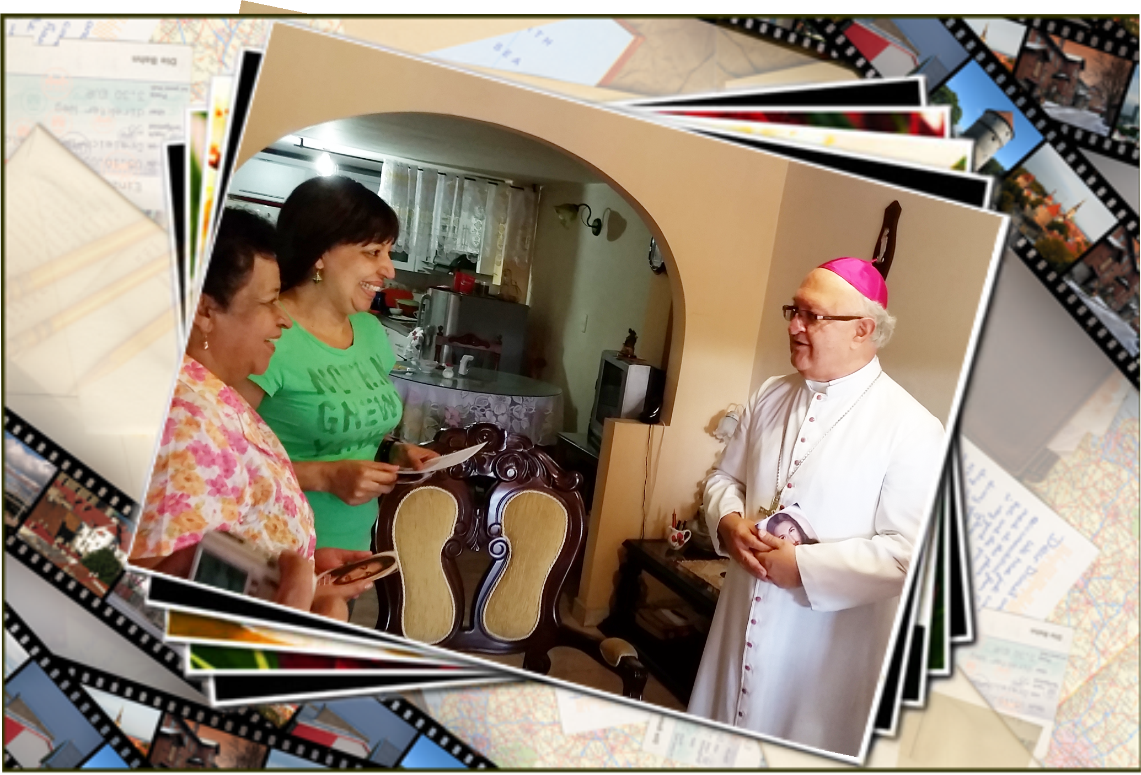
^{Capítulo V}
Itinerario del Discípulo Misionero

Slide 116
Introducción
Después de profundizar en la Persona de Cristo con motivo de su regreso a Nazareth y luego de intentar redescubrir nuestra identidad humana, cristiana, y sacerdotal, creemos que es conveniente, iluminados por el documento de Aparecida, conocer un itinerario básico para llegar a ser verdaderos discípulos misioneros del Señor, dentro de la familia eclesial. Estas orientaciones son válidas para todos, porque busca poner en movimiento nuestra identidad humana, cristiana y sacerdotal.
Con estas páginas solo pretendemos dar unas pinceladas, apoyados en algunos documentos del Magisterio de la Iglesia, para orientar a nuestros discípulos misioneros en la urgente y necesaria tarea de la nueva evangelización. No podemos perder más tiempo tratando de evangelizar sin apoyarnos en una sólida espiritualidad, para que sea una verdadera fuerza divina, la que nos lance sin miedo y sin cálculos humanos a la tarea de la misión evangelizadora. Y esta espiritualidad no puede existir en nosotros sin un contacto con el Espíritu Santo. Él es el agente principal de toda obra apostólica en la Iglesia, como nos lo recordaba el Papa Pablo VI, en la Exhortación Apostólica Evangelii Nuntiandi: “Él es quien, hoy igual que en los comienzos de la Iglesia, actúa en cada evangelizador que se deja poseer y conducir por El y pone en sus labios las palabras que por sí solo no podría hallar, predisponiendo también el alma del que escucha para hacerla abierta y acogedora de la Buena Nueva y del Reino anunciado” (n. 75).

Slide 117
La vida espiritual en cualquier discípulo misionero no la reemplaza ningún sistema o método evangelizador. Es verdad que nosotros debemos respetar y acatar los pasos de nuestro proceso, pero en el mismo documento que hemos citado antes leemos lo siguiente: “Las técnicas de evangelización son buenas pero ni las más perfeccionadas podrían reemplazar la acción concreta del Espíritu. La preparación más refinada del evangelizador no consigue absolutamente nada sin Él.... Sin Él los esquemas más elaborados sobre bases sociológicas o sicológicas se revelan pronto desprovistos de todo valor” (Ibíd. n. 75).
La lluvia fresca de una vida espiritual renovada, es absolutamente necesaria en esta travesía por el mundo actual, con tantos desafíos que afectan a nuestras comunidades y han hecho difícil la conversión de nuestras mentes y de nuestros corazones.
El contexto de la Asamblea de Aparecida, en donde todos estamos llamados a ser discípulos misioneros, nos exige una clara y decidida opción por la formación espiritual de todos los bautizados, cualquiera que sea la función que desarrollen en la Iglesia: Obispos, Sacerdotes, Diáconos, Religiosos, Religiosas y Laicos. El itinerario formativo del seguidor de Jesús hunde sus raíces en la naturaleza dinámica de la persona y en la invitación personal de Jesucristo, quien llama a los suyos por su nombre, y estos lo siguen porque conocen su voz. (Cf. DA nn. 276-277).

Slide 118
Finalmente, queremos concretar las luces de estas páginas, que buscan aportar un camino básico y elemental para la espiritualidad del discípulo misionero, apoyándonos principalmente en el Documento de Aparecida, sobre cinco pasos fundamentales que surgen de diversos modos en el sendero que recorremos todos, dentro de nuestra vida de consagrados y de apóstoles laicos. Meditemos estos cinco pasos, como principios básicos de una formación permanente necesaria, sin los cuales puede llegar a ser inútil, de una u otra manera, nuestra misión apostólica.

Slide 119
ENCUENTRO CON JESUCRISTO VIVO
“No se comienza a ser cristiano por una decisión ética o una gran idea, sino por el encuentro con un acontecimiento, con una Persona, que da un nuevo horizonte a la vida y, con ello, una orientación decisiva” (DCE 1). Solo Cristo nos puede marcar las coordenadas definitivas para obtener el total significado de nuestra existencia humana y cristiana. Aparecida nos dice que “este encuentro debe renovarse constantemente, por el testimonio personal, el anuncio del Kerygma y la acción misionera de la comunidad. El Kerygma no es solo una etapa, sino el hilo conductor de un proceso que culmina en la madurez del discípulo de Jesucristo” (DA 278, a).
El Señorío de Jesús en nuestra vida sigue siendo el núcleo central de nuestra fe. El Papa Benedicto, en la carta apostólica Puerta de la Fe, con la cual nos convoca para el Año de la Fe, nos dice que desde el comienzo de su ministerio como sucesor de Pedro ha “recordado la exigencia de redescubrir el camino de la fe, para iluminar de manera cada vez más clara la alegría y el entusiasmo renovado del encuentro con Cristo” (PF 2). No olvidemos que Cristo durante su vida mortal nos dio ejemplo de oración al no desprenderse nunca de contemplar el rostro de su Padre Dios. El misterio de unión con su Padre le permitió llevar a plenitud la misión encomendada. Si el discípulo misionero, sea Laico, Religioso, Diácono o Sacerdote, no renueva constantemente el encuentro personal y comunitario con Cristo pierde la dirección correcta, se desvía hacia otros intereses, y sus criterios llegan a ser, no los de Cristo, ni los de la iglesia, que es el Cuerpo de Cristo, sino que, mediante una confusión desconcertante, termina por auto-erigirse como principio de sí mismo. No olvidemos que el encuentro con Cristo es un alimento indispensable para nuestra supervivencia cristiana, como discípulos misioneros en un mundo que reclama testigos veraces. Al respecto, es muy significativa esta urgente exhortación del Papa Benedicto: “La Iglesia en su conjunto y en ella sus pastores, como Cristo, han de ponerse en camino para rescatar a los hombres del desierto y conducirlos al lugar de la vida, hacia la amistad con el Hijo de Dios, hacia Aquel que nos da la vida y la vida en plenitud” (PF 2). Sería absolutamente irresponsable pretender evangelizar sin un encuentro personal y comunitario (eclesial) con Jesucristo.

Slide 120
El encuentro de Pablo con Cristo resucitado, en el camino de Damasco, fue definitivo para que el perseguidor acérrimo del nuevo camino vivido por los cristianos, se transformara en el inigualable Apóstol de las gentes. Este encuentro marcó su vida, transformó su existencia, cambió su rumbo; su mentalidad, sus proyectos y sus sueños, fueron colmados con la Persona de Cristo Crucificado.
En este contexto toma fuerza la necesidad de asimilar todo el contenido del Kerygma cristiano, ya que no es una etapa pasajera del proceso de la nueva evangelización. No. Es un encuentro único y definitivo, que nos debe impactar de tal manera que podamos actualizarlo todos los días, a todas horas, como si fuera nuestro oxígeno vital, que debe vivificar todos los pasos de nuestro proceso evangelizador. Sin llegar a impensables fanatismos, no podemos perder la admiración de vivir este encuentro gozoso con mí Señor, mí Redentor, mi único Salvador. “Para mí la vida es Cristo”, expresaba con toda convicción el apóstol de los gentiles (Flp 1,21).

Slide 121
LA CONVERSIÓN PERSONAL Y PASTORAL
“Es la respuesta inicial de quien ha escuchado al Señor con admiración, cree en Él por la acción del Espíritu Santo, se decide a ser su amigo e ir tras de Él, cambiando su forma de pensar y vivir, aceptando la cruz de Cristo, consciente de que morir al pecado es alcanzar la vida” (DA 278, b). En este sentido, nos decía el Papa Benedicto que un objetivo del Año de la Fe “es una invitación a una auténtica y renovada conversión al Señor, único Salvador del mundo” (PF 6). Es necesario que la comunidad eclesial emprenda todos los días el camino de Jesús, como forma concreta de conversión. Es evidente que no podemos desconocer la autoridad de Dios cuando nos llama a la conversión. Pero para Cristo la paternidad de Dios, cuando nos invita a la conversión, es la misericordia. Es este uno de los principales mensajes que Jesús anuncia en su predicación y que con mayor convicción brota de sus labios, como es el del amor y la misericordia del Padre. Podríamos decir que lo propio y lo específico del Hijo de Dios es hablar con gozo de ese Dios que es Padre y que ama entrañablemente a todos los seres humanos.
Cuando Cristo nos llama a la conversión, lo hace desde su misma realidad de Hijo, porque conoce las entrañas más recónditas de Dios. El posee autoridad moral y espiritual para atestiguar con certeza total que Dios espera y busca a los pecadores, que se alegra más por un pecador arrepentido, que por noventa y nueve justos no necesitados de penitencia; que hace fiesta cuando el hijo pródigo retorna arrepentido y sediento del perdón y del amor de su padre (cf. Lc 15). Jesús predica la fe en Dios Padre, como expresión de una confianza filial que se extiende a todas las realidades humanas y que inducen al movimiento interior de la conversión. El hombre que se reconoce pecador, recibe la inspiración para acercarse a Dios y recibir el perdón, lleno de ternura y de misericordia.

Slide 122
Nosotros, como discípulos misioneros, en esta convulsionada etapa de vida eclesial, debemos tener clara la postura de Jesús, que propicia la conversión, animando a sus oyentes a recibir el perdón de los pecados, como uno de los signos fundamentales de la cercanía del Reino de Dios.
La conversión es una tarea para toda la vida. Es una actitud permanente del discípulo misionero, que le permite sostener hasta el final el encuentro con Jesucristo.
Desde la perspectiva bíblica, la fidelidad de Dios es inquebrantable, como se puede experimentar su actuación en todas las etapas de la historia de la salvación. La Alianza de salvación es irrevocable por parte de Dios. Pero la tragedia es la infidelidad del hombre, tanto desde el punto de vista individual, como colectivo. Es que la libertad humana, herida por el pecado, requiere permanentemente un camino de conversión, es decir de corregir el rumbo. Y retornamos a Dios con la certeza de encontrar en El unas manos acogedoras y llenas de perdón y misericordia.
“La conversión real de los corazones, que significa abrirse a la acción transformadora y renovadora de Dios, es el ‘motor’ de toda reforma, y se traduce en una verdadera fuerza evangelizadora... Sólo quien se deja renovar profundamente por la Gracia divina puede llevar en sí mismo la novedad del Evangelio y, por tanto, anunciarla” (Benedicto XVI a los Obispos americanos, marzo de 2012).

Slide 123
EL DISCIPULADO
El discipulado es una escuela de madurez progresiva en el conocimiento, amor y seguimiento de Jesús Maestro. El discípulo debe profundizar en el misterio de su persona, de su ejemplo y de su doctrina. Para dar este paso es de fundamental importancia la catequesis permanente y la vida sacramental (Cf. DA 278 c). Solo escuchando la Palabra vivida y explicada por la Iglesia y con la práctica fiel de los sacramentos, podríamos empezar a entender qué es el discipulado. En la Escuela de Jesús se escucha la voz del Padre, retransmitida por los labios del Maestro.
“El discipulado cristiano no es una teoría, ni una serie de reglas por cumplir o de nociones por aprender, sino un camino educativo hacia el verdadero ser, hacia la verdad de sí mismo provocada por la fascinación que Cristo ejerce sobre el corazón del hombre” (DA 2007. Pont. Comisión para América Latina, p.131). El documento de Aparecida habla constantemente de aspiraciones profundas despertadas por el encuentro con Cristo: atracción y asombro suscitados por una Presencia. Además afirma que “ser discípulo es un don destinado a crecer y que la iniciación cristiana da la posibilidad de un aprendizaje gradual en el conocimiento, amor y seguimiento de Jesucristo. Así forja la identidad cristiana con las convicciones fundamentales y acompaña la búsqueda del sentido de la vida” (DA 291).

Slide 124
Nosotros debemos aprender del dinamismo educativo que lleva a los primeros discípulos a seguir a Jesús. Ellos se apoyan en una pregunta existencial que les dirige Jesús: “¿qué buscan?” (Jn 1,38). Este interrogante los obliga a entrar en la identidad de sí mismos, en su conjunto de exigencias y evidencias que constituyen su rostro de hombre y que la Escritura llama sintéticamente “corazón” (Cf. 1 Sam 16,7). En el fondo lo que el Señor les pregunta es “¿quiénes son ustedes?”, o mejor individualmente hablando “¿quién eres tú?”. Es que el discípulo debe ir a lo más hondo de su ser, para encontrar una respuesta adecuada a la inmensidad de lo que su corazón exige. En esta búsqueda se abre un horizonte inconmensurable para aceptar a la Persona de Jesús, Dios y hombre.
En efecto, la respuesta de Jesús a estos discípulos es “vengan y lo verán” (Jn 1,39). Esto, en el fondo, es una invitación a entrar en lo más profundo del propio yo, para comprender qué es lo que realmente buscan, siguiendo a Jesús. Aquí el Señor mismo se propone como el contenido de lo que hay en el corazón humano (Cf R. Niebuhr, La naturaleza y destino del hombre, Nueva York, 1943, 6).
Podemos afirmar que los discípulos en la convivencia con Jesús alcanzarán poco a poco una certeza moral que los despierta a su propio yo, los identifica en sus exigencias más humanas, hasta verlas realizadas en la incomparable humanidad del Maestro. Comprenderán que si quieren ser verdaderos hombres, deben adquirir sus sentimientos, parecerse a Él, pensar y vivir como lo hacía Jesús. En una palabra, deberán ser discípulos, deberán ser “suyos” y se sentirán en la vida completamente interpretados en su corazón, por la humanidad y divinidad de su Maestro y Señor, Jesús de Nazaret. El discipulado es una tarea impostergable para vivir la nueva evangelización, ya que es imposible hablar de Jesús con seriedad y credibilidad sin haber aprendido a escucharlo muchas horas, sentados a los pies del Maestro, en su escuela de amor y santidad.

Slide 125
LA COMUNIÓN
La vocación de los discípulos misioneros es justamente vivir en comunión, tanto con Dios en su realidad trinitaria, como con la comunidad concreta en la que cada uno está insertado, ya que esta verdad de pertenecer a una comunidad es una dimensión constitutiva de todo cristiano. La vocación cristiana recoge el designio maravilloso de Dios que quiere que todo ser humano, hombre y mujer, viva, a partir del encuentro con Cristo, una triple relación de íntima comunión: comunión con El, comunión con los hermanos y comunión con toda la creación. Esta comunión se expresa de manera muy concreta en la familia, en la experiencia de pequeñas comunidades y movimientos, en la parroquia, en la Diócesis y en la Iglesia universal.
Es un encuentro vital de discípulos y hermanos, que unidos por el vínculo del amor, manifestado en la presencia del Espíritu Santo, viven en Cristo la fraternidad y la solidaridad. Todo esto exige y nace de una intensa oración personal y comunitaria, es decir, de una comunicación viva y palpitante con Dios, en la plegaria permanente.
Aquel que vive la verdadera comunión empieza por amar y respetar a los demás, en una actitud de valoración de todo ser humano, reconociendo la dignidad íntima de cada persona y respetando sus derechos fundamentales. A partir de esta perspectiva humana básica, se construye la comunión eclesial, que nos permite ver y reconocer en todo ser humano el rostro de Cristo.

Slide 126
A nivel de Iglesia, debemos reconocer que El Santo Padre, sucesor de Pedro y Vicario de Cristo en la tierra, es la cabeza visible de la Iglesia universal, soporte tangible de la unidad de todo el cuerpo eclesial; esto nos exige vivir la comunión con El, ya que la Iglesia es una. Pero esta comunión con el Papa se transmite por medio del Obispo diocesano, quien a su vez es sucesor de los apóstoles. Es el legítimo pastor de la Diócesis, designado directamente por el Santo Padre para pastorear en nombre de Cristo un conjunto de comunidades denominadas parroquias, haciendo efectiva la unidad de la única Iglesia de Cristo. Finalmente, el Párroco, nombrado por el Obispo, es pastor del rebaño parroquial, para construir la unidad y la comunión entre los fieles a él asignados y de ellos con el Obispo diocesano. Dentro de este espíritu de unidad, la Eucaristía es la fuerza vinculante que realiza y construye todos los días, la comunión eclesial.
Por tanto, nadie puede ubicar su carisma y su movimiento apostólico por fuera de este espíritu de comunión ni por encima de los demás miembros de la comunidad, ni mucho menos al margen del servicio que la Iglesia realiza en favor de la verdad como garante de ella. Nuestra opción fundamental no es primeramente buscar adeptos para que se incorporen a nuestros movimientos, sino para que sigan a Cristo, el único Señor y Salvador, dentro del seno de nuestra Madre la Iglesia.

Slide 127
LA MISIÓN UNIVERSAL
“La misión es inseparable del discipulado, por lo cual no debe entenderse como una etapa posterior a la formación, aunque se realice de diversas maneras de acuerdo a la propia vocación y al momento de maduración humana y cristiana en que se encuentre la persona” (DA 278 e). Es aquí en donde nosotros debemos entender lo que significa la madurez de nuestra fe, para vivir una seria espiritualidad, que nos impulsa a la conversión misionera.
En este sentido, hace algunos años, San Juan Pablo II nos dijo lo siguiente: “A los veinticinco años de la clausura del Concilio y de la publicación del Decreto sobre la actividad misionera Ad Gentes y a los quince de la Exhortación apostólica Evangelii Nuntiandi, del Papa Pablo VI, quiero invitar a la Iglesia a un renovado compromiso misionero, siguiendo al respecto el Magisterio de mis predecesores... La fe se fortalece dándola” (RM 2).
Heredando el Magisterio de Juan Pablo II y siguiendo la línea del pensamiento de Benedicto XVI, la Conferencia de Aparecida anuncia que la Iglesia en América Latina y El Caribe quiere ponerse en estado de misión, para lo cual requiere, no solo de la colaboración de los fieles laicos, sino también que en la Iglesia ellos sean tenidos muy en cuenta, con un espíritu de comunión y participación (Cf. DA 213; PG 11). En otras palabras, la Iglesia misionera no pude dejar de lado a ninguno de sus miembros. Todos tienen que participar como discípulos misioneros en el cumplimiento de su tarea fundamental.

Slide 128
“Sin duda alguna que, el relanzar con gran fuerza la convicción de que la Iglesia es y debe ser siempre misionera, como parte esencial de su realidad eclesial, ha sido uno de los grandes logros de Aparecida. Reconocemos que dentro del ser profundo de la Iglesia está su condición misionera. Pero esta realidad hay que renovarla y fortalecerla. Tomar conciencia de esta realidad es caminar por el sendero de la conversión pastoral, ya que una Iglesia misionera es una Iglesia de brazos abiertos, acogedora, que sale al encuentro, que se arraiga profundamente en la Palabra de Dios y vive de la Eucaristía, que celebra el gozo de la presencia y el encuentro permanente de su Señor en medio de Ella” (Pontificia Comisión para América Latina, Aparecida 2007, pp. 56,57).
No podemos olvidar que todos los que hemos tomado conciencia de nuestro ser de cristianos, dentro del seno de la Iglesia, estamos llamados a buscar a todos los alejados del redil del Señor. No nos podemos quedar plantados en una actitud indiferente, o como discípulos mudos. Es urgente que comuniquemos con unción y convencimiento las riquezas insondables de Cristo nuestro Señor y Salvador, a todos los que nos rodean.
Uno de los objetivos de Papa Benedicto XVI, al programar para la Iglesia el Año de la Fe, era precisamente reimpulsar la tarea de la nueva evangelización, dentro de una gran espíritu misionero eclesial: “Caritas Christi urget nos” (2Co 5,14). Es el amor de Cristo el que llena nuestros corazones y nos impulsa a evangelizar. Hoy como ayer, Él nos envía por los caminos del mundo para proclamar su Evangelio a todos los pueblos de la tierra (Cf. Mt 28,19). Con su amor Jesucristo atrae hacia sí a los hombres de cada generación; en todo tiempo convoca a la Iglesia y le confía el anuncio del Evangelio, con un mandato que es siempre nuevo. Por eso, también hoy es necesario un compromiso eclesial más convencido en favor de una nueva evangelización, para redescubrir la alegría de creer y de volver a encontrar el entusiasmo de comunicar la fe.

Slide 129
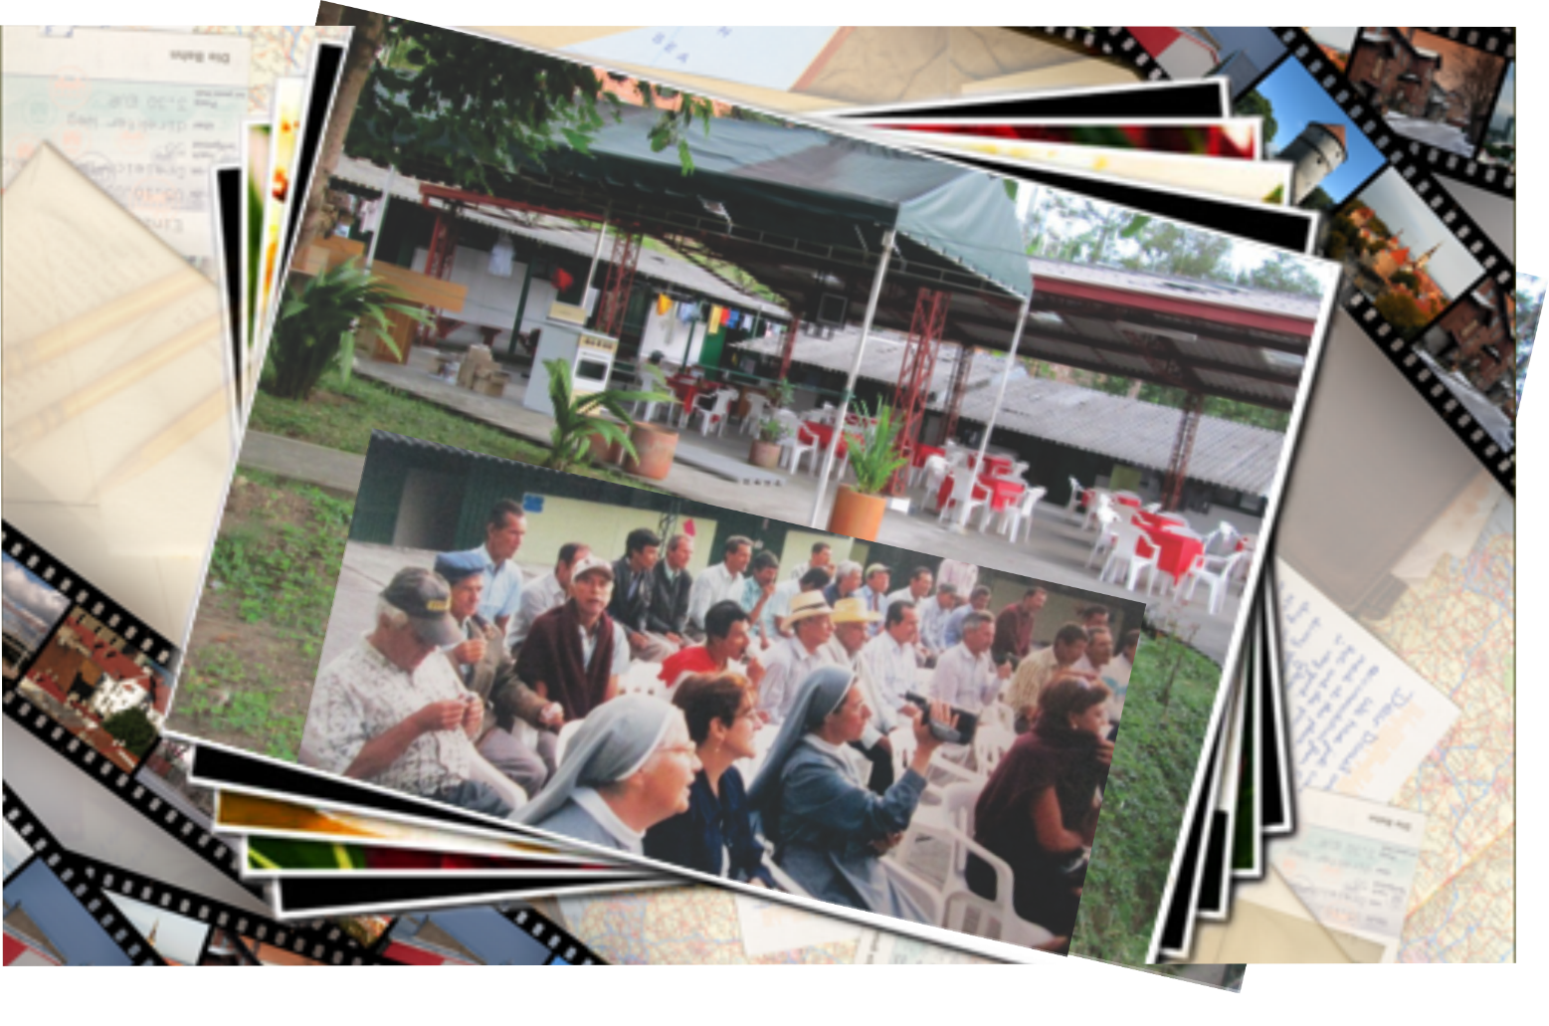
^{Capítulo VI}
Elementos que fundamentan el Plan Pastoral

Slide 130
Mecanismos que guiarán toda acción pastoral en la Diócesis
Además de los criterios que hemos asumido desde cuando comenzamos a desarrollar nuestro Proceso Diocesano de Nueva Evangelización, y que mantienen toda su validez, tendremos tres mecanismos o herramientas fundamentales que guiarán toda la ejecución del plan pastoral: Articulación, Integralidad y Transversalidad.
ARTICULACIÓN
Herramienta: Proceso de Nueva Evangelización
El término articulación proviene del latín “articulatio” que significa unión o enlace de varias piezas de forma tal que sean posibles los movimientos rotatorios o deslizantes entre ellas como efecto de una acción o fuerza interna o externa. Se puede deducir, entonces, que el término nos lleva a la elaboración de un concepto relacional. Nos permite representarnos “un algo” que viabiliza el funcionamiento armónico entre uno o varios elementos y/o sistemas. Como elemento mediador garantiza la función de aquello que “articula”. De no estar o estar dañado, podríamos enfrentarnos a una patología o desviación, no solo en los aspectos estructurales, sino también funcionales.
También se refiere a la existencia de partes separadas. Que los elementos componentes, aunque pertenezcan a un mismo sistema, mantienen su “identidad”. Que existe un elemento / componente / estructura oficiando como mediador entre las partes. Que el mediador en cuestión permite / facilita / viabiliza una función determinada.

Slide 131
Para el ejercicio de la función, del sistema, la totalidad de los componentes son indispensables ya que los involucra a todos.
Articular requiere que superemos la idea de pensar cada cosa por separado, de pensar cada uno por separado, y de actuar en forma independiente.
Por lo tanto, pensar articuladamente es: Establecer conexiones entre cada una de las áreas de la gestión pastoral; coordinar esfuerzos, integrando las diferentes acciones y proyectos; compartir ideas y experiencias con otras áreas y construir acuerdos. Se trata de establecer vínculos entre los diferentes ministerios, donde los criterios de organización de los contenidos y actividades no estén centrados solamente en los enfoques individuales de cada ministerio, sino favorecer una corresponsabilidad en todos los aspectos comunes de la misión evangelizadora de la Diócesis.
Este modelo de trabajo pretende ser una guía para favorecer y hacer posible la puesta en marcha de un trabajo más interactivo entre todos los actores del quehacer pastoral de nuestra Diócesis. En especial, se trata de impulsar cambios en las formas y los criterios de trabajo de los responsables de la gestión del proceso de Nueva evangelización.
De alguna forma, se intenta responder a las siguientes preguntas: ¿Qué es el trabajo en equipo? ¿Cuáles son sus fortalezas? ¿Qué ofrece esta perspectiva de pensar los ámbitos de trabajo? ¿Qué consideraciones hay que tener en cuenta para su puesta en marcha y desarrollo? ¿Cómo puede promoverse y organizarse el trabajo en equipo, teniendo como herramienta de articulación el proceso de nueva evangelización? Ningún ministerio es una rueda suelta.

Slide 132
Se propone así, impulsar estilos más adecuados a los actuales desafíos y promover formas de trabajo más dinámicas, menos rígidas y burocráticas, que terminan por desmotivar a quienes participan en el quehacer pastoral e impedir la consecución de metas y objetivos propuestos. En definitiva, se intenta resolver cómo el trabajo en equipo posibilita recuperar valores primordiales a la esencia del ser humano y cómo potenciar el desarrollo de un mayor impacto de la gestión pastoral de la Diócesis.
El trabajo en equipo -que promueva un profesionalismo colectivo- requiere transitar de una concepción de trabajo aislado y solitario a la promoción de dinámicas más interactivas que permitan un mayor desarrollo del compromiso y la responsabilidad.
Trabajar en equipo implica también un cambio en las prácticas y las herramientas utilizadas con vistas a concretar esa transformación. Pueden reconocerse prácticas que contribuyen a orientar el trabajo en equipo. Sin la ambición de agotar la totalidad de las prácticas que estimulan y propician la gestación de equipos de trabajo, interesa plantear algunas de vital relevancia. Entre ellas puede mencionarse la necesidad de: Motivar la transformación de la cultura de trabajo; estimular la capacidad de trabajar en redes de colaboración (Equipos Vicariales); valorizar las reuniones de trabajo; articular el trabajo alrededor de proyectos; estimular la formación continua de los equipos de gestión pastoral.

Slide 133
Articular significa intervenir, actuar, provocar prácticas desde una concepción holística del pensamiento y de la vida. Con esto queremos dejar en claro que la articulación no es un hecho o un objeto, es un proceso, una construcción que sólo se puede lograr desde el consenso, el trabajo conjunto y desde acciones concretas. Es una solidaridad efectiva que promueve la intermisionalidad. De ese modo nuestro plan pastoral cuya columna vertebral es nuestro sistema evangelizador, tendrá en la articulación un motor para la unidad y la eficacia de la acción pastoral.

Slide 134
TRANSVERSALIDAD
Herramienta: La Palabra de Dios
El origen etimológico del término transversal que ahora vamos a analizar en profundidad lo encontramos en el latín y es que ahí descubrimos que el mismo está conformado por la unión de varias partes claramente diferenciadas: el prefijo trans– que significa “de un lado a otro”, el vocablo versus que puede traducirse como “dando vueltas” o el sufijo –al que equivale a “relativo a”.
El adjetivo transversal puede hacer foco en el objeto o elemento que se ubica atravesado de un lado hacia otro extremo, o que se interpone de manera perpendicular con aquello de que se trata.
Toda la acción pastoral debe tener su fundamento en la Palabra de Dios. Con ella, como elemento de transversalidad en el proceso de nueva evangelización, se pretende unir fe y vida, de tal manera que la fe que se anuncia lleve al compromiso y que la vida sea una profesión de fe permanente, induciendo a nuestras comunidades a despertar una conciencia crítica y formada espiritualmente. En el fondo es ubicar a Cristo, su Persona, su misión y su Palabra (Evangelio), en el centro de todas las acciones pastorales. Y el camino central e histórico para anunciar la Palabra de Dios, es decir para anunciar a Cristo, es la Misión. Estas dos realidades son transversales en este plan Pastoral.

Slide 135
INTEGRALIDAD
El término integralidad deriva de la palabra de origen latino integrĭtas o integrãtis, que significa totalidad, robustez y buen estado físico. Este término se deriva del adjetivo integer, que significa intacto, entero, no tocado o no alcanzado por un mal. La integralidad es el estado de lo que está completo o tiene todas sus partes, es la totalidad, la plenitud. Lo íntegro es algo que tiene todas sus partes intactas o puras.
La Integralidad pretende buscar en el trabajo evangelizador y pastoral, el equilibrio en la atención a las dimensiones Humana, Cristiana y Sacerdotal, permitiendo un trabajo efectivo y asertivo a través de los siguientes ejes temáticos: Identidad, comunión, palabra, misión, familia y pobres.
Igualmente, busca la adecuación de los medios para entregar la totalidad del mensaje cristiano, tanto a quienes por la conversión acuden a la vivencia y crecimiento en la fe, como a los no creyentes, a los no practicantes, a los alejados. La integralidad nos permite iluminar todos los escenarios pastorales dando especial atención a las expresiones de la religiosidad popular.
La integralidad también pretende cuidar que de verdad se evangelice, buscando la complementariedad de las diversas dimensiones y aspectos de la pastoral, atendiendo a las múltiples necesidades de quienes son evangelizados.
Por medio de estos mecanismos o herramientas, la Diócesis de Pereira busca evangelizar de manera integral, sin que ninguna de sus áreas y ministerios, pierda su identidad. Nuestro sistema evangelizador se apoya en la integralidad, esto es, hacer efectiva en la comunidad, la totalidad de la misión de la Iglesia.

Slide 136
Presupuestos necesarios para estructurar y ejecutar el Plan Pastoral
Conocimiento y evaluación permanente de la Realidad
El discípulo misionero debe ser consciente del dinamismo de la cultura que nos envuelve en este tiempo. Esto hace que la realidad sea cambiante. Es el panorama que el Papa Francisco describe en la “Alegría del Evangelio” en los números 52 al 109, en los que nos da una visión muy completa de la realidad del mundo y la realidad de la Iglesia. Son desafíos del mundo y aún desafíos dentro de la misma Iglesia. No es solamente conocer cómo y hacia dónde va el mundo, sino que a veces algunos pastores en la Iglesia no quieren analizar las proyecciones sobre el destino real de los hombres de hoy, porque les rodea la tentación de fabricarse su propio mundo dentro de los muros de los templos y de las estructuras eclesiales. Lo cierto es que hoy ya no aparecen en el panorama cultural muchos principios inspirados en la vivencia de nuestra fe católica, como huellas del Evangelio. Ha sido borrada la plataforma y la rampa de lanzamiento de nuestro mensaje cristiano, que era la monolítica fe católica de nuestra sociedad. Hoy los principios de pluralidad, diversidad y tolerancia, han copado los espacios sociales. Admiramos, respetamos y alimentamos la fe básica de nuestro pueblo sencillo y campesino, lo mismo de aquellos que viviendo en la ciudad practican su fe con alegría y perseverancia. Pero la globalización que nos hace ciudadanos y actores en el escenario del mundo y el concepto de libertad y autonomía ilimitada que nos da la nueva cultura, nos pide que iluminemos este momento para fortalecer, afianzar y robustecer las bases de esa fe, que está siendo sacudida ahora, por propuestas con mucha fuerza de atracción que buscan sustituir la práctica espiritual del creyente, por criterios ajenos al cristianismo.

Slide 137
Es cierto que el dinamismo cultural nos ofrece múltiples posibilidades, pero esto nos exige capacitar a nuestros fieles para que sin perder su identidad básica con Cristo y el Evangelio, puedan discernir esa realidad para su provecho en todas sus dimensiones. También es necesario tener un conocimiento constante sobre la realidad social en todos sus aspectos y proyecciones. Pero principalmente necesitamos conocer la realidad socio-religiosa que nos rodea, sobretodo en un país como el nuestro, que ha cambiado considerablemente las fronteras de su mapa religioso, puesto que llegó a ostentar alrededor de un 90% de población católica. Del mismo modo, la situación actual nos obliga a tener en cuenta las mega-tendencias culturales que jalonan al mundo de hoy.

Slide 138
La Palabra de Dios
“Todo con la Palabra y nada sin la Palabra”. La voluntad de Dios manifestada en su Palabra es una riqueza infinita que impulsa, ilumina y compromete todos los caminos pastorales, ya que nos invita a la comunión de vida con Dios y con nuestros hermanos. La experiencia extraordinaria de la “Lectio Divina” nos ha permitido llegar al convencimiento de la urgencia de abrir caminos de conversión en nosotros y en nuestros fieles. Lo que pretendemos es que los pasos ordenados de nuestro plan pastoral se apoyen siempre en la Palabra de Dios. Por lo tanto necesitamos conocerla, difundirla, meditarla y hacerla vida, desde la más solemne liturgia, hasta la más sencilla oración; desde la más humilde acción pastoral, hasta el más grande proyecto misionero.
Podríamos decir que la Palabra de Dios es el alma de toda enseñanza teológica y de toda catequesis (cf. DV 24). Aquí no se piensa en una pastoral bíblica como tal, sino más bien en la animación bíblica de toda la acción pastoral, en la cual la Palabra de Dios debe permear todas nuestras actividades en relación con el anuncio del Reino de Dios. Toda acción evangelizadora que se promueva en la Diócesis siempre tendrá en la Palabra la puerta de entrada a la contemplación de la totalidad del misterio de Dios. La memoria de la actividad misionera de los Apóstoles nos indica que la Palabra de Dios y el testimonio de vida fueron los instrumentos básicos utilizados por ellos, con la fuerza primordial del Espíritu Santo, para abrir los caminos a Cristo Resucitado.

Slide 139
La catequesis con énfasis en la iniciación cristiana
La catequesis debe ser otro elemento transversal de nuestro plan pastoral. Todos: sacerdotes, diáconos permanentes, religiosos, religiosas y laicos, somos esencialmente Maestros de la fe. La formación y las enseñanzas que impartimos tienen un alto grado catequístico porque hacemos efectiva la misión de la Iglesia, que es Madre y Maestra. El mismo Santo Padre toma el ejemplo de Cristo Maestro y se convierte en un estupendo catequista de la Iglesia Universal, ya que siempre enseña, siempre es maestro, siempre da lecciones al mundo entero acerca de la vida humana y cristiana.
La iniciación cristiana ha de tener énfasis especial en nuestra misión catequística, la cual busca implementar el catecumenado eclesial, ya inserto en nuestro proceso evangelizador, y que consiste en la renovación permanente de la dimensión kerygmática de la fe, y los pasos pertinentes, que propician y consolidan el encuentro personal y comunitario con Cristo, que culmina en el verdadero seguimiento del Señor a lo largo de toda la vida. Por tanto, nuestro proceso que nos permite asumir la Nueva Evangelización es un itinerario de fe que abarca todos los ámbitos de misión eclesial, tendientes a conocer y a contemplar los misterios contenidos en la fe que profesamos.
Y en este campo catequístico necesitamos privilegiar el uso de todos los medios de comunicación que estén a nuestro alcance para transmitir la fe. La comunicación social moderna nos permite llegar, de forma inmediata a muchos ambientes. Para anunciar el Reino de Dios nosotros no podemos prescindir de los medios de comunicación social.

Slide 140
Fortalecer y consolidar nuestro Proceso evangelizador
Creemos que el dinamismo misionero de nuestro proceso evangelizador es una respuesta válida a las exigencias de la Iglesia universal, para hacer realidad la nueva evangelización. La espiritualidad de comunión, y toda la arquitectura pastoral de carácter apostólico que nos ofrece esta acción misionera, nos ayuda al crecimiento integral de nuestras comunidades. Con nuestra conversión pastoral y con un conocimiento básico de los pasos del proceso, podemos seguir impulsando, con un nuevo fuego misionero, el sistema evangelizador que se ha venido trabajando desde hace casi dos décadas en nuestra Iglesia Particular. No podemos desconocer y defraudar el esfuerzo apostólico de tantos años, que con empeño y dedicación han realizado sacerdotes y laicos en las diferentes comunidades parroquiales. La espiritualidad de comunión, el sentido de pertenencia a la Iglesia, el impulso misionero y el espíritu de servicio en la ministerialidad, son signos que llenan de alegría nuestro compromiso con el proyecto del Evangelio.
Prioridades Pastorales
Dentro de nuestras reflexiones y consultas, y a partir de la experiencia pastoral, hemos llegado a seleccionar las siguientes prioridades, que consideramos deben ser desarrolladas con celo pastoral y audacia apostólica en las actuales circunstancias, decididos a asumir un cambio de actitudes y la urgente renovación de estructuras.

Slide 141
Redescubrir nuestra Identidad
Este tema lo tratamos ampliamente en el Capítulo IV. Sin embargo no podemos negar que muchos de nosotros, Obispos, Sacerdotes, Diáconos Permanentes, Religiosos, Religiosas y Laicos, nos hemos quedado muchas veces a mitad del camino, en esta sublime misión de ser testigos de Cristo. Se ha experimentado una desubicación considerable ante los cambios sustanciales de la nueva cultura. Hemos hasta tenido la sensación de que vivir y proponer la fe hoy es estar en el lugar equivocado o al menos nos veríamos tentados a actuar solo dentro de los templos y salones parroquiales. Además pareciera que no tuviéramos los elementos necesarios para dar una respuesta adecuada que ilumine las realidades y las exigencias de hoy. El Papa nos habla de cobardía y pereza pastoral.
La nitidez y la transparencia de la identidad de cada uno de nosotros hay que trabajarla todos los días. No somos funcionarios, ni empleados contratados por la Iglesia. No somos actores litúrgicos del altar, que viven al margen de una vida virtuosa, olvidándonos de que el primer acto de caridad es el testimonio de una vida santa. Somos personas llamadas por Dios por medio de la Iglesia para ser testigos vivos de la Salvación universal realizada por Cristo. Cuando todos descubramos y vivamos nuestra más profunda identidad, estaremos dando pasos gigantescos en la renovación de la Iglesia y del mundo.

Slide 142
De lo anterior se desprende la necesidad de planificar y proyectar una permanente acción evangelizadora en favor de los Sacerdotes, Diáconos Permanentes, Religiosos, Religiosas, candidatos al sacerdocio y Laicos. Se trata de renovar permanentemente en todos el dinamismo del Kerygma, para conservar viva y operante la identidad de los servidores del pueblo de Dios. El Espíritu Santo que inspira a la Iglesia y a cada discípulo misionero en la sublime tarea de sembrar en el mundo las semillas del Reino de Dios, nos exige que libremos con su gracia el buen combate de la fe, para que todos, pastores y fieles, avancemos hacia la santidad. ¡Esa es nuestra más profunda identidad!

Slide 143
La Iglesia, misterio de comunión para la misión
Una vez que yo descubro mi identidad y vocación como creyente, necesariamente debo ser consciente de la comunidad de fe que me acogió, que me engendró como hijo de Dios introduciéndome en las aguas bautismales; que me ungió con el Espíritu Santo y me admitió en la mesa de Cristo para compartir como miembro del pueblo de Dios el pan de la Palabra y el pan de la Eucaristía; que me envió como testigo a difundir el mensaje salvador en el mundo. Muchos fieles se desaniman al ver una Iglesia humillada, cuestionada, señalada y casi arrinconada. Muchos la igualan a una Organización No Gubernamental (ONG). Y esto es normal en las actuales circunstancias en las cuales el mundo se mueve. Pero lo que no es correcto es que nosotros los cristianos católicos no hayamos profundizado suficientemente en el misterio de la Iglesia y en su razón de ser en el mundo. La Iglesia es un proyecto del Padre, como nuevo pueblo de Dios, apoyada en la Encarnación del Verbo, animada por el Espíritu Santo y enviada a vivir y a llevar la salvación al mundo entero.
Al margen de cualquier actitud eclesiocéntrica y sin ninguna pretensión de revivir la época de cristiandad, creemos que es necesario impregnar al pueblo de Dios de una eclesiología apoyada en la doctrina del Concilio Vaticano II y de todo su desarrollo posterior, que nos muestra una Iglesia servidora de la humanidad, encarnada en todas las realidades y con valentía profética para proponer y anunciar el Evangelio, como la verdad que da plenitud a la vida humana. De ninguna manera queremos desconocer la centralidad de Cristo en todo el proceso evangelizador. Lo que buscamos es que la Iglesia se llene de las actitudes de Cristo para que podamos anunciar el Evangelio en esta ápoca diferente que nos ha tocado vivir.

Slide 144
La comunión más profunda se vive con Dios, dentro del misterio Trinitario, al que nos unimos esencialmente a partir del bautismo y la confirmación. Esta comunión se extiende a toda la Iglesia, en un intercambio de dones y gracias de origen divino. Cada uno está llamado a adherirse a Cristo en cuerpo y alma y en forma comunitaria, para participar del proyecto del Reino inaugurado por Cristo con su muerte y resurrección y sembrar sus semillas en medio del mundo.
Los conceptos de unidad y comunidad los construye Cristo a partir de su Palabra y de los misterios de su Cuerpo y de su Sangre, como expresión máxima del amor del Padre. Toda la liturgia eclesial y la dimensión orante del pueblo Dios, entran en este misterio de comunión. Es obvio que nuestra Diócesis tiene la urgencia de fortalecer los lazos de comunión en todos los niveles, para que los hombres y mujeres se acerquen más a Dios y puedan “tocar” con alegría su presencia que nos salva. Necesitamos desarrollar con mayor responsabilidad la totalidad de los medios que favorecen la comunión eclesial en nuestra Diócesis. Esa ha sido una tarea permanente de la Iglesia a lo largo de la historia. La espiritualidad de comunión es un objetivo central del Concilio Vaticano II y deseamos que también lo sea en nuestro plan pastoral.

Slide 145
Vivir nuestra fe como discípulos misioneros
El mandato de Cristo: “Vayan por todo el mundo y proclamen la Buena Nueva a toda la creación” (Mc 16,15) lo unimos al sueño del Papa Francisco: “Sueño con una opción misionera capaz de transformarlo todo, para que las costumbres, los estilos, los horarios, el lenguaje y toda estructura eclesial se convierta en un cauce adecuado para la evangelización del mundo actual más que para la auto preservación. La reforma de estructuras que exige la conversión pastoral sólo puede entenderse en este sentido: procurar que todas ellas se vuelvan más misioneras, que la pastoral ordinaria en todas sus instancias sea más expansiva y abierta, que coloque a los agentes pastorales en constante actitud de salida y favorezca así la respuesta positiva de todos aquellos a quienes Jesús convoca a su amistad” (EG 27).
Nuestro sueño diocesano es hacer de cada fiel un discípulo misionero. Una persona evangelizada necesariamente es misionera. Es claro que quienes se han involucrado con decisión en la tarea evangelizadora, han experimentado la misión como un camino de crecimiento para la propia fe. El gozo de mi encuentro personal y comunitario con Cristo me impulsa a comunicar a los demás esta experiencia maravillosa de fe que ha empezado a transformar mi vida dentro del seno de la Iglesia. La prueba de fuego para la verdadera fe cristiana es la misión y el servicio a los pobres

Slide 146
La opción preferencial por los Pobres
La historia de la Iglesia está llena de testigos que han hecho brillar en el mundo esta dimensión del Evangelio. Cada cristiano y cada comunidad eclesial están llamados a acercarse a Cristo y acogerlo en la persona de los pobres. Más que un asistencialismo sin perspectivas humanizantes y una caridad de momento que adormece mi conciencia y alimenta el egoísmo, lo que nos pide el Señor y la Iglesia, y que nos lo recuerda el Papa Francisco, es una actitud evangélica frente a los pobres, que nace del encuentro con Cristo. Quien está verdaderamente evangelizado es sensible frente al pobre y a la pobreza, y surge en él de inmediato actitudes de fraternidad y de solidaridad.
Una Iglesia Particular manifiesta su madurez cristiana cuando tiene clara su opción efectiva por la misión y por los pobres. Necesitamos metas y acciones concretas en nuestro plan pastoral para que el ministerio de acción social sea una realidad en todos los ámbitos diocesanos. Toda la organización real del servicio a los enfermos es un signo claro de la capacidad de crecimiento que tenemos en el campo de la verdadera caridad. El ministerio de acción social surge de la sensibilidad evangélica de Cristo hacia los pobres. La Iglesia ha consignado en su Doctrina Social esta riqueza con la cual nos comprometemos a tener los mismos sentimientos de Cristo.

Slide 147
La Familia
Es urgente multiplicar los modos y maneras para llegar con el mensaje del Evangelio a todos los miembros de la familia. Esta es la base fundamental de la sociedad y de la Iglesia. La comunidad eclesial no puede paralizarse frente a la actual crisis de la familia, pues este es un momento sumamente grave para el futuro de la sociedad. Varias ideologías a nivel local y universal actúan de forma decidida para implantar nuevas formas de familia, distintas al diseño revelado por Dios. Nos toca como comunidad creyente, a partir de la evangelización integral, presentar la grandeza del plan divino sobre la familia y la urgente necesidad de fortalecerla con los valores del Evangelio. El conocimiento y encuentro con Cristo nos permite entender que Dios ha puesto en nuestra existencia una realidad maravillosa y necesaria como es la familia.
El valor sagrado de cada persona en la intimidad del hogar proyecta a cada familia como una Iglesia doméstica que, iluminada por la fe, celebra cada día el banquete del amor, la solidaridad y el perdón, asegurando de este modo el camino para la unión con Dios y la comunión con los hermanos.
No podemos olvidar que la familia cristiana tiene una misión evangelizadora. La primera noticia que hemos tenido de Dios, la hemos recibido casi siempre en el seno del hogar. Es urgente implementar la catequesis familiar, convocando a los esposos para que inicien un camino de fe dentro de la comunidad eclesial, proporcionándoles los medios necesarios para que se integren a los distintos niveles de comunidad. Los esposos no sólo están llamados a dar espacio al milagro de la vida, como cooperadores de Dios engendrando nuevas criaturas, sino también al milagro de evangelizar a sus hijos, transmitiéndoles desde el vientre materno, el don de la fe, para que lleguen a ser hijos de Dios.

Slide 148
Niños y Jóvenes
No podemos desconocer la realidad en la que se mueven los niños y los jóvenes dentro de la cultura actual. Ellos son el presente y futuro de la Iglesia. La descomposición de un gran porcentaje de hogares hace necesaria una atención especial de los niños y los jóvenes, para implementar en ellos, en la medida de lo posible, un proceso evangelizador. El ideal siempre es evangelizarlos desde la familia y con la familia. Ese objetivo no lo podemos descartar. Pero dado el modo como se mueve la vida familiar moderna y la realidad de las autonomías tempranas en los adolescentes y jóvenes, es para nosotros un imperativo pastoral proporcionar a los niños y jóvenes caminos para un crecimiento procesual de su fe. Para esto necesitamos una gran creatividad.
Es urgente trabajar en equipo en este campo y hacer un gran proyecto diocesano, porque son muchos los niños y jóvenes que están creciendo al margen de la vida eclesial. En honor a la verdad, no podemos afirmar que todas las escuelas, colegios y universidades, nos han cerrado las puertas para llegar con un mensaje de fe. Es urgente pastorear las ovejas infantiles y juveniles para evangelizarlas. Así preparamos, como lo hizo San Juan Pablo II, un futuro luminoso para la Iglesia y para el mundo. La tarea es maravillosa. El Señor que nos ha pedido esta misión, nos iluminará el camino.

Slide 149
Atención evangelizadora a otros sectores y grupos
Nuestro propósito pastoral diocesano es una evangelización integral que parta del anuncio Kerygmático, esto es, del encuentro personal y comunitario con la Persona de Cristo. El paso Kerygmático es indispensable para edificar al cristiano. Sin embargo los distintos modos y maneras como Dios da su gracia, al margen de una planeación estricta nuestra, son impensables. La realidad nos demuestra que la gracia de Dios utiliza caminos diferentes para llevar a un encuentro profundo con el Señor. El contacto que hemos tenido con profesionales, empresarios, universitarios, maestros, periodistas y campesinos, indígenas y afro descendientes, entre otros, ha propiciado en muchos de ellos el deseo de recibir una asistencia espiritual específica, con la posibilidad de dar pasos posteriores de mayor compromiso. A esta realidad pastoral, damos respuestas puntuales en cada uno de los ministerios.

Slide 150
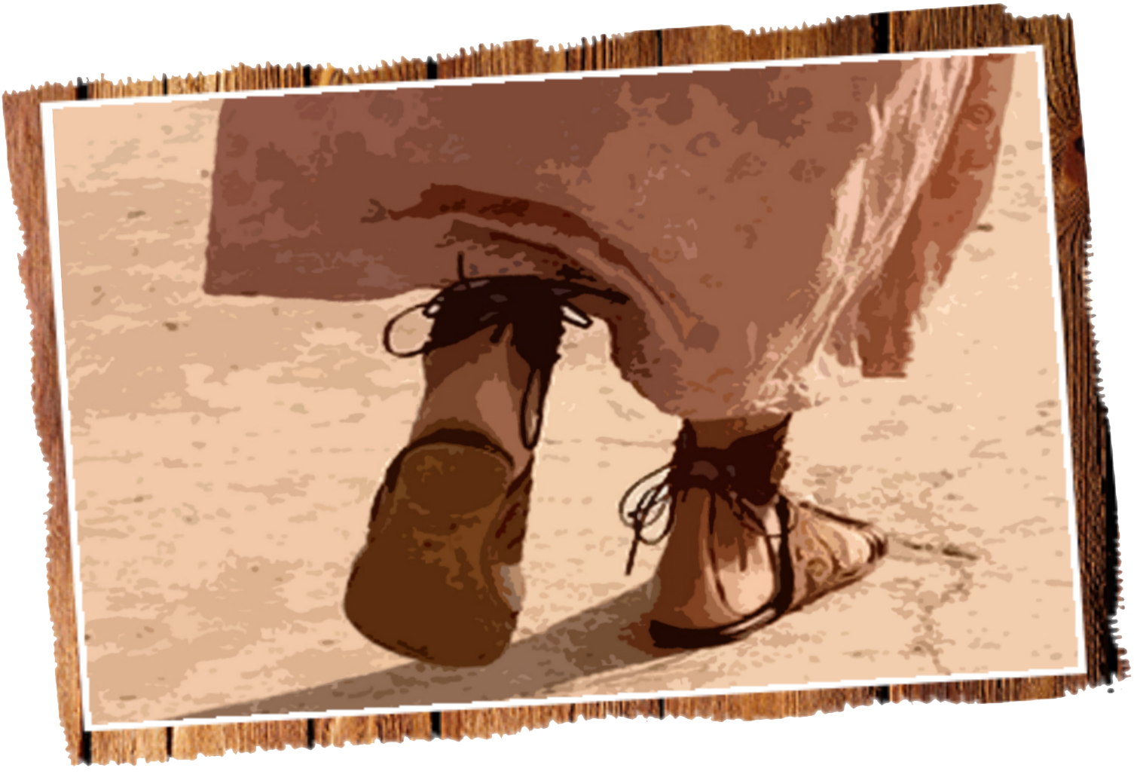
^{PARTE III}
^{De Nazaret a la Misión}
“Jesús convocó a sus doce discípulos y les dio el poder de expulsar a los espíritus impuros y de curar cualquier enfermedad o dolencia” (Mt 10,1)

Slide 151
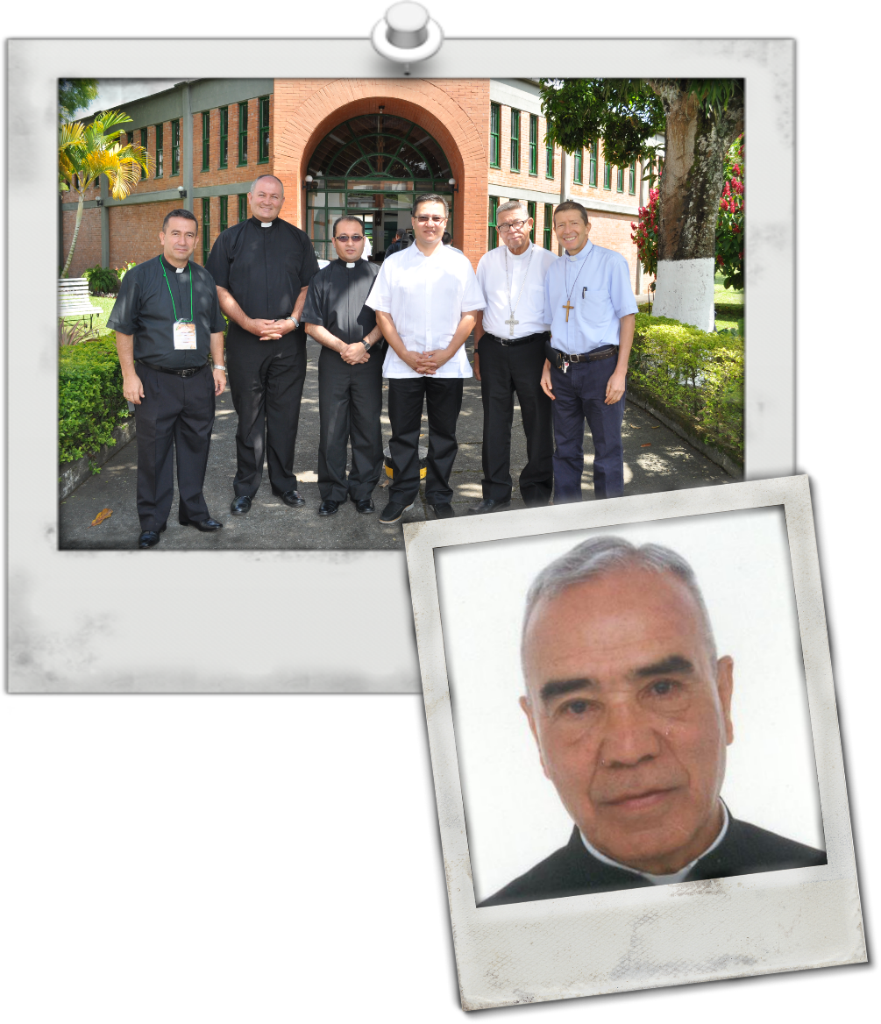
^{Capítulo VII}
La respuesta Pastoral de la Diócesis

Slide 152
A la luz de toda la reflexión anterior, nos proponemos en este capítulo fortalecer y renovar la respuesta pastoral articulada y de carácter integral, que la Diócesis debe dar a todo el pueblo de Dios, apoyados principalmente en nuestro sistema evangelizador. Además de los ministerios tradicionales del sistema integral, desarrollados ampliamente en los insumos conocidos que buscan la debida implementación del proceso evangelizador por parte de la Red Nacional, presentamos e implementamos otros que consideramos fundamentales para lograr nuestros propósitos pastorales. Es obvio que dentro de los ministerios tradicionales del proceso haremos referencia en algunos de ellos, a los aspectos específicamente diocesanos.
1. MINISTERIO PARA LOS PRESBÍTEROS, LOS DIÁCONOS PERMANENTES Y LOS CANDIDATOS AL SACERDOCIO
Para una Diócesis que busca ser evangelizada y evangelizadora, es fundamental que todos los miembros del pueblo de Dios, reciban una formación integral sólida y permanente. Pero a la manera del Señor con sus apóstoles, es necesario que los presbíteros, los diáconos permanentes y los alumnos del seminario, sean destinatarios de una atención particular, específica, articulada e integral, por parte de toda la familia diocesana.

Slide 153
Los Presbíteros
ILUMINACIÓN DOCTRINAL
Es abundante la doctrina que nuestra madre la Iglesia nos ha proporcionado para conocer e iluminar el ser, la vida y el ministerio de los presbíteros. En la mayoría de los documentos del Vaticano II, se hace referencia a los presbíteros. De modo directo el decreto “Presbyterorum Ordinis”, ha servido de piedra angular para las reflexiones posteriores. No podemos descartar el Concilio, como fuente de inspiración en todas las dimensiones de la misión de la Iglesia. Recordemos esta profunda reflexión: “El ministerio de los presbíteros, por estar unidos al orden episcopal, participa de la autoridad con que Cristo mismo edifica, santifica y rige su Cuerpo. Por lo cual el sacerdocio de los presbíteros supone ciertamente, los sacramentos de la iniciación cristiana, pero se confiere con un sacramento peculiar por el que los presbíteros, por la unción del Espíritu Santo, quedan marcados con un carácter especial que los configura con Cristo Sacerdote, de tal forma que pueden obrar en nombre de Cristo Cabeza” (PO 2).
Tanto el magisterio universal, como el latinoamericano y local, nos ha abierto caminos para el correcto discernimiento en esta materia. Creemos que en toda la reflexión de los capítulos precedentes hemos profundizado ampliamente sobre este tema, principalmente buscando aclarar al máximo la identidad del presbítero. Nunca se agota el camino de este ministerio, porque siempre será una necesidad urgente reflexionar sobre la santidad del Don recibido. Pero debemos concretar los objetivos, dimensiones, líneas de acción y demás acciones fundamentales para iluminar y realizar este ministerio. Las acciones directas y programas propios quedarán plasmados en el cronograma anual de pastoral, bajo la responsabilidad de una comisión episcopal creada para este fin.

Slide 154
Objetivo general
Acompañar a los presbíteros en su ser, en su vida y en su ministerio, para que buscando la santidad de vida en su identificación con Cristo Cabeza, lleguen a ser verdaderos discípulos misioneros, al servicio del Reino de Dios.
Objetivos específicos
1) Promover la espiritualidad personal y comunitaria propia del presbítero, con el fin de propiciar un encuentro vivo con El Señor.
2) Iluminar con la Palabra de Dios y la doctrina de la Iglesia, todos los encuentros y actividades del presbiterio diocesano.
3) Buscar la cualificación de los sacerdotes en todos los aspectos de su misión, para que sean verdaderos testigos de Cristo y líderes de la comunidad cristiana.
4) Velar por la dignidad y bienestar del presbiterio, fomentando la fraternidad y la solidaridad sacerdotal, principalmente con los enfermos y ancianos.

Slide 155
LÍNEAS DE ACCIÓN
Cuatro dimensiones fundamentales nos permiten acercarnos a una verdadera vivencia del ser sacerdotal del presbítero: La espiritual, la pastoral, la intelectual y la humano-comunitaria. Aunque debemos afirmar que ninguna de las dimensiones se agota en este documento, sí podemos dar unas importantes pistas para su realización.
Con respecto a la dimensión espiritual, señalamos las siguientes líneas de acción:
1) Hacer que La Liturgia de la Iglesia, tenga una incidencia vital en los Presbíteros, con miras a la santidad.
2) Propiciar en los retiros anuales y en los encuentros mensuales de las vicarías, un ambiente propicio para favorecer el encuentro con Cristo en la oración y meditación de su Palabra.
3) Implementar la “Lectio Divina”, como un instrumento indispensable el crecimiento espiritual de los presbíteros.
4) Promover la “Lectio” semanal en pequeños círculos sacerdotales, congregados libremente en cada Vicaría o sector de la misma.
5) Exhortar a los presbíteros para que frecuenten la confesión y la dirección espiritual. Además favorecer la vida espiritual de los presbíteros unido a los laicos en la pequeña comunidad.

Slide 156
En la dimensión pastoral presentamos las siguientes líneas de acción:
1) A partir de nuestra identidad sacerdotal, acompañar a los presbíteros en la tarea de asumir nuestro sistema evangelizador, como un instrumento de gran valor, para hacer efectiva la nueva evangelización. Que cada presbítero sea miembro de una pequeña comunidad.
2) Sembrar en el corazón de los sacerdotes la apertura a la misión “Ad Gentes”, como verdadero signo de madurez en la fe.
3) Difundir entre los pastores el concepto de la “misión permanente” para la vida parroquial, como fruto de la conversión pastoral.
4) Buscar con todas las fuerzas diocesanas, el intercambio pastoral solidario para lograr la anhelada unidad de criterios.
5) Promover la utilización de los medios modernos de la comunicación en toda la misión apostólica.
6) Propiciar en los presbíteros más apertura para aceptar las actitudes y los mecanismos propios de la nueva evangelización, favoreciendo la acción y participación de los laicos.

Slide 157
Con respecto a la dimensión intelectual, nos referimos a las siguientes líneas de acción:
1) Como un signo de responsabilidad con la Iglesia y la sociedad, fomentar el hábito de estudio entre los presbíteros, para que lleguen a ser interlocutores válidos en la nueva cultura.
2) Propiciar en cada vicaría, la existencia de círculos menores de estudio, liderados por los mismos sacerdotes o laicos capacitados, dentro de un ambiente fraterno de amistad y libertad.
3) En la medida de lo posible, acercar más a los presbíteros a nuestra Universidad, para cualificarlos intelectualmente con todas las riquezas académicas y culturales que nos ofrece esta “Alma Mater”.
4) Velar para que los espacios de formación permanente, sean útiles y de calidad.
5) Continuar con la formación y capacitación de sacerdotes, dentro y fuera del país.

Slide 158
Finalmente para la dimensión humano-comunitaria, presentamos las siguientes líneas de acción:
1) Propiciar en cada encuentro vicarial un ambiente adecuado de acogida alegre y fraterna.
2) Que la espiritualidad de comunión, ayude a los presbíteros a compartir con los hermanos sacerdotes, la vida y los dones de todo orden, recibidos de la providencia divina.
3) Valorar las cualidades y virtudes de los hermanos sacerdotes, como servidores de la unidad, el respeto y la fraternidad.
4) Fortalecer cada vez más los lazos solidarios con los sacerdotes ancianos, enfermos, aislados o que tengan duelos familiares; celebrar la Eucaristía por los sacerdotes fallecidos.
5) Prever y propiciar el descanso semanal y la sana recreación dentro de la fraternidad sacerdotal.

Slide 159
Los Diáconos Permanentes
ILUMINACIÓN DOCTRINAL
Desde 1976 la Diócesis de Pereira cuenta con la presencia de diáconos permanentes. El número 29 de la “Lumen Gentium”, abrió las puertas en la Iglesia para implementar este ministerio. Allí leemos: “En el grado inferior de la jerarquía están los diáconos que reciben la imposición de manos no en orden al sacerdocio, sino en orden al ministerio. Así, confortados con la gracia sacramental, en comunión con el obispo y su presbiterio, sirven al pueblo de Dios en el ministerio de la liturgia, de la palabra y de la caridad…Este diaconado se podrá conferir a los hombres de edad madura, aunque estén casados, y también a jóvenes idóneos; pero para estos debe mantenerse firme la ley del celibato”.
El diácono permanente participa del ministerio del Obispo, subrayando la representación de Cristo en cuanto siervo, y por eso es llamado sobre todo para dedicarse a animar en la Iglesia el espíritu del servicio caritativo. Dentro de nuestro sistema evangelizador el diácono permanente se debe ubicar como un líder en el ministerio de acción social. Además de la atención pastoral a los enfermos y al servicio de la caridad fraterna entre los fieles, hay que recordar otras acciones pastorales como la catequesis y la preparación de los que va a ser bautizados; la celebración del bautismo; la presencia en la celebración del matrimonio de los fieles, como delegado del Obispo o del Párroco; la celebración de los funerales; la distribución de la sagrada comunión a los fieles, sobre todo a los enfermos; la presidencia de la celebración de la Palabra de Dios y la predicación.

Slide 160
OBJETIVO GENERAL
Valorar, promover y acompañar a los diáconos permanentes en su vida y ministerio, para que representando en medio de la comunidad a Cristo Siervo, busquen su santificación y la de sus familias y hagan resplandecer la caridad y el espíritu de servicio, entre los fieles cristianos.
OBJETIVOS ESPECÍFICOS
1) Identificar y promover la espiritualidad propia del diácono permanente como hombre casado, como persona que tiene a cargo compromisos laborales y como constructor de la sociedad en comunión con los laicos.
2) Lograr que su ejercicio ministerial tenga comienzo en su familia como esposo y padre, en su ambiente laboral y en el ámbito eclesial, promoviendo la caridad y la justicia.
3) Intensificar la formación inicial y permanente en todas las dimensiones.
4) Elegir candidatos idóneos, que ofrezcan el perfil adecuado y que respondan a las actuales exigencias de la Iglesia y del mundo.
5) Que conozcan y sepan implementar nuestro sistema evangelizador, ya que este es la columna vertebral de nuestro plan pastoral.

Slide 161
LÍNEAS DE ACCIÓN
Además de las estrategias señaladas para los presbíteros y que análogamente se pueden extender a los diáconos permanentes, presentamos las siguientes líneas de acción:
1) Crear y fortalecer la Comisión Diocesana responsable de este ministerio.
2) Conocer y fundamentar la espiritualidad propia de este ministerio, como elemento indispensable en cada encuentro formativo.
3) Comprometer a toda la familia diaconal (diáconos unidos a sus párrocos, candidatos y familias), en el proceso de formación y crecimiento.
4) Intensificar la capacitación intelectual, privilegiando el conocimiento de la doctrina social de la Iglesia. Animarlos a realizar la licenciatura en ciencias religiosas.
5) Además de la formación recibida en la Escuela de teología, se debe elaborar un plan de estudio, específicamente diaconal. Debe incluir el conocimiento y vivencia de nuestro sistema evangelizador y pertenecer a una pequeña comunidad.

Slide 162
Los Candidatos al Sacerdocio
ILUMINACIÓN DOCTRINAL
Es claro que este ministerio es definitivo para la vida de la Iglesia. No podemos olvidar la voluntad del Señor: “Pidan al dueño de la mies que envíe obreros a sus campos”. Todo el pueblo de Dios está llamado a actuar, ante todo, con la oración y el testimonio. Al respecto el Concilio Vaticano II, es muy claro cuando nos enseña que “el deber de fomentar las vocaciones pertenece a toda la comunidad de los fieles, que debe procurarlo, ante todo, con una vida totalmente cristiana. Es deber de los Obispos impulsar a su grey a fomentar las vocaciones y procurar la estrecha unión de todos los esfuerzos y trabajos, y de ayudar, como padres, sin escatimar sacrificio alguno, a los que vean llamados a la heredad del Señor” (OT 2).
Partiendo de toda la estructura diseñada por la Iglesia universal para el debido funcionamiento de los Seminarios Mayores, hemos querido integrar dentro del ministerio de pastoral sacerdotal a los candidatos al sacerdocio. La razón fundamental se apoya en la unidad del llamado al sacerdocio por parte del único Señor, como don y misterio. Desde el primer signo vocacional en nuestra infancia, adolescencia y juventud, hasta la venerabilidad del presbítero mayor, se vive un encuentro íntimo con el Señor en la oración y la fidelidad, como respuesta permanente a la vocación recibida. Y dentro de este espíritu, debemos tener muy claro que cada sacerdote está llamado a ser el mejor formador y promotor vocacional. Esta es una tarea sagrada y urgente del presbítero.

Slide 163
OBJETIVO GENERAL
Comprometer a todo el pueblo de Dios, en la sagrada misión de orar, promover, acoger, y acompañar a todos aquellos que manifiestan haber recibido el llamado vocacional, para que durante el proceso formativo, puedan discernir con libertad y responsabilidad la voluntad de Dios.
OBJETIVOS ESPECÍFICOS
1) Como misión permanente en la Diócesis, promover espacios propios de oración para pedir por las vocaciones sacerdotales y religiosas.
2) Comprometer al Presbiterio, a los religiosos, religiosas, y fieles cristianos en esta tarea fundamental.
3) Infundir en los alumnos del seminario, la apertura a la misión “Ad Gentes”. Es necesario que los alumnos entiendan su compromiso en favor de la salvación universal.
4) En la predicación, en el ministerio de niños y de jóvenes, presentar y proponer el camino vocacional para el sacerdocio y la vida consagrada.
5) Explorar caminos académicos que relacionen el Seminario Mayor con nuestra Universidad Católica.

Slide 164
LÍNEAS DE ACCIÓN
1) Crear y fortalecer en cada parroquia una Comisión para promover la oración y la ayuda a las vocaciones.
2) Fortalecer el equipo de formadores del Seminario.
3) Hacer el seguimiento a los candidatos, a partir de un conocimiento personal y familiar, con miras a una mejor selección.
4) Favorecer el contacto de los candidatos al sacerdocio con todas las realidades diocesanas, dentro de la opción preferencial por los pobres.
5) Que la formación busque imprimir en los candidatos un verdadero espíritu misionero, tanto “Ad Intra” como “Ad Gentes”.
6) Todos los alumnos deben conocer y crecer dentro de la realidad espiritual y pastoral de nuestro proceso de nueva evangelización.

Slide 165
2. MINISTERIO PARA LA VIDA CONSAGRADA
ILUMINACIÓN DOCTRINAL
La vida Consagrada es para la Iglesia Católica un regalo de Dios, porque está llamada a ser un signo divino en la tierra, de la vida futura. La Iglesia es una y el Espíritu Santo le da la unidad en la riqueza y diversidad de carismas. Todas las comunidades religiosas en nuestra Diócesis, viven su carisma de una manera digna, abnegada y ejemplar. Vemos en ellas la bondad de Dios para con nosotros. La Diócesis se enriquece y santifica con cada carisma.
Nos unimos para la iluminación doctrinal a unas palabras de San Juan Pablo II, dirigidas a las personas consagradas: “Pero es sobre todos a vosotros, hombres y mujeres consagrados, a quienes al final de esta exhortación dirijo mi llamada confiada: vivid plenamente vuestra entrega a Dios, para que no falte a este mundo un rayo de la divina belleza que ilumine el camino de la existencia humana. Los cristianos, inmersos en las ocupaciones y preocupaciones de este mundo, pero llamados también a la santidad, tienen necesidad de encontrar en vosotros, corazones purificados que ven a Dios en la fe, personas dóciles a la acción del Espíritu Santo que camina libremente en la fidelidad al carisma de la llamada y de la misión”. (VC 109).
“Bien sabéis que habéis emprendido un camino de conversión continua, de entrega exclusiva al amor de Dios y de los hermanos, para testimoniar cada vez con mayor esplendor la gracia que transfigura la existencia cristiana. El mundo y la Iglesia buscan auténticos testigos de Cristo. La vida consagrada es un don que Dios ofrece para que todos tengan ante sus ojos “lo único necesario” (cf. Lc. 10,42). La misión peculiar de la vida consagrada en la Iglesia y en el mundo es testimoniar a Cristo con la vida, con las obras y con las palabras.” (Ibídem).

Slide 166
OBJETIVO GENERAL
Acompañar y promover la identidad, vivencia y misión de las distintas congregaciones religiosas que están presentes en la Diócesis de Pereira, para que fieles a sus carismas y dentro de los límites estructurales de cada comunidad, se acerquen más a la vida diocesana como columnas de la única Iglesia de Jesucristo, con miras a edificar el Reino de Dios.
OBJETIVOS ESPECÍFICOS
1) Explorar caminos para un mayor conocimiento y mutua apertura entre la Diócesis y las comunidades religiosas.
2) Identificar con mayor claridad la eclesialidad y riqueza de la Vida Consagrada.
3) Apoyar y consolidar la existencia y funcionamiento de la Conferencia de Religiosos de Colombia (CRC) en la Diócesis.
4) Fortalecer los lazos de unidad y comunión, apoyando la labor del Vicario episcopal para la vida consagrada.
5) Difundir en las comunidades Religiosas, el conocimiento y estudio del Plan Pastoral Diocesano, suscitando en la vida religiosa una mayor cercanía a la pastoral de esta Iglesia particular.

Slide 167
LÍNEAS DE ACCIÓN
1) Con la ayuda del Vicario de Religiosos y de otros sacerdotes diocesanos, incrementar la presencia fraternal del Obispo en las comunidades locales.
2) Difundir de manera oportuna en los distintos ámbitos diocesanos, el valor de la Vida Religiosa, tanto activa como contemplativa.
3) Promover la presencia de los Religiosos en las Vicarías en donde existan comunidades locales.
4) Estimular, dentro de lo posible, la colaboración de los Religiosos, en acciones de la pastoral diocesana, como en el campo educativo, juvenil y de promoción humana.

Slide 168
3. MINISTERIO PARA LA EDUCACIÓN Y LA CULTURA
ILUMINACIÓN DOCTRINAL
“Las escuelas católicas, que intentan siempre conjugar la tarea educativa con el anuncio explícito del Evangelio, constituyen un aporte muy valioso a la evangelización de la cultura, aun en los países y ciudades donde una situación adversa nos estimule a usar nuestra creatividad para encontrar los caminos adecuados” (EG 134).
La Iglesia que existe para evangelizar (Cf. EN 14) sabe muy bien que un ámbito importante y lugar para anunciar el Evangelio es la escuela. “El ámbito de la educación, en sus diversos ambientes y modalidades, ha sido señalado como uno de los lugares de la nueva evangelización, que la iglesia ha de atender. Es por ello que anunciar el evangelio en los establecimientos educativos es una responsabilidad que todos los miembros de la Iglesia compartimos, cada uno desde su vocación y carisma particular” (Exhortación pastoral a los presbíteros…CEC marzo 2001, No. 3). (Cf. EG 132ss).
El papa Francisco nos dice que en los actuales momentos es “necesaria una educación que enseñe a pensar críticamente y que ofrezca un camino de maduración en valores” (EG 64). En este sentido, la Iglesia ha entendido muy bien la importancia de la formación de los fieles, y por eso ha sido pionera en formarlos, no solo en la fe, sino en la integralidad de su persona. Para eso funda escuelas, colegios y universidades y demás centros de interés educativo y cultural.

Slide 169
OBJETIVO GENERAL
Llevar el mensaje del Evangelio a los ámbitos educativos y culturales de nuestra Diócesis, para que sembrando en estas realidades la Palabra de Vida, y convencidos de que Cristo es la respuesta plena a las más profundas aspiraciones humanas, podamos edificar una sociedad impregnada de los valores cristianos, necesarios para dignificar y redimir al ser humano.
OBJETIVOS ESPECÍFICOS
1) Implementar en las Instituciones educativas el proceso de formación básica en la fe, apoyados en una antropología cristiana, con la fuerza del kerygma.
2) Apoyar y capacitar a los maestros, tanto responsables de la ERE, como a aquellos docentes y directivos abiertos a la fe.
3) Impulsar el proceso de conversión en los sacerdotes y en los laicos evangelizados, para que asuman las escuelas y colegios como un campo de misión.
4) Buscar caminos para implementar la atención pastoral en todas las universidades.
5) Explorar el mundo de la cultura, para establecer relaciones con los líderes que la promueven.

Slide 170
LÍNEAS DE ACCIÓN
1) Declarar a las instituciones educativas en misión permanente.
2) Acercamiento más efectivo y visible a las Instituciones Educativas y a las parroquias y Vicarías.
3) Anuncio del kerygma a los docentes y estudiantes y animación del proceso de iniciación cristiana en las Instituciones Educativas.
4) Formación en la Lectio Divina en los colegios.
5) Animación a los párrocos para que asistan pastoralmente las instituciones educativas y darles instrumentos para ello.
6) Acompañamiento, formación y defensa de los docentes de ERE.
7) Renovación del estilo de presencia de Capellanías en los colegios
8) Pastoral Universitaria articulada con la Pastoral Educativa de la Diócesis.
9) Animación evangélica del mundo cultural y del arte.
10) Crear convenios con la UCP, para fortalecer desde la perspectiva académica, este ministerio.

Slide 171
4. MINISTERIO PARA LAS ETNIAS
ILUMINACIÓN DOCTRINAL
Desde su fundación la Iglesia Particular de Pereira, ha contado con dos comunidades étnicas que a lo largo de la historia se han identificado, en su mayoría, con la fe de la Iglesia Católica: La comunidad Indígena y los Afrocolombianos. En el pasado estas comunidades, llamadas “minorías étnicas”, han sufrido con mayor intensidad las consecuencias del abandono estatal, la discriminación, la presencia de grupos armados en sus territorios, la minería ilegal, que han afectado en gran parte su nivel de vida en lo que tiene que ver con la educación, la salud, la economía, su vida social, y en general sus culturas.
Sin embargo, es necesario reconocer que la Iglesia Católica ha sido una fuerza importante en la lucha por la supervivencia de estas etnias, acompañando a las distintas comunidades, no solo en las necesidades espirituales, sino en todo lo que tiene que ver con su desarrollo integral. La labor de los Padres Claretianos, de los Misioneros de Burgos, las Hermanas de la Madre Laura, de los Obispos y sacerdotes diocesanos, ha sido de gran valor en los municipios de Marmato, Riosucio, Supía, Quinchía, Pueblo Rico y Mistrató. Muchos de ellos entregaron su vida en favor de estas comunidades.

Slide 172
Es importante tener en cuenta que el grado de visibilización de estas comunidades ha alcanzado un punto importante a partir de la Constitución de 1991, con normas y leyes que les garantizan autonomía, respeto a sus culturas y a sus formas de organización tradicional y reconocimiento de sus propias autoridades. Se ha logrado muchísimo en el respeto a sus territorios. También se les ha asegurado unas importantes transferencias económicas de carácter nacional, con leyes apropiadas.
Un buen número de miembros de estas comunidades profesan la fe católica. Por esta razón, la Diócesis de Pereira en el presente plan pastoral reconoce que es necesario realizar un conocimiento y análisis progresivo a estas comunidades para lograr una mejor atención pastoral a todos sus miembros.

Slide 173
OBJETIVO GENERAL
Fortalecer la vivencia de la fe de nuestras comunidades indígenas y afrocolombianas, para que sin perder la identidad cultural, puedan asumir los valores cristianos y expresarlos en su vida, con miras a un crecimiento integral.
OBJETIVOS ESPECÍFICOS
1) Conocer los elementos culturales fundamentales, propios de cada comunidad: ritos, tradiciones y organización social.
2) Que los misioneros logren penetrar el mundo mitológico de ambas culturas.
3) Tratar de estudiar y aprender los rudimentos básicos de la lengua indígena.
4) Revisar a fondo los métodos evangelizadores en ambas culturas.

Slide 174
LÍNEAS DE ACCIÓN
1) Fortalecer el equipo diocesano encargado de impulsar este ministerio.
2) Crear en el Seminario un ambiente favorable a la evangelización de las Etnias.
3) Traducir al Katío los mandamientos y oraciones básicas del cristiano, lo mismo que el Ordinario de la Misa, mediante la ayuda de especialistas.
4) Identificar los líderes de cada etnia y tratar de acercarlos a la comunidad eclesial.
5) En cuanto sea posible, apoyar los programas de educación, salud y promoción humana.

Slide 175
5. MINISTERIO PARA LOS MOVIMIENTOS APOSTÓLICOS
ILUMINACIÓN DOCTRINAL
A lo largo de este plan pastoral hemos insistido en que el Proceso diocesano que hemos adoptado es la columna vertebral de nuestra actividad evangelizadora. Sin embargo, debemos reconocer que el Espíritu Santo suscita en la Iglesia diversos caminos que conducen las personas hacia el mismo objetivo del encuentro con Cristo, en orden a la salvación.
Pero para velar por la autenticidad y eclesialidad de los movimientos apostólicos, hemos creado un ministerio para ellos, asumido por la Vicaría Episcopal para los Laicos y Familia, con el fin de acompañarlos e invitarlos a integrarse a la pastoral diocesana, para que asuman el espíritu de la nueva evangelización. Desde los comienzos de la actividad apostólica de los laicos se les ha pedido vivir en comunión con la Iglesia y sus pastores, para garantizar la verdad y autenticidad de sus carismas.
Dentro de las orientaciones del Papa Francisco en la Exhortación “Evangelii Gaudium”, queremos destacar su enseñanza sobre los carismas, cuando afirma: “El Espíritu Santo también enriquece a toda la Iglesia evangelizadora con distintos carismas. Son dones para renovar y edificar la Iglesia. No son un patrimonio cerrado, entregado a un grupo para que lo custodie; más bien son regalos del Espíritu integrados en el cuerpo eclesial, atraídos hacia el centro que es Cristo, desde donde se encauzan en un impulso evangelizador. Un signo claro de la autenticidad de un carisma es su eclesialidad, su capacidad para integrase armónicamente en la vida del Santo Pueblo fiel de Dios para el bien de todos… En la comunión, aunque duela, es donde un carisma se vuelve auténtica y misteriosamente fecundo.” (EG 130).

Slide 176
OBJETIVO GENERAL
Convocar y acompañar a los movimientos apostólicos aceptados por la Iglesia, para que a partir de su identidad y su organización interna, puedan integrarse, con sentido de comunión eclesial, a la nueva evangelización.
OBJETIVOS ESPECÍFICOS
1) Impulsar en los movimientos apostólicos y sus Líderes, el sentido de apertura y pertenencia a la Iglesia.
2) Conocer el carisma y la organización de cada movimiento.
3) Estudiar con los movimientos el plan pastoral diocesano, para fortalecer la efectiva comunión eclesial.
4) Buscar espacios en las parroquias para acoger los movimientos.
5) Hacer efectivo el principio teológico de la unidad entre la misión sacerdotal y la misión laical.

Slide 177
LÍNEAS DE ACCIÓN
1) Conformar, donde sea necesario, el Consejo de pastoral ampliado, con la participación de los movimientos apostólicos.
2) Invitar a los miembros de los movimientos apostólicos, a participar en las actividades apostólicas de los distintos ministerios.
3) Programar espacios permanentes con los miembros y líderes de los movimientos, para crear un ambiente de cercanía y de servicio.
4) Ofrecer acompañamiento y asistencia pastoral a los movimientos, mediante retiros, conferencias, catequesis y asistencia sacramental.

Slide 178
6. MINISTERIO DE FAMILIA
ILUMINACIÓN DOCTRINAL
Con relación a la familia el Papa Francisco nos recuerda la centralidad del primer anuncio en ella: “Ante las familias, y en medio de ellas, debe volver a resonar siempre el primer anuncio, que es lo más bello, lo más grande, lo más atractivo y al mismo tiempo lo más necesario y debe ocupar el centro de la actividad evangelizadora. Es el anuncio principal, ese que siempre hay que volver a escuchar de diversas maneras y ese que siempre hay que volver a anunciar de una forma u otra. Porque nada hay más sólido, más profundo, más seguro, más denso y más sabio que ese anuncio y toda formación cristiana es ante todo la profundización del Kerygma… Por eso quiero contemplar a Cristo vivo presente en tantas historias de amor, e invocar el fuego del Espíritu sobre todas las familias del mundo” (AL 59). Es nuestro propósito que este ministerio, además de evangelizar la familia, haga de ella una fuerza evangelizadora.

Slide 179
OBJETIVO GENERAL
Evangelizar a la familia, acompañándola en todas las etapas propias de su vida, desde su nacimiento, su evolución y crecimiento en la sociedad y en la comunidad eclesial, hasta llegar a consolidarla como verdadera Iglesia doméstica.
OBJETIVOS ESPECÍFICOS
1) Lograr en todos los responsables de la pastoral diocesana un convencimiento claro del carácter indispensable de la familia en toda acción evangelizadora.
2) Promover en la pastoral juvenil el estudio y conocimiento de los principios esenciales que iluminan, a la luz de la fe, el origen y la misión de la familia en la Iglesia y en la sociedad.
3) Convocar a las familias para que participen y experimenten la riqueza del proceso evangelizador.
4) Acompañar a los novios y a las nuevas parejas sacramentadas o en uniones de hecho, para que vivan un encuentro personal con Cristo y desde este escenario construyan a la luz del Evangelio su proyecto familiar.
5) Difundir como método evangelizador en todos los ambientes y en forma permanente, las enseñanzas de la Iglesia sobre la familia.

Slide 180
LÍNEAS DE ACCIÓN
1) Favorecer en la homilía, especialmente durante la liturgia dominical, además del contenido kerygmático, la incidencia del mensaje evangélico en la vida familiar.
2) Elaborar y Proyectar la catequesis familiar, para que los padres evangelicen a sus hijos desde el período de gestación hasta la edad juvenil.
3) Sembrar el espíritu misionero, en las familias evangelizadas para que lleguen con el mensaje del Evangelio a los alejados.
4) Acrecentar el sentido de responsabilidad con respecto a la preparación y ejecución del curso de preparación para el matrimonio.
5) Crear lazos efectivos de ayuda mutua entre el ministerio de familia y los demás ministerios cercanos o afines.
6) Incrementar la colaboración pastoral entre el ministerio de familia y el tribunal diocesano.
7) Velar por la creación del ministerio de familia en cada parroquia, además de la consolidación de los equipos vicariales.

Slide 181
7. MINISTERIO DE JÓVENES
ILUMINACIÓN DOCTRINAL
Nosotros no podemos pasar por alto las enseñanzas frescas y actuales del Papa Francisco en todos los temas doctrinales y pastorales. Con respecto a los jóvenes nos dice que “la pastoral juvenil, tal como estábamos acostumbrados a desarrollarla, ha sufrido el embate de los cambios sociales. Los jóvenes en las estructuras habituales, no suelen encontrar respuestas a sus inquietudes, necesidades, problemáticas y heridas… La proliferación y crecimiento de asociaciones y movimientos predominantemente juveniles pueden interpretarse como una acción del Espíritu que abre caminos nuevos acordes a sus expectativas y búsqueda de espiritualidad profunda y de un sentido de pertenencia más concreto. Se hace necesario, sin embargo, ahondar en la participación de estos en la pastoral de conjunto de la Iglesia”. (EG 105). También nos recuerda el Santo Padre que “aunque no siempre es fácil abordar a los jóvenes, se creció en dos aspectos: la conciencia de que toda la comunidad los evangeliza y educa, y la urgencia de que ellos tengan un protagonismo mayor”. (EG 106).

Slide 182
OBJETIVO GENERAL
Acompañar a los jóvenes en su proceso de madurez y crecimiento humano y cristiano, para que mediante un proyecto de vida centrado en la persona de Cristo y su Evangelio, lleguen a ser protagonistas en la sociedad, con miras a la construcción del mundo, de acuerdo al plan de Dios.
OBJETIVOS ESPECÍFICOS
1) Propiciar en los jóvenes a nivel personal y comunitario, un encuentro con Cristo vivo, profundizando con ellos en la identidad humana y cristiana.
2) Invitar y capacitar a los jóvenes a un acercamiento orante con la Palabra de Dios, para que sean iluminados en todas las dimensiones de su camino vital.
3) Favorecer entre los jóvenes espacios reales de misión, para que experimenten un verdadero seguimiento de Cristo Pastor.
4) Encender en los jóvenes la llama del amor preferencial hacia los más pobres, para que aprendan a compartir solidariamente con ellos.
5) Conocer y estudiar con los jóvenes el plan pastoral diocesano, para lograr que ellos se involucren con sentido de pertenencia a toda la misión de la Iglesia diocesana.
6) Enseñar a los jóvenes a conocer el diseño divino sobre la familia, para que la valoren, la defiendan y la edifiquen con decisión.

Slide 183
LÍNEAS DE ACCIÓN
1) Fascinar: Momento en el que se impactará la realidad de los jóvenes y llamaremos su atención de una manera particular, en su lenguaje y en su contexto. Este es el momento y la manera de presentar un Dios cercano que los ama y acoge.
2) Escuchar: Momento de abrir nuestro corazón y prestar todo nuestro interés al sentir del corazón joven, de sus estados de ánimo, sentimientos, sueños, alegrías y tristezas, que nos darán puntos de partida para mejorar la manera de presentar a un Dios que da respuestas a sus inquietudes.
3) Discernir: Iluminados por la Palabra de Dios y bajo momentos de espiritualidad, oración, celebración litúrgica y reflexión, propiciamos la escucha de la respuesta que Dios le da a cada una de las necesidades particulares del joven. Nuestra misión será la de orientadores y facilitadores de esta experiencia.
4) Convertir: Una vez que se ha escuchado la voz de Dios y su encuentro ha sido pleno, es el momento en que el joven empieza su proceso de transformación del hombre viejo al hombre nuevo, que pase de la muerte a la vida, proceso que nunca termina y que deberá estar articulado e integrado con el plan diocesano. Esta decisión inevitablemente desembocará en la misión hacia los otros jóvenes.
5) Inducción hacia la libertad responsable: Para actuar consigo mismo, con los más cercanos, con la sociedad, como protagonistas de su propio desarrollo en todas las dimensiones de su ser.

Slide 184
8. MINISTERIO DE LA SALUD
ILUMINACIÓN DOCTRINAL
Múltiples enseñanzas tenemos al respecto de este ministerio. La más evidente la encontramos en el Evangelio, en donde el Señor expande su misericordia como Buen Samaritano. De hecho el Señor envía a sus discípulos a proclamar el Reino de Dios y a sanar a los enfermos (Cf. Lc 9,2).
Quiero destacar lo que oramos con la Iglesia en la IV plegaria eucarística para diversas circunstancias. El “Padre misericordioso y Dios fiel, nos dio como Señor y redentor nuestro a su Hijo Jesucristo. Él siempre se mostró misericordioso para con los pequeños y los pobres, para con los enfermos y los pecadores, y se hizo cercano a los oprimidos y afligidos”. Por eso le imploramos con fe en la misma plegaria: “Abre nuestros ojos para que conozcamos las necesidades de los hermanos; inspíranos las palabras y las obras para confortar a los que están cansados y agobiados; haz que los sirvamos con sinceridad siguiendo el ejemplo y el mandato de Cristo”. A lo largo de los siglos hemos entendido que en el servicio liberador al hombre enfermo, humillado, doliente, excluido e infeliz, es donde Jesús anuncia a la sociedad entera la salvación de ese Dios que es amigo del hombre y de su vida plena.

Slide 185
OBJETIVO GENERAL
Asistir y acompañar a los enfermos: niños, jóvenes, adultos mayores y discapacitados en sus necesidades materiales y espirituales, como expresión del verdadero amor cristiano, buscando fortalecer en ellos la esperanza en esas circunstancias de la vida, e iluminando su existencia con la Palabra y la misericordia de Cristo Crucificado.
OBJETIVOS ESPECÍFICOS
1) Formar y fortalecer el ministerio de la salud en todas las parroquias.
2) Elaborar un programa secuencial para capacitar a los servidores de este ministerio, partiendo de una espiritualidad sólida.
3) Crear canales de comunicación con las personas que tengan carismas similares en los diversos grupos apostólicos y con las entidades de salud que nos abren las puertas para atender a los enfermos.
4) Integrar a este ministerio los ministros extraordinarios de la comunión, favoreciendo de este modo la atención integral a los enfermos.

Slide 186
LÍNEAS DE ACCIÓN
1) En unión con los capellanes nombrados en las entidades de salud, verificar la corresponsabilidad de las parroquias en este ministerio.
2) Crear y fortalecer un equipo de sacerdotes voluntarios, quienes a lo largo de la semana puedan asistir a los enfermos en las entidades de salud que carecen de capellán, o que por la complejidad de la institución, el capellán no alcanza a cubrir las necesidades.
3) Buscar el concurso de Médicos y auxiliares de enfermería y otros profesionales, para que se unan a este ministerio y cooperen en la capacitación de los hermanos que lo conforman.
4) Con la debida prudencia y respeto, discernir el carisma y valorar la mística de muchos hermanos mayores que se ofrecen para este servicio, cumpliendo los requerimientos del mismo.
5) Buscar los caminos apropiados para acompañar y asesorar a las familias en el cuidado de los enfermos.

Slide 187
9. MINISTERIO DE EVANGELIZACIÓN
ILUMINACIÓN DOCTRINAL
Creemos que siguen siendo muy actuales las enseñanzas de la “Evangelii Nuntiandi”: “Nosotros queremos confirmar una vez más que la tarea de la evangelización de todos los hombres constituye la misión esencial de la Iglesia. Evangelizar constituye, en efecto, la dicha y vocación propia de la Iglesia, su identidad más profunda. Ella existe para evangelizar”. (EN 14).
Y para nosotros los evangelizadores, siguiendo la tradición de la Iglesia, el actual Pontífice nos exhorta a ser evangelizadores con Espíritu. Esto “quiere decir evangelizadores que se abren sin temor a la acción del Espíritu Santo. Él además infunde la fuerza para anunciar la novedad del Evangelio con audacia, en voz alta y en todo tiempo y lugar, incluso a contracorriente. Invoquémoslo hoy, bien apoyados en la oración, sin la cual toda acción corre el riesgo de quedarse vacía y el anuncio finalmente carece de alma. Jesús quiere evangelizadores que anuncien la Buena Noticia no solo con palabras sino sobre todo con una vida que se ha transfigurado en la presencia de Dios” (EG 259).

Slide 188
OBJETIVO GENERAL
Declarar la parroquia en permanente estado de misión, para que el Párroco, con la ayuda de los fieles capacitados para este ministerio, pueda anunciar el mensaje del Evangelio a todos los habitantes de la parroquia, con el fin de propiciar en ellos un encuentro personal y comunitario con Cristo, como miembros vivos de la comunidad eclesial.
OBJETIVOS ESPECÍFICOS
1) Crear, capacitar y fortalecer el grupo de apoyo misionero (GAM), para dar comienzo al proceso evangelizador, en donde no se ha iniciado.
2) Lograr un mayor conocimiento de la parroquia, mediante un censo básico y una sectorización inicial.
3) Crear el ministerio de evangelización en la parroquia.
4) Preparar las misiones evangelizadoras, teniendo en cuenta todos los pasos que exige esta acción apostólica.
5) Preparar y realizar los retiros de evangelización fundamental.

Slide 189
LÍNEAS DE ACCIÓN
1) Es necesario apoyarse siempre en la oración y la espiritualidad del verdadero discípulo misionero, para emprender este ministerio.
2) Dado que este es un ministerio fundamental, es necesario elegir las personas con mayor capacidad y audacia para desempeñar esta tarea. No se puede olvidar que la misión es la mejor manera para comprobar si una persona está evangelizada.
3) Capacitar y adiestrar a todos las personas que van a intervenir en las distintas acciones de este ministerio: visitadores, proclamadores, pastorcitos y responsables de las casas abiertas, etc.
4) Tener la humildad para pedir ayuda oportuna a los sacerdotes y laicos más capacitados en los temas, pasos y exigencias de este ministerio.
5) Es necesario ser conscientes de la prioridad de este ministerio, ya que es el que alimenta todo el proceso evangelizador.

Slide 190
10. MINISTERIO DE COMUNIDADES
ILUMINACIÓN DOCTRINAL
El Papa Francisco afirma que “la parroquia no es una estructura caduca” (EG 28). Nuestro proceso evangelizador tiene su espacio vital en el ámbito parroquial. Allí se da el primer anuncio y se inicia el proceso de gestación de las pequeñas comunidades. Nos dice el Santo Padre que “la parroquia es presencia eclesial en el territorio, ámbito de la escucha de la Palabra, del crecimiento de la vida cristiana, del diálogo, del anuncio, de la caridad generosa, de la adoración y de la celebración. A través de todas sus actividades, la parroquia alienta y forma a sus miembros para que sean agentes de evangelización. Es comunidad de comunidades, santuario donde los sedientos van a beber para seguir caminando, y centro de constante envío misionero” (EG 28). Podemos afirmar que todas estas características de la comunidad parroquial, se viven en el nivel de la pequeña comunidad. No olvidemos que la comunidad cristiana es un lugar teológico en donde reside la presencia de Cristo Redentor. En la pequeña comunidad se fortalece esta presencia.

Slide 191
OBJETIVO GENERAL
Acompañar y asesorar a los hermanos que están viviendo la fe en los distintos niveles de comunidad, fortaleciendo en ellos los lazos humanos, espirituales y pastorales que los unen, para que caminando hacia una fe adulta, lleguen a ser en la Iglesia verdaderos discípulos misioneros del Señor, para la edificación de su Reino.
OBJETIVOS ESPECÍFICOS
1) Desde la etapa de Koinonía, tratar de adquirir un conocimiento más cercano de las personas, con el fin de lograr una mejor conformación de las nuevas comunidades.
2) Tener en cuenta el adecuado perfil en la elección de los coordinadores internos y externos, para que con madurez humana y espiritual guíen las comunidades.
3) Lograr un discernimiento sencillo para descubrir los carismas de cada una de los hermanos con el fin de encaminarlos hacia los ministerios.
4) Velar para que los miembros de la pequeña comunidad, entiendan que es el Espíritu Santo quien convoca, congrega y santifica a todos los hermanos.
5) Infundir en los hermanos de comunidad el espíritu de la misión universal.

Slide 192
LÍNEAS DE ACCIÓN
1) Fomentar la amistad sincera, la apertura y solidaridad entre los hermanos, con el fin de valorar cada persona, dentro de la pequeña comunidad.
2) Velar por el orden que se debe seguir en la pequeña comunidad, de tal modo que se lleve a cumplimiento, todos los pasos previstos para el encuentro semanal.
3) Detectar a tiempo el surgimiento de conflictos internos en la pequeña comunidad, buscando soluciones adecuadas.
4) Cualificar a los coordinadores, para que su servicio sea de mayor calidad humana y espiritual. Programar capacitaciones mensuales.
5) Lograr, en la medida de lo posible, que los miembros de las pequeñas comunidades habiten en la misma área parroquial.

Slide 193
11. MINISTERIO DE CATEQUESIS
ILUMINACIÓN DOCTRINAL
La catequesis es tan antigua como la misma Iglesia. Ha sido un instrumento indispensable, eficaz y humilde para la obra de la evangelización. La Exhortación apostólica “Catechesi Tradendae” (CT) en el n. 18, insiste en renovar el primer anuncio como condición fundamental para el fortalecimiento de la fe.
El Papa Francisco se apoya en el documento mencionado y en el Directorio general para la catequesis, con el fin de insistir en el Kerygma, para orientar la catequesis hacia una verdadera iniciación cristiana. El Papa nos plantea lo siguiente: “Hemos redescubierto que también en la catequesis tiene un rol fundamental el primer anuncio o Kerygma, que debe ocupar el centro de la actividad evangelizadora y de todo intento de renovación eclesial. El Kerygma es trinitario. Es el fuego del Espíritu que se dona en forma de lenguas y nos hace creer en Jesucristo, que con su muerte y resurrección nos revela y nos comunica la misericordia infinita del Padre. En la boca del catequista vuelve a resonar siempre el primer anuncio: «Jesucristo te ama, dio su vida para salvarte, y ahora está vivo a tu lado cada día, para iluminarte, para fortalecerte, para liberarte». Cuando a este primer anuncio se le llama «primero», eso no significa que está al comienzo y después se olvida o se reemplaza por otros contenidos que lo superan. Es el primero en un sentido cualitativo, porque es el anuncio principal, ese que siempre hay que volver a escuchar de diversas maneras y ese que siempre hay que volver a anunciar de una forma o de otra a lo largo de la catequesis, en todas sus etapas o momentos”. (EG 164). Creo que son también muy iluminantes los números 165 a 168 del mismo documento, con respecto a la catequesis.

Slide 194
OBJETIVO GENERAL
Que la catequesis, como instrumento fundamental para hacer efectiva la evangelización, esté presente en todas las parroquias, centros pastorales, movimientos apostólicos y centros educativos de la Diócesis, especificando y acentuando en cada lugar y ambiente, las distintas modalidades que la misma catequesis exige.
OBJETIVOS ESPECÍFICOS
1) Que la catequesis elemental y básica, retorne al seno de la vida familiar.
2) Crear y fortalecer las Escuelas de la Fe, como camino de formación cristiana dentro de un proceso integral de evangelización.
3) Apoyados en nuestro proceso evangelizador, implementar para los adultos una verdadera iniciación cristiana, a la luz del catecumenado eclesial.
4) Lograr que todos los catequistas sean personas evangelizadas, para que asuman con responsabilidad y verdadera vocación, la importante misión de educar en la fe.
5) Velar por la formación y cualificación de los catequistas.
6) Que el ministerio de catequesis se integre a los ministerios afines, para contribuir con mayor eficacia a la obra evangelizadora.
7) Lograr que las parroquias vayan más allá de la catequesis pre-sacramental.

Slide 195
LÍNEAS DE ACCIÓN
1) Consolidar la espiritualidad de los catequistas y evangelizados, para asumir con seriedad y responsabilidad el ministerio de la catequesis, como elemento esencial para llevar a cabo la nueva evangelización.
2) Impartir una formación espiritual, intelectual y pedagógica a los catequistas, aprovechando la Escuela parroquial de catequesis, la Escuela Diocesana de Teología y los demás diplomados y cursos, propios para esta labor.
3) Adquirir, crear y difundir catecismos y materiales adecuados, para que los padres de familia hagan efectiva la catequesis familiar.
4) Superar la catequesis pre-sacramental, ayudando en cada parroquia a implementar las escuelas de la fe y las ofertas eclesiales para la iniciación cristiana.
5) Dinamizar la catequesis como momento fundamental en el encuentro semanal de las pequeñas comunidades.
6) Es necesario descentralizar la catequesis para que sea una realidad en los distintos sectores parroquiales.

Slide 196
12. MINISTERIO DE LITURGIA
ILUMINACIÓN DOCTRINAL
Al reflexionar de manera más profunda sobre lo que es y significa la liturgia para la Iglesia, es necesario volver a las enseñanzas del Concilio Vaticano II, en la Constitución “Sacrosanctum Concilium” (SC). En el n.7 nos dice: “Con razón se considera la liturgia como el ejercicio del sacerdocio de Jesucristo. En ella los signos sensibles significan y, cada uno a su manera, realizan la santificación del hombre; y así, el Cuerpo místico de Jesucristo, es decir, la cabeza y sus miembros, ejerce el culto público íntegro”. Se produce un diálogo entre Dios y su pueblo. Dios da su gracia y la comunidad de fieles mediante la oración se apropia de ella para salvarse.
No podemos olvidar que la liturgia es eclesial por naturaleza, se realiza en la Iglesia y por la mediación de la Iglesia, en su estructura sacramental y jerárquica, con el sacerdocio de los fieles y el sacerdocio ministerial, en la experiencia concreta de la asamblea litúrgica. De este modo los fieles deben participar de manera consciente, activa y fructuosa en la celebración.
Es necesario recordar que la liturgia posee signos sensibles y eficaces. El que preside representa a Cristo vivo, actuando con su multiforme gracia en favor de su pueblo. Dentro de estos signos se destaca en primer lugar la Palabra de Dios, que ocupa un puesto importantísimo en la liturgia, lo mismo que los sacramentos, la oración, las personas, acciones, tiempo, espacios etc. La Iglesia con su autoridad recibida de Cristo imprime un ritmo y orden a las celebraciones. Romper el espíritu de la liturgia por la “creatividad nociva” de los pastores, es desconocer el significado profundo de la misma liturgia.

Slide 197
OBJETIVO GENERAL
Difundir en toda la Diócesis el espíritu de la liturgia católica, como fuente original para la santificación del pueblo de Dios y como plataforma privilegiada para anunciar y celebrar el gran acontecimiento de la Redención, realizado por Cristo en su misterio pascual.
OBJETIVOS ESPECÍFICOS
1) Que la catequesis ordinaria sea un instrumento permanente para la formación litúrgica de los fieles.
2) Crear y consolidar el ministerio de Liturgia en cada parroquia.
3) Buscar caminos prácticos como la “Lectio Divina”, con el fin de crecer en la espiritualidad y fortalecer testimonialmente la Homilía, tanto en los ministros, como en los fieles laicos.
4) Que el Obispo diocesano, como primer responsable de la liturgia, imparta orientaciones constantes y oportunas en este campo tan sensible a la ambigua creatividad de los ministros.

Slide 198
LÍNEAS DE ACCIÓN
1) Que el ministerio de liturgia, bajo la orientación del sacerdote, ayude a evitar al máximo la improvisación en todas las celebraciones litúrgicas y las prepare con fe y dignidad.
2) Emplear el tiempo necesario para capacitar a los distintos servidores del altar, comprobando que sí están habilitados para el servicio sagrado.
3) Formar a los alumnos del seminario en el espíritu de la sacralidad de la liturgia, como punto de contacto del ámbito divino con las realidades humanas.
4) Revisar constantemente en los templos lo concerniente a la correcta ubicación de los lugares litúrgicos.
5) Realizar esfuerzos para advertir y orientar a los sacerdotes en todo lo concerniente a la dignidad, calidad y manejo de los elementos esenciales para el culto.

Slide 199
13. MINISTERIO DE ACCIÓN SOCIAL
ILUMINACIÓN DOCTRINAL
No podemos pasar por alto las profundas enseñanzas del Papa Francisco en el capítulo IV de la exhortación Apostólica “Evangelii Gaudium” (176-258). Estos números representan un avance profético de gran trascendencia para la vida, no solo de la Iglesia, sino de todas las naciones del mundo. Percibimos gran valentía, contundencia y claridad. Una tarea propia de este ministerio es enseñar y comenzar a practicar esta doctrina.
Con respecto a la insensibilidad frente a los pobres, el Santo Padre nos dice: “Nadie debería decir que se mantiene lejos de los pobres porque sus opciones de vida implican prestar más atención a otros asuntos. Esta es una excusa frecuente en ambientes académicos, empresariales o profesionales, e incluso eclesiales. Nadie puede sentirse exceptuado de la preocupación por los pobres y por la justicia social: La conversión espiritual, la intensidad del amor a Dios y al prójimo, el celo por la justicia y la paz, el sentido evangélico de los pobres y de la pobreza, son requeridos a todos. (EG 201).

Slide 200
OBJETIVO GENERAL
Propiciar el conocimiento y la incidencia de la doctrina social de la Iglesia en todos los ámbitos de la sociedad civil y al mismo tiempo estimular a los católicos para que seamos conscientes de todos los compromisos morales de caridad y solidaridad para con los pobres, que son propios de la fe cristiana.
OBJETIVOS ESPECÍFICOS
1) Perseverar en la búsqueda de métodos para contribuir a la reconstrucción del tejido social.
2) No ahorrar esfuerzos para incidir en los centros de poder, para que los responsables de las políticas sociales, tengan en cuenta la justicia, la equidad y la solidaridad con las comunidades más vulnerables.
3) Consolidar en la espiritualidad de los fieles, una verdadera opción preferencial por los pobres.
4) Buscar caminos para rescatar de las garras de la delincuencia a los adolescentes y a los jóvenes.
5) Dentro de nuestros límites y posibilidades, tener una palabra oportuna de cara a la nueva realidad del país que denominamos el post-acuerdo.
6) Crear contactos permanentes con nuestra Universidad, para buscar luces que iluminen este nuevo escenario político y social.

Slide 201
LÍNEAS DE ACCIÓN
1) Consolidar este ministerio en todas las parroquias, favoreciendo la formación en la doctrina social de la Iglesia, con el fin de ir más allá de lo meramente asistencial.
2) Explorar caminos de acuerdos y alianzas con instituciones estatales y privadas, en orden a involucrarnos más en las acciones sociales directas, intensificando más lo que respecta a los habitantes de la calle y con los internos de las cárceles.
3) Es algo definitivo convocar a los nuevos líderes de los conglomerados barriales y veredales, para orientarlos como servidores de la comunidad.
4) Consolidar y fortalecer los servicios de la pastoral social diocesana y de la fundación Cáritas: Banco de alimentos, Centro de atención y escucha, Refugio Santa Marta.
5) Buscar la interacción con los ministerios afines (Jóvenes, Familia, Salud, Educación), para realizar programas conjuntos, ya que es preocupante el alto nivel delincuencial en los adolescentes y los jóvenes.
6) Fortalecer la pastoral rural y de la tierra.
7) Tratar de explorar la incidencia de la Iglesia en los proyectos del post-acuerdo.

Slide 202
14. MINISTERIO DE TÉCNICAS DE LA COMUNICACIÓN PARA LA
EVANGELIZACIÓN
ILUMINACIÓN DOCTRINAL
El Concilio Vaticano II, que ha sido fuente e inspiración para profundizar la doctrina cristiana y para iluminar la misión de la Iglesia en el mundo, expidió el decreto “Inter Mirifica”, sobre los medios de comunicación social. Consideramos muy actual esta doctrina: “La Iglesia católica, fundada por nuestro Señor Jesucristo para la salvación de todos los hombres, y por ello mismo obligada a la evangelización de toda criatura, considera como parte de su misión valerse de los instrumentos de comunicación social para predicar a los hombres el mensaje de salvación y enseñarles el recto uso de estos medios… Por lo demás, corresponde principalmente a los laicos vivificar con espíritu humano y cristiano esta clase de medios a fin de que respondan a la gran esperanza del género humano y a los designios divinos” (IM3).
El Papa Pablo VI es muy claro en la “Evangelii Nuntiandi”: “Puestos al servicio del evangelio, los medios ofrecen la posibilidad de extender casi sin límites el campo de audición de la Palabra de Dios, haciendo llegar la Buena Nueva a millones de personas. La Iglesia se sentiría culpable ante Dios si no empleara esos poderosos medios, que la inteligencia humana perfecciona cada vez más”. (EN 45).

Slide 203
OBJETIVO GENERAL
Hacer visible y palpable a Cristo y su Evangelio mediante el testimonio y la proclamación de la Palabra, entrando en la cultura comunicacional de la red, para que conociendo y utilizando lo que esta cultura nos ofrece, llevemos el mensaje salvífico a todos los lugares, estructuras y ambientes de nuestra Diócesis.
OBJETIVOS ESPECÍFICOS
1) Lograr que todos los responsables de la pastoral diocesana entiendan que la comunicación favorece el crecimiento de la comunión eclesial.
2) Crecer en la utilización de las técnicas para difundir con mayor eficacia el mensaje cristiano.
3) Promover en todos los responsables de la pastoral diocesana, el conocimiento del lenguaje de las técnicas comunicacionales.
4) Que los responsables de transmitir el mensaje, además de crecer en el convencimiento de la fe y en el conocimiento de la doctrina, mejoren sus actitudes comunicacionales.
5) Optimizar todos los medios utilizados en la labor evangelizadora.

Slide 204
LÍNEAS DE ACCIÓN
1) Crear y fortalecer la comisión diocesana para las comunicaciones, para que, entre otras actividades, programe y evalúe la incidencia de la Diócesis en los medios.
2) Asesorar a las parroquias en todo lo concerniente a las técnicas de la comunicación.
3) Que el Seminario Mayor programe con docentes de la Universidad Católica, la cátedra de comunicación para todos los estudiantes aspirantes al sacerdocio.
4) Que el director del ministerio prepare y envíe los comunicados de presencia necesarios y oportunos.
5) Animar a los sacerdotes, comunidades religiosas y grupos apostólicos, para que, con sentido de pertenencia, utilicen con más frecuencia los servicios diocesanos de comunicación.

Slide 205
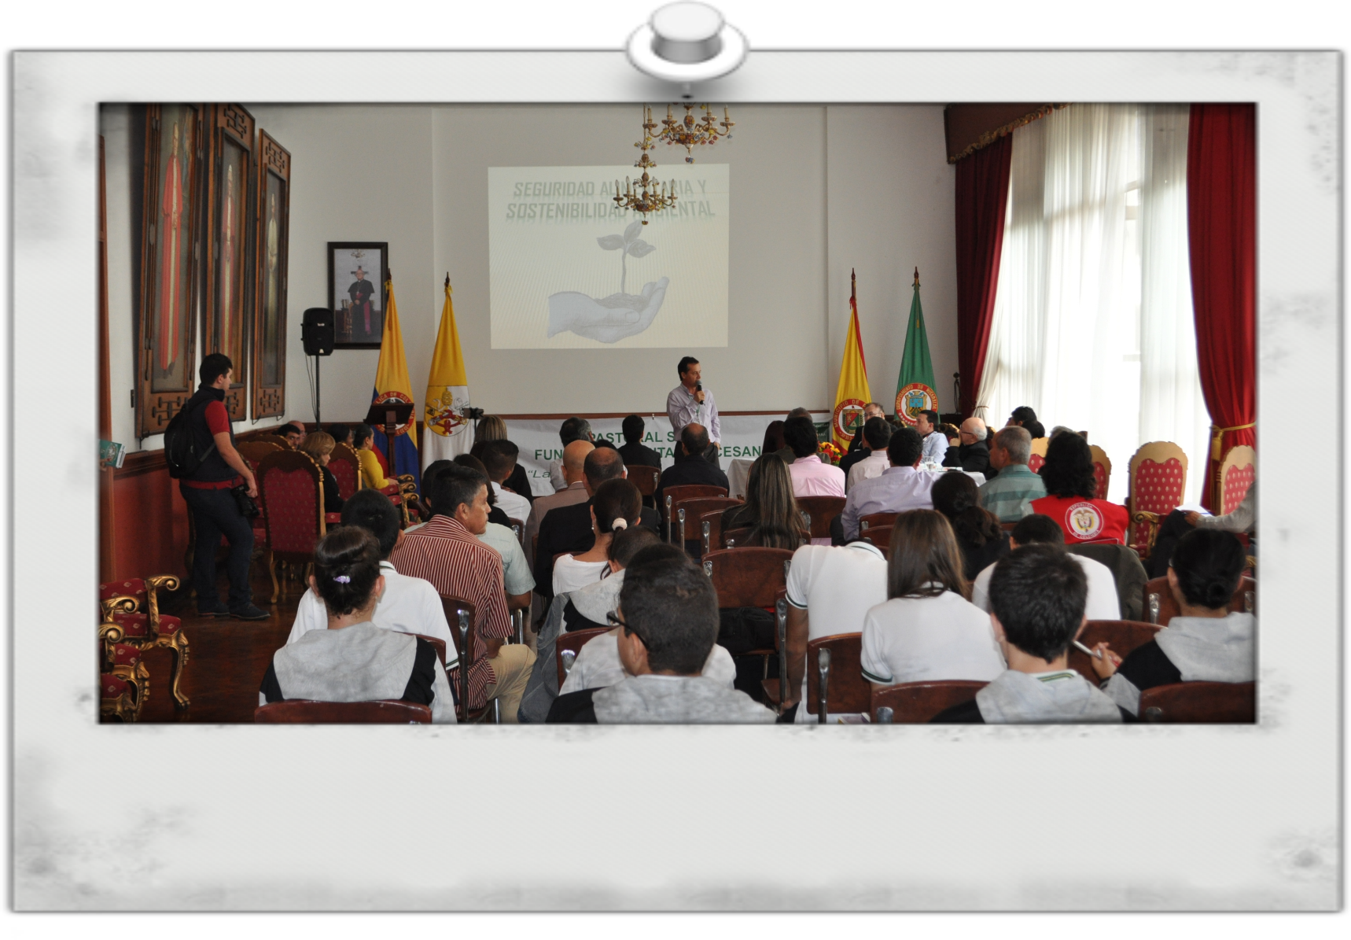
^{Capítulo VIII}
^{Estructuras Diocesanas}
^{Sala Mayor}

Slide 206
DIÓCESIS
Porción del pueblo de Dios, cuyo cuidado pastoral se encomienda al Obispo con la colaboración del presbiterio, de modo que unida a su Pastor y congregada por Él en el Espíritu Santo por el Evangelio y la Eucaristía, constituya una Iglesia particular, está en ella presente y actúa la Iglesia de Cristo (C. 369) una, santa, católica y apostólica (Cf. CD, 11).
La Diócesis de Pereira fue creada por el Papa Pío XII, mediante la Bula “Leguntur Saepíssime” del 17 de Diciembre de 1952. Desde su fundación hasta la promulgación de este plan pastoral, ha contado con cinco Obispos diocesanos. Actualmente está gobernada por el Obispo Diocesano y por el Obispo Auxiliar. El gobierno se completa con el Vicario General, el Tesorero Diocesano, el Canciller, el Vicario Judicial que preside el Tribunal Eclesiástico diocesano. En la dimensión pastoral, el Obispo diocesano ha creado cuatro Vicarías: para la Pastoral, para Laicos y Familia, para la Vida Consagrada, y para la Educación y la Cultura.
La Diócesis de Pereira está conformada por cuatro Arciprestazgos y cuatro Vicarías foráneas. Los Arciprestazgos son: Nuestra Señora de la Pobreza; Nuestra Señora de Valvanera; Nuestra Señora de los Dolores y San Juan María Vianney. Las Vicarías foráneas son las siguientes: Santa Teresa del Niño Jesús; San Marcos; Nuestra Señora de Fátima y la Inmaculada. Cada organismo de estos es presidido por un Arcipreste o un Vicario foráneo nombrado por el Obispo.

Slide 207
EL OBISPO DIOCESANO
Es sucesor de los apóstoles; gobierna su Iglesia particular en comunión con el Papa y con el Colegio Episcopal. Tiene el cuidado pastoral de su Diócesis (C. 376). Le compete en su Diócesis toda la potestad ordinaria, propia e inmediata, que requiere el ejercicio de su ministerio, exceptuadas las causas que por el derecho o por Decreto del Papa se reservan a la autoridad suprema o a otra autoridad eclesiástica. El ejercicio de la autoridad episcopal, busca siempre la salvación de las personas (salus animarum).
Potestades del Obispo diocesano:
Ordinaria: Por derecho divino anexa al oficio que el Papa le concede por medio de la misión canónica.
Propia: El obispo es vicario de Cristo y no del Papa (C. 331 §1).
Inmediata: Sobre todos los súbditos, salvo el C. 586.
Legislativa: No puede delegarla (C. 135 §2).
Ejecutiva: Puede ejercitarla por medio de otros (CC. 135 §4, 136-144).
Judicial: Puede ejercerla por medio de otros (C. 135 §3, 1419-1421).
El Obispo es el representante legal de la Diócesis y le corresponde cuidar todos los intereses de la misma. Conforme a su ser y misión, pastorea el Pueblo de Dios, a quien ha de conocer más de cerca su vida, su cultura y sus esperanzas. En razón de su misión pastoral, el Obispo de esta época, está llamado a generar con todas sus fuerzas, bajo la acción del Espíritu, la Nueva Evangelización, la promoción humana y la inculturación de la fe (Cf. RM 54).

Slide 208
El OBISPO AUXILIAR
Ejerce el ministerio Episcopal, bajo la dirección del Obispo diocesano. En la Diócesis de Pereira el Señor Obispo Auxiliar es simultáneamente Vicario General y Vicario de Pastoral.
CURIA DIOCESANA
Es el conjunto de organismos y personas que colaboran con el Obispo en el gobierno de la Diócesis, principalmente en la dirección de la actividad pastoral, en la administración de la Diócesis, así como en el ejercicio de la potestad judicial. (Cf. Canon 469).

Slide 209
MODERADOR DE LA CURIA DIOCESANA
La responsabilidad de moderar es oficio directo del Señor Obispo, quien puede delegar a un Sacerdote, para que, bajo su autoridad, “coordine y dirija el trabajo de la curia y el buen desempeño de los empleados a su cargo. Ha de ser un sacerdote, a quien corresponde coordinar, bajo la autoridad del Obispo, los trabajos referentes a la tramitación de los asuntos administrativos, y cuidar asimismo que el personal de la curia, cumpla su propio oficio. (Cf. Canon 473 § 2).
Responsabilidades del Moderador de la curia:
Coordinar bajo la autoridad del Obispo los trabajos que se refieren a la tramitación de los asuntos administrativos.
Recibir del Canciller la información sobre los actos de la curia llamados a producir efectos jurídicos (Obispo, vicario general, delegados episcopales de pastoral).
Autorizar todos aquellos gastos directamente relacionados con la administración de la curia.
Velar para que el personal de la curia cumpla debidamente su oficio.
Fijar y hacer cumplir las políticas y reglamentos de administración.

Slide 210
Presentar candidatos a los cargos de la curia con sus respectivas hojas de vida y un concepto personal.
Conceder los permisos.
Cuidar y supervisar que se cumpla debidamente el trabajo de cada una de las oficinas y pedir la correspondiente información.
Velar por la organización y funciones de la curia (control general, manejo de llaves, control de visitantes, alarma, dotación, asignación de oficinas, etc.).
Autorizar ocasionalmente a los visitantes o grupos especiales para obtener información sobre la curia y sus actividades, exigiendo la identificación correspondiente, guardando prudencia en la información que se dé y si es necesario pidiendo la autorización correspondiente al Obispo.

Slide 211
VICARIO GENERAL
El Vicario General es nombrado por el Obispo para que sea su colaborador inmediato en el gobierno de toda la Diócesis. El canon 479 § 1, define que “en virtud de su oficio, al Vicario general le compete en toda la Diócesis la potestad ejecutiva que corresponde por derecho al Obispo diocesano. Es Ordinario del lugar.
Responsabilidades del Vicario General:
Ayudar al Señor Obispo en el gobierno de toda la Diócesis, dotado de potestad ordinaria (Canon 475,1).
Realizar cualquier tipo de actos administrativos, exceptuados aquellos que el Obispo se hubiere reservado o que según el Derecho requieren mandato especial del Obispo (Canon 479,1).
Colaborar con el Obispo en lo establecido de la comunión y de las buenas relaciones con el presbiterio, los religiosos, las autoridades civiles y los laicos.
Reemplazar al Obispo cuando se encuentra ausente.
Representar al Obispo en los actos que él le solicite.
Informar al Obispo sobre los aspectos positivos y negativos que pueden contribuir al bien común y al buen gobierno de la Diócesis.

Slide 212
VICARIO DE PASTORAL
El vicario episcopal para la pastoral está en la línea de los vicarios episcopales, pero elevado a la supervisión de la totalidad de la Diócesis, en todo lo que atañe a la misión pastoral. Como presencia vicaria del obispo en este campo, le corresponde al Vicario para la pastoral promover, animar y coordinar las tareas comunes de pastoral en la Diócesis y ofrecerle los apoyos adecuados.
Responsabilidades del Vicario de Pastoral:
Promover la pastoral integral y orgánica, apoyado por el sistema evangelizador elegido por la Diócesis.
Conocer la realidad pastoral de la Diócesis y sugerir caminos para avanzar.
Detectar los vacíos de la práctica pastoral en los diferentes ámbitos: agentes de pastoral, estructuras, tareas fundamentales, destinatarios prioritarios, recursos.
Mantener informado al Obispo sobre la realidad pastoral y los requerimientos importantes que ésta va exigiendo.
Asegurar la información pastoral oportuna en las diferentes estructuras y responsabilidades pastorales.
Cuidar y programar la capacitación específica de los responsables de las diferentes instancias y servicios pastorales.
Operar la aplicación del Plan diocesano de pastoral, con la programación anual en las diferentes instancias y organismos de pastoral.
Realizar encuentros periódicos con los coordinadores y asesores de los ministerios para asegurar la práctica de los criterios comunes y propiciar la interrelación y apoyo mutuo.
Promover la unidad de criterios y la complementación en los diferentes centros e institutos de formación pastoral.

Slide 213
CANCILLER
Es nombrado por el Obispo para realizar las tareas de secretario general de la Curia diocesana y certificar los documentos oficiales de la misma. Su principal tarea consiste en cuidar que se redacten las actas de la curia, se expidan y se custodien en el archivo de la misma (Cf. Canon 482 §1). De suyo es también Notario. Lleva el archivo diocesano (Canon 486) de acuerdo al régimen del archivo diocesano (Cf. Cánones 487 y 488); lo vigente se maneja en el archivo de la Curia, luego pasa al archivo histórico, en lo posible ha de estar bajo la custodia de un archivero. El archivo secreto debe estar en un armario fijo con llave segura y bajo secreto: (Cf. Canon 489 y 490).
Las responsabilidades del Canciller diocesano son: (Cf. Canon 484):
Velar por el cuidado del archivo secreto del Obispo, archivo personal de cada presbítero diocesano y de las parroquias de la Diócesis
Dar posesión, debidamente delegado por el Obispo, a los Vicarios episcopales, a los Vicarios foráneos, Párrocos y Vicarios parroquiales.
Levantar actas de posesión del Obispo, delegados episcopales de pastoral, vicarios foráneos, párrocos y vicarios parroquiales en el libro correspondiente.
Levantar actas de admisión a órdenes sagradas del diaconado y del presbiterado, ordenación de obispos, presbíteros y diáconos.

Slide 214
Elaborar de común acuerdo con el Obispo, los decretos episcopales y firmarlos.
Tramitar y registrar en los libros de la Cancillería, las licencias (Cf. Canon 1071 en sus varias formas), las dispensas (de impedimentos y proclamas) y las facultades ministeriales de los presbíteros de la Diócesis y de los religiosos o diocesanos que trabajan dentro de esta Diócesis y no pertenecen a ella.
Revisar la documentación requerida en caso de bautismo de adultos y obtener del Obispo la autorización correspondiente para comunicársela al párroco que ha hecho la solicitud.
Autenticar documentos (partidas de bautismos, confirmación, matrimonio) y las licencias de matrimonios que se celebraran en parroquias fuera de la Diócesis. Cumple de este modo el cargo de Notario eclesiástico de la Curia diocesana al dar fe de todo lo actuado.
Expedir certificados: Existencia y representación legal de personas e instituciones diocesanas.
Tramitar con el consentimiento del Obispo, los permisos para la distribución de la Sagrada Eucaristía y exposición del Santísimo en el caso de ministros extraordinarios que se requieren en las parroquias y comunidades religiosas.
Solicitar de Cancillería a Cancillería, partidas de Bautismo u otras actas, debidamente autenticadas según el caso y de acuerdo con la persona interesada.
Tabular cada año, al comienzo, los datos estadísticos (Parroquias, Comunidades Religiosas y Seminario) para ser enviados antes de la fecha señalada, con la aprobación del Obispo, a la Nunciatura Apostólica y a través de ella a la Santa Sede.

Slide 215
NOTARIO
El Oficio de los notarios es dar fe pública en cualquier acto jurídico. Es función del notario, la autenticación con su firma de los actos del Obispo y los Vicarios: (canon 474), “los actos de la curia llamados a producir efecto jurídico deben ser suscritos por el Ordinario del que provienen, como requisito para su validez, así como también por el canciller de la curia o un notario”. No es función de los notarios hacer una especie de control del contenido del acto, sino solo autenticar la firma del Ordinario que lo realiza.
Responsabilidad del Notario para causas de partidas:
Fijar o trazar políticas para la inscripción y corrección de partidas.
Reglamentar y unificar a nivel diocesano la forma de llevar los libros de partidas, recolección de datos y expedición de partidas.
Estudiar las normas civiles que tienen que ver con el arreglo y registro de documentos de nacimiento, adopción y cambio de nombre.
Conocer y estudiar las normas establecidas por la Conferencia Episcopal Colombiana, y la propia Diócesis, sobre las causas de partidas.
Recibir las solicitudes para corregir las partidas.
Informar a los interesados, o al párroco, en cada caso los documentos que se necesitan para hacer la corrección respectiva.

Slide 216
Mantener un horario de atención a los fieles y darlo a conocer a todos los párrocos.
Comunicar lo relativo a las condiciones requeridas para el trámite de documentos.
Colaborar pastoralmente en el manejo de documentos originarios de otras Diócesis, pertenecientes a personas que no se pueden movilizar a su lugar de origen.
Atender “con caridad y diligencia pero a la vez con prudencia y sagacidad” la corrección de partidas.
Tramitar en forma administrativa la corrección o inscripción de partidas.
Orientar a los sacerdotes y asistentes de despachos parroquiales sobre casos prácticos relacionados con las partidas eclesiásticas
Realizar la revisión de los libros de partidas en cada una de las parroquias, en las visitas pastorales para detectar fallas y proponer soluciones. En los cambios de párrocos, las revisiones se harán a través de los vicarios foráneos.
Buscar soluciones para legalizar (remediar) las partidas que no fueron firmadas en su momento por el párroco, una vez constatada la autenticidad y veracidad de los datos.

Slide 217
ECÓNOMO GENERAL
El Obispo nombra el ecónomo una vez oído el Consejo de asuntos económicos y al Colegio de consultores. El ecónomo ha de ser verdaderamente un experto en materia económica; persona de reconocida honradez para un oficio eclesiástico de la curia diocesana. El nombramiento deberá hacerse por escrito, a través de un decreto que firma el Obispo y el canciller. El ecónomo deberá prometer el fiel cumplimiento de sus responsabilidades y guardar secreto según lo establezca el derecho o el Obispo (Cf. Cánones 156, 471 y 474). La tarea del ecónomo es administrar los bienes de la Diócesis bajo la autoridad del Obispo diocesano, según el modo determinado por el consejo de asuntos económicos (Cf. Canon 494 § 3). Al ecónomo le corresponden las responsabilidades de ejecución de las decisiones del Obispo diocesano, conforme a los criterios y modalidades fijados por el consejo de asuntos económicos.
Responsabilidades del Ecónomo Diocesano: (Canon 1284 §1):
Todos los administradores están obligados a cumplir su función con la diligencia de un buen padre de familia (§ 2), por tanto deben:
Vigilar para que los bienes encomendados a su cuidado no perezcan en modo alguno ni sufran daño, suscribiendo a tal fin, si fuese necesario, contratos o pólizas de seguro.
Cuidar que las propiedades y bienes eclesiásticos se aseguren por los modos civilmente válidos. Por lo que debe dirigir, orientar y controlar el desarrollo de las actividades del área de compras según las políticas generales para la adquisición de bienes a nivel diocesano.

Slide 218
Observar las normas canónicas y civiles, las impuestas por la legítima autoridad, y cuidar sobre todo que no sobrevengan daños para la Iglesia por la no observancia de las leyes civiles.
Cobrar diligente y oportunamente las rentas y producto de los bienes; conservar de modo seguro los ya cobrados y emplearlos según la intención del donante o las normas legítimas.
Pagar puntualmente el interés debido por préstamo o hipoteca, y cuidar de que el capital prestado se devuelva a su tiempo.
Llevar con diligencia los libros de ingresos y egresos.
Presentar los balances, estados de pérdidas y ganancias de la administración al final de cada año.
Ordenar debidamente y guardar en un archivo conveniente y apto los documentos e instrumentos en los que se fundan los derechos de la Iglesia sobre los bienes; y, donde pueda hacerse fácilmente, depositar copias auténticas de los mismos en el archivo de la curia.
Elaborar anualmente el presupuesto de ingresos y egresos, con su respectivo Plan de cuentas, sometiéndolo a aprobación del Obispo. Igualmente, programar anualmente el trabajo que se debe desarrollar en las áreas adscritas a su dependencia, fijar propósitos, establecer metas, dirigir los esfuerzos y evaluar periódicamente los resultados obtenidos.

Slide 219
Realizar la auditoría externa (en toda la Diócesis) e interna (en la Curia Diocesana) de los recursos económicos, así como presenciar la entrega de parroquias de acuerdo a lo establecido por el Obispo y la Junta económica.
Asesorar en la elaboración de programas para la ejecución de las obras, especificando las diferentes etapas, tiempos, inversiones, costos y demás aspectos requeridos según el tipo de obra, presentando soportes de verificación, visado y aprobación de las actas de recibo de obra, cuentas presentadas por los contratistas, órdenes de pago, pólizas de cumplimientos, anticipos y demás documentos de índole relacionada.
Suministrar oportunamente los insumos y recursos necesarios para el funcionamiento de las diversas instancias de la Curia Diocesana.

Slide 220
CONSEJO PRESBITERAL
“En cada Diócesis debe constituirse el Consejo Presbiteral, es decir, un grupo de sacerdotes que sea como el senado del Obispo, en representación del presbiterio, cuya misión es ayudar al Obispo en el gobierno de la Diócesis conforme a la norma del derecho, para proveer lo más posible al bien pastoral de la porción del pueblo de Dios que se le ha encomendado” (C. 495 § 1).
“Corresponde al Obispo diocesano convocar al Consejo Presbiteral, presidirlo y determinar las cuestiones que deben tratarse o aceptar las que propongan los miembros” (C. 500, § 1).
“El Consejo Presbiteral tiene solo voto consultivo; El Obispo diocesano debe oírlo en los asuntos de mayor importancia, pero necesita de su consentimiento únicamente en los casos determinados expresamente por el derecho” (§ 2). “El Consejo Presbiteral nunca puede proceder sin el Obispo diocesano, a quien compete también en exclusiva cuidar de que se haga público lo que se haya establecido a tenor del parágrafo 2” (§ 3).

Slide 221
COLEGIO DE CONSULTORES
Es un colegio de Presbíteros, elegidos libremente por el Obispo entre los miembros del Consejo Presbiteral (en número no inferior a seis ni superior a doce); ayudan al Obispo en los casos determinados por el Derecho. Al colegio de consultores le corresponde dar su voto para algunos actos más importantes de la administración. La configuración jurídica del colegio de consultores le corresponde nombrar al administrador diocesano cuando la sede queda vacante (cf. Canon 419). Es presidido por el Obispo y lo conforman: el Vicario General, el Canciller, el Ecónomo, el Vicario Judicial, el Vicario de Pastoral, los Vicarios Foráneos o Arciprestes, el Rector del Seminario y el Rector de la Universidad Católica de Pereira. El Colegio tiene un carácter consultivo o administrativo, al servicio de la curia del Obispo, por lo que desempeña colegiada e individualmente, para fortalecer también la unidad y comunión entre los laicos, los diáconos, los religiosos y los presbíteros y entre estos y el Obispo.

Slide 222
VICARIO JUDICIAL
Es nombrado por el obispo para juzgar las causas que se presentan en la Diócesis. Constituye un solo y mismo tribunal con el Obispo diocesano. Es distinto del vicario general; pero puede tener ambos cargos al mismo tiempo. Todo lo concerniente a las causas y personas que tienen relación con el ejercicio de la potestad judicial, siguen lo establecido en el Libro VII del Código de Derecho Canónico, «De los procesos» (Cf. Canon 472). Constituye un solo tribunal con él, pero no puede juzgar las causas que se haya reservado para sí. Se les designa ayudantes denominados vicarios judiciales adjuntos o vice-oficiales. No cesan al vacar la sede, ni puede removerlos el administrador diocesano, pero al posesionarse el nuevo obispo ha de confirmarlos.

Slide 223
VICARIOS DE MINISTERIOS PASTORALES
Presiden, por nombramiento del obispo, con potestad cada vicaría episcopal según los diversos Ministerios de Pastoral específicos (Cf. C. 476)
Ministerio para los presbíteros, los diáconos permanentes y los candidatos al sacerdocio.
Ministerio de familia.
Ministerio para la vida consagrada
Ministerio para la educación y cultura.
Ministerio para las etnias.
Ministerio de acción social.
Para los demás servicios de la pastoral se denominan Directores.

Slide 224
RESPONSABILIDADES DE LOS VICARIOS Y DIRECTORES DE MINISTERIOS PASTORALES:
Garantizar que la acción evangelizadora de la Diócesis, en todas sus instancias, sea llevada a cabo de manera orgánica, integral y de acuerdo con los lineamentos del Obispo, del Vicario para la Pastoral y del Plan Diocesano de Evangelización.
Implementar, gestionar, acompañar y evaluar, en su conjunto, los procesos de animación, orientación, coordinación y apoyo que se llevan a cabo desde las Vicarías Foráneas.
Convocar a los distintos organismos de la Vicaría para las reuniones que sean necesarias.
Rendir informes periódicos de los procesos al Obispo y al Consejo de Pastoral.
Orientar y dirigir el personal que conforman los organismos de la Vicaría.
Presentar los presupuestos y su informe de ejecución a la Consejo de Asuntos Económicos y gestionar los recursos necesarios asignados para el desarrollo pastoral.

Slide 225
CONSEJO DE PASTORAL
El Consejo Diocesano de Pastoral es un órgano permanente de comunión y corresponsabilidad de la Iglesia Diocesana que, con su asesoramiento y medios, colabora con el Obispo en el ejercicio del Ministerio evangelizador. Como ámbito de diálogo, discernimiento evangélico y corresponsabilidad pastoral, le compete, bajo la autoridad del Obispo, estudiar y valorar lo que se refiere a las actividades pastorales de la Diócesis, y sugerir conclusiones prácticas sobre ellas. (Cf. CC 512, 514).

Slide 226
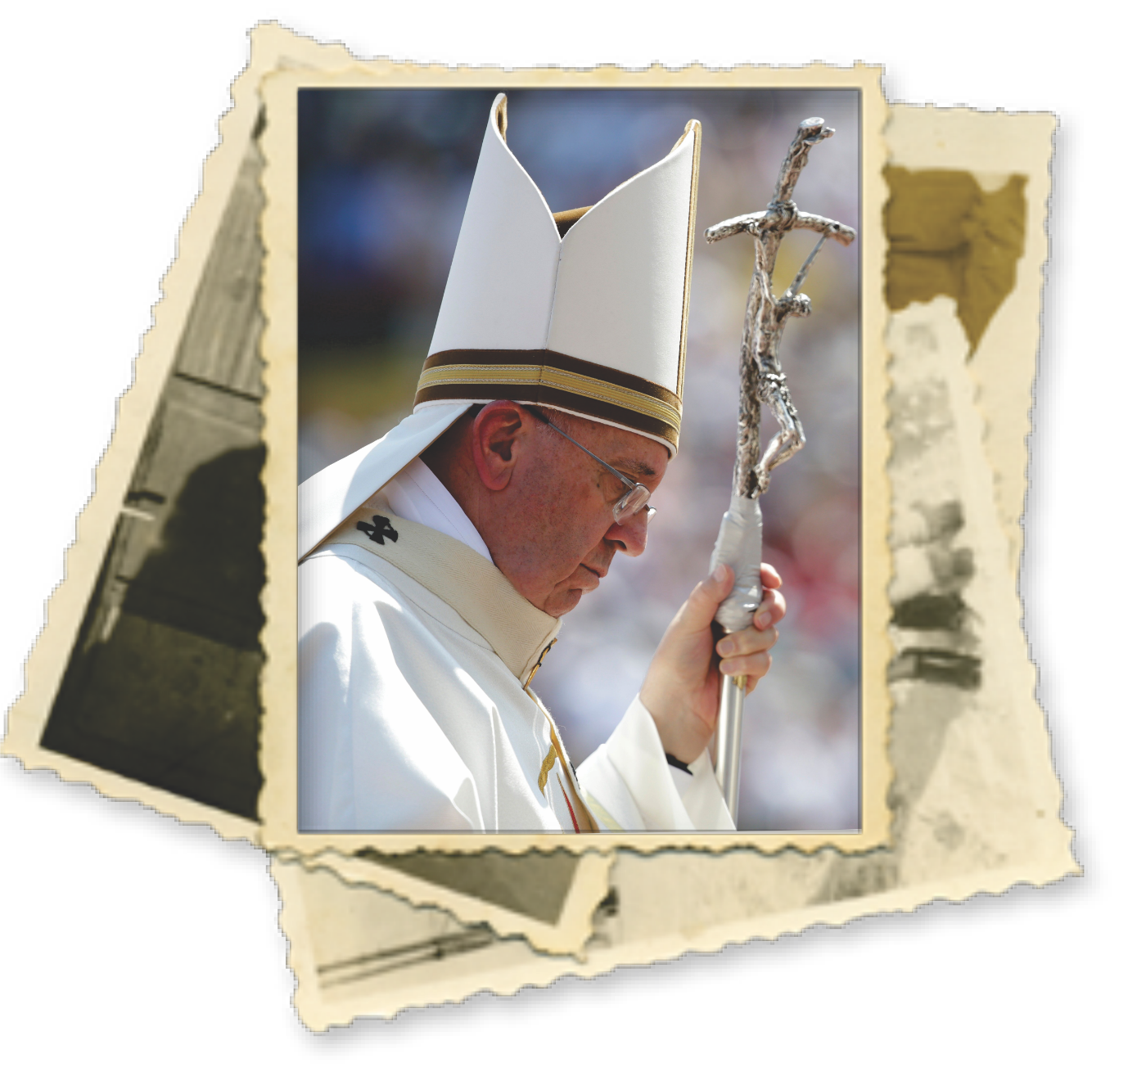
^{Su Santidad Francisco}
“Jesús quiere evangelizadores que anuncien la Buena Noticia
no solo con palabras sino sobre todo con una vida que se ha transfigurado en la presencia de Dios” (EG 259)

Slide 227

Vicarías de la Diócesis

Slide 228
ARCIPRESTAZGO NUESTRA SEÑORA DE LA POBREZA
Parroquia de Nuestra Señora de La Pobreza - Catedral
Parroquia de San Antonio María Claret – Lago Uribe
Parroquia de San Cayetano – B. Providencia
Parroquia de Nuestra Señora del Perpetuo Socorro – B. La Elvira
Parroquia de María Reina – B. El Jardín
Parroquia de Divino Maestro – B. San Nicolás
Parroquia de Sagrado Corazón de Jesús - Centro
Parroquia de Los Doce Apóstoles – B. Poblado II
Parroquia de San José Obrero – B. Jardín Etp II
Parroquia de La Santa Cruz – B. Samaria II
Parroquia de Nuestra Señora de La Paz – B. El Porvenir
Parroquia de San Lucas Evangelista – B. Villa Verde
Centro de Evangelización La Divina Misericordia – Poblado I

Slide 229
ARCIPRESTAZGO NUESTRA SEÑORA DE LA VALVANERA
Parroquia de Nuestra Señora de Valvanera – Parque La Libertad
Parroquia de San Martín de Porres – B. América
Parroquia de Divino Niño – B. Kennedy
Parroquia de Santa Ana – B. Villa Santana
Parroquia San Pablo – B. Las Brisas
Parroquia de La Inmaculada – Correg. La Florida
Parroquia de San Antonio de Padua – B. Popular Modelo
Parroquia de Cristo Resucitado – B. Alfonso López
Parroquia de Niño Jesús de Praga – Salida Armenia
Parroquia de San Francisco de Paula – B. Álamos
Parroquia de San Nicolás de Tolentino – B. Boston
Parroquia de Nuestra Señora del Carmen - Circunvalar
Parroquia de La Santísima Trinidad – B. Berlín
Centro de Evangelización Divino Niño – Correg. La Bella
Centro de Evangelización San Antonio de Padua – B. Rocío Alto

Slide 230
ARCIPRESTAZGO NUESTRA SEÑORA DE LOS DOLORES
Parroquia de Nuestra Señora de Los Dolores – B. San Camilo
Parroquia de La Inmaculada - Marsella
Parroquia de Cristo Rey – Correg. Combia - Pereira
Parroquia de Nuestra Señora de Fátima – Av 30 de agosto
Parroquia de Cristo Redentor – B. Santa Elena
Parroquia de María Auxiliadora – Cra 8 Calle 38
Parroquia de San Vicente de Paúl – B. Galán
Parroquia de Santa María de Los Ángeles – Sector Parq. Industrial
Centro de Evangelización Santa Madre Laura – Sector Parq. Industrial
Centro de Evangelización El Espíritu Santo – B. El Plumón
Centro de Evangelización San Juan Bosco – B. Nacederos

Slide 231
ARCIPRESTAZGO SAN JUAN MARÍA VIANNEY
Parroquia de San Pedro Apóstol – Sector Cerritos
Parroquia de La Sagrada Familia – B. Corales
Parroquia de La Inmaculada – B. Belmonte
Parroquia de San Juan Bautista – B. Gamma
Parroquia de Nuestra Señora Del Rosario – B. San Fernando
Parroquia de El Misericordioso – B. 2500 Lotes
Parroquia de Jesús Buen Pastor – B. Los Sauces
Parroquia de San Joaquín – B. San Joaquín
Parroquia de San Francisco de Asís – B. Cuba
Parroquia de Nuestra Señora del Carmen – Correg. Altagracia
Parroquia de Santa Isabel – B. El Dorado
Parroquia de Santa Clara de Asís – B. Leningrado
Parroquia de San Juan Pablo II – B. Perla del Sur
Parroquia de San Miguel Arcángel – B. Galicia
Parroquia de Nuestra Señora de La Candelaria – B. Panorama

Slide 232
Parroquia de San Juan María Vianney – B. Monte Líbano
Parroquia de Nuestra Señora del Perpetuo Socorro – Correg. Arabia
Parroquia de San Pedro Claver – Correg. Puerto Caldas
Centro de Evangelización San Antonio de Padua – Correg. Morelia
Centro de Evangelización de Inmaculado Corazón de María – Conjunto Bulevar del Café
Centro de Evangelización Santa Marta – B/Ciudadela Comfamiliar Etapa ll
Centro de Evangelización El Hogar del Anciano - Cerritos
Centro de Evangelización Nuestra Señora del Carmen – Correg. La Palmilla

Slide 233
VICARÍA NUESTRA SEÑORA DE FÁTIMA
Parroquia de Nuestra Señora del Carmen – Anserma - Caldas
Parroquia de Santa Bárbara - Anserma - Caldas
Parroquia de Niño Jesús de Praga - Anserma - Caldas
Parroquia de Santa Ana - Guática
Parroquia de Nuestra Señora del Carmen – Correg. Santa Ana - Guática
Parroquia de Nuestra Señora de Fátima – Correg. San Clemente – Guática (Santuario Diocesano)
Parroquia de San Joaquín - Risaralda - Caldas
Parroquia de Nuestra Señora del Carmen – San José - Caldas
Parroquia de San Pablo Apóstol – Correg. Taparcal – Belén de Umbría
Parroquia de Nuestra Señora del Carmen – Belén de Umbría
Parroquia de Santa Rosa de Lima – Belén de Umbría
Parroquia de San José - Mistrató
Parroquia de San Antonio de Padua – San Antonio del Chamí – Mistrató (Zona Indígena)
Parroquia de Nuestra Señora del Carmen – Purembará – Mistrató (Zona Indígena)

Slide 234
VICARÍA DE SAN MARCOS
Parroquia de La Inmaculada – La Virginia
Parroquia de Nuestra Señora del Carmen – La Virginia
Parroquia de La Inmaculada - Santuario
Parroquia de Corazón de María – Pueblo Rico
Parroquia de Santa Cecilia – Correg. Santa Cecilia – Pueblo Rico
Parroquia de San Antonio María Claret – Correg. Villa Claret – Pueblo Rico
Parroquia de Nuestra Señora del Carmen – La Celia
Parroquia de La Inmaculada - Belalcázar - Caldas
Parroquia de Nuestra Señora del Perpetuo Socorro - Balboa
Parroquia de La Inmaculada - Viterbo - Caldas
Parroquia de La Sagrada Eucaristía - Viterbo - Caldas
Parroquia de Nuestra Señora del Rosario - Apía
Parroquia de La Sagrada Familia – Correg. Caimalito - Pereira
Centro de Evangelización de La Sagrada Familia – Correg. Peralonso - Santuario

Slide 235
VICARÍA DE SANTA TERESA DEL NIÑO JESÚS
Parroquia de La Milagrosa – B. La Pradera
Parroquia de Santa María del Monte Carmelo – B. Campestre B
Parroquia de San Pedro y San Pablo – B. Los Naranjos
Parroquia de Nuestra Señora de Guadalupe – B. Guadalupe
Parroquia de El Espíritu Santo – B. Los Molinos
Parroquia de Jesús de La Buena Esperanza – B. La Badea
Parroquia de La Santa Cruz – Bosques de la Acuarela Etp III
Parroquia de Santa Teresita – B. Santa Teresita
Parroquia de San Isidro Labrador – B. El Japón
Parroquia de María Rosa Mística – B. Campestre A
Parroquia de San Marcos Evangelista – B. Santa Isabel
Parroquia de San Judas Tadeo – B. San Judas
Parroquia de La Transfiguración del Señor – B. Villa del Campo

Slide 236
Parroquia de Nuestra Señora de Chiquinquirá – B. San Diego
Parroquia de La Anunciación – B. Frailes
Parroquia de Niño Jesús de Praga – B. La Mariana
Parroquia La Divina Misericordia - B. La Sultana
Centro de Evangelización Cristo Salvador – B. Los Cámbulos La Popa
Centro de Evangelización Niña María – B. Campestre D
Centro Misionero – B. La Romelia

Slide 237
VICARÍA NUESTRA SEÑORA DE LA INMACULADA
Parroquia de San Sebastián - Riosucio - Caldas
Parroquia de Nuestra Señora de La Candelaria - Riosucio - Caldas
Parroquia de Nuestra Señora de Las Mercedes - Riosucio - Caldas
Parroquia de Nuestra Señora del Carmen - Supía - Caldas
Parroquia de Nuestra Señora del Rosario – Correg. Bonafont – Riosucio - Caldas
Parroquia de San Lorenzo - Supía - Caldas
Parroquia de San Andrés – Quinchía
Parroquia de La Epifanía del Señor – Vereda Naranjal - Quinchía
Parroquia de Nuestra Señora del Carmen – Correg. Irra - Quinchía
Parroquia de San Lorenzo – Correg. San Lorenzo – Riosucio – Caldas (Zona Indígena)
Parroquia de Santa Bárbara - Marmato – Caldas

Slide 238
Comunidades Religiosas
Comunidades Femeninas
Religiosas Adoratrices
Hermanitas de la Anunciación
Misioneras de Santa Rosa de Lima
Hermanas del Niño Jesús Pobre
Comunidad Hermanas Misioneras de la Caridad
Hermanas de los Pobres San Pedro Claver
Hermanas de los Sagrados Corazones
Siervas del Santísimo y de la Caridad
Fraternidad Misionera Verbum Dei
Orden de la Compañía de María
Hermanas Menores de San Francisco
Misioneras Contemplativas Javerianas Ad Gentes
Hermanas Siervas de La Iglesia
Hermanas de la Providencia e Inmaculada Concepción
Hijas de Nuestra Señora de las Misericordias

Slide 239
Hijas de María Auxiliadora
Franciscanas de María Inmaculada
Hermanas de San Antonio de Padua
Hermanas Misioneras Lauritas
Hermanas Pasionistas de San Pablo de la Cruz
Nuestra Señora de la Caridad del Buen Pastor
Hijas de la Caridad de San Vicente de Paúl
Monasterio de Carmelitas Descalzas
Congregación Hermanas de la Sagrada Familia
Monasterio Inmaculada Concepción y San José
Hermanas de los Sagrados Corazones de Jesús y María

Slide 240
Comunidades Masculinas
Frailes Menores Renovados
Comunidad Franciscana Provincia de la Santa Fe
Hermanos Cristianos de la Salle
Misioneros Contemplativos Javerianos Ad Gentes
Congregación Misioneros Claretianos
Misioneros Javerianos de Yarumal
Sociedad de las Divinas Vocaciones
Hermanos del Buen Samaritano
Padres Salesianos
Hermanos Maristas
Comunidad Padres Carmelitas Descalzos
Padres Escolapios

Slide 241
Conclusión
“Si el Señor no construye la casa, en vano trabajan los que la edifican; si el Señor no guarda la ciudad, en vano velan los vigilantes” (Sal 127,1). Esta convicción la canta el salmista y nosotros la hacemos propia, pues experimentamos continuamente que sin Dios nada de lo que emprendamos podrá tener un buen fin. Somos conscientes de que la misión supera nuestras fuerzas y capacidades; no podemos olvidar nuestras limitaciones, pero tampoco ignoramos que Dios nos ha llamado, nos ha asociado a la misión de su Hijo y es Él quien nos capacita y hará que nuestros esfuerzos den fruto a su tiempo. Por eso, trabajaremos con todas nuestras posibilidades, pero con la mirada puesta en Él “para que la extraordinaria grandeza del poder sea de Dios y no de nosotros” (2 Cor 4,7).
En las manos de Dios depositamos nuestras ilusiones y nuestro trabajo; en Él confiamos, a Él entregamos nuestro empeño con esperanza, con entusiasmo, con confianza, con alegría. Seguros en su compañía, fuertes en su apoyo e iluminados por su Espíritu, nos decidimos a cumplir la misión de hacer que en nuestra Iglesia Diocesana de Pereira brille la presencia del Reino de Dios con gran esplendor, de modo que la luz de Cristo sea la que oriente nuestro caminar hacia la construcción de una sociedad en la que el proyecto de Dios sobre la humanidad sea realidad y pueda llegar a su plenitud.

Slide 242

Que Dios mire nuestra Diócesis con misericordia y nos bendiga, bendiga los esfuerzos de todos los agentes evangelizadores, para que no nos cansemos de vivir con fidelidad nuestra identidad y nuestra misión como personas, como creyentes y como ministros consagrados. Que sea el Espíritu Santo quien, mediante la escucha de la Palabra de Dios, nos muestre el camino y nos permita el “Regreso a Nazaret” para tener un encuentro vivo y personal con Jesucristo.
Confiados en la intercesión de la Virgen María, Estrella de la nueva evangelización, le pedimos con insistencia, unidos al Papa Francisco: “ayúdanos a resplandecer en el testimonio de la comunión, del servicio, de la fe ardiente y generosa, de la justicia y el amor a los pobres, para que la alegría del Evangelio llegue hasta los confines de la tierra y ninguna periferia se prive de su luz” (EG 288).

